Slide 1
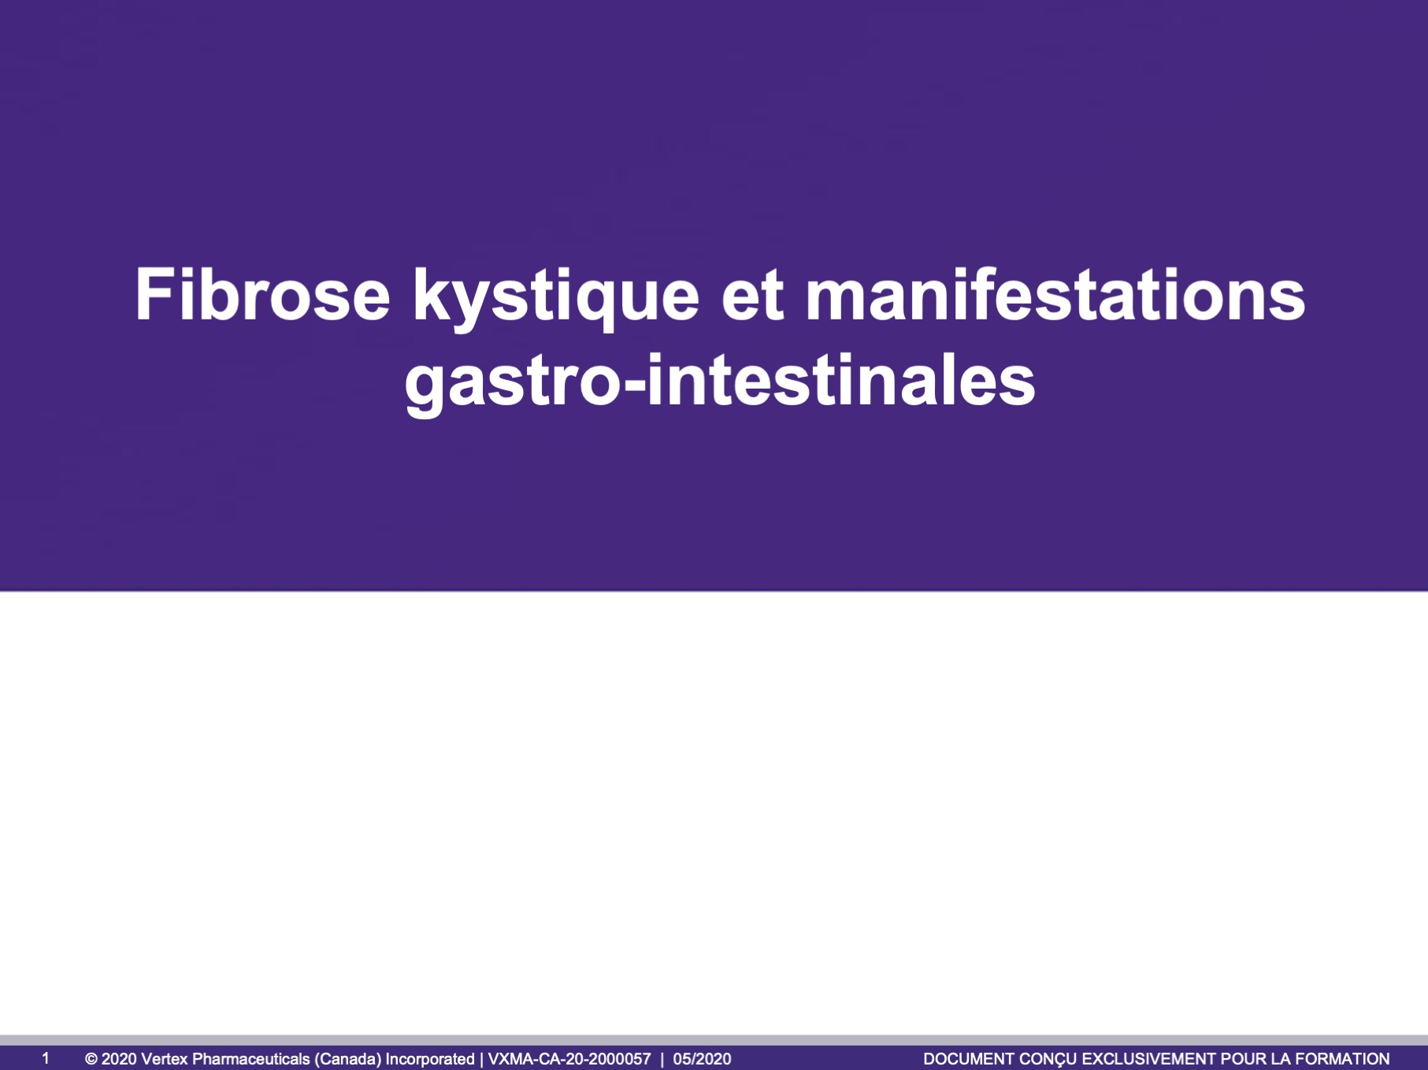

Slide 2
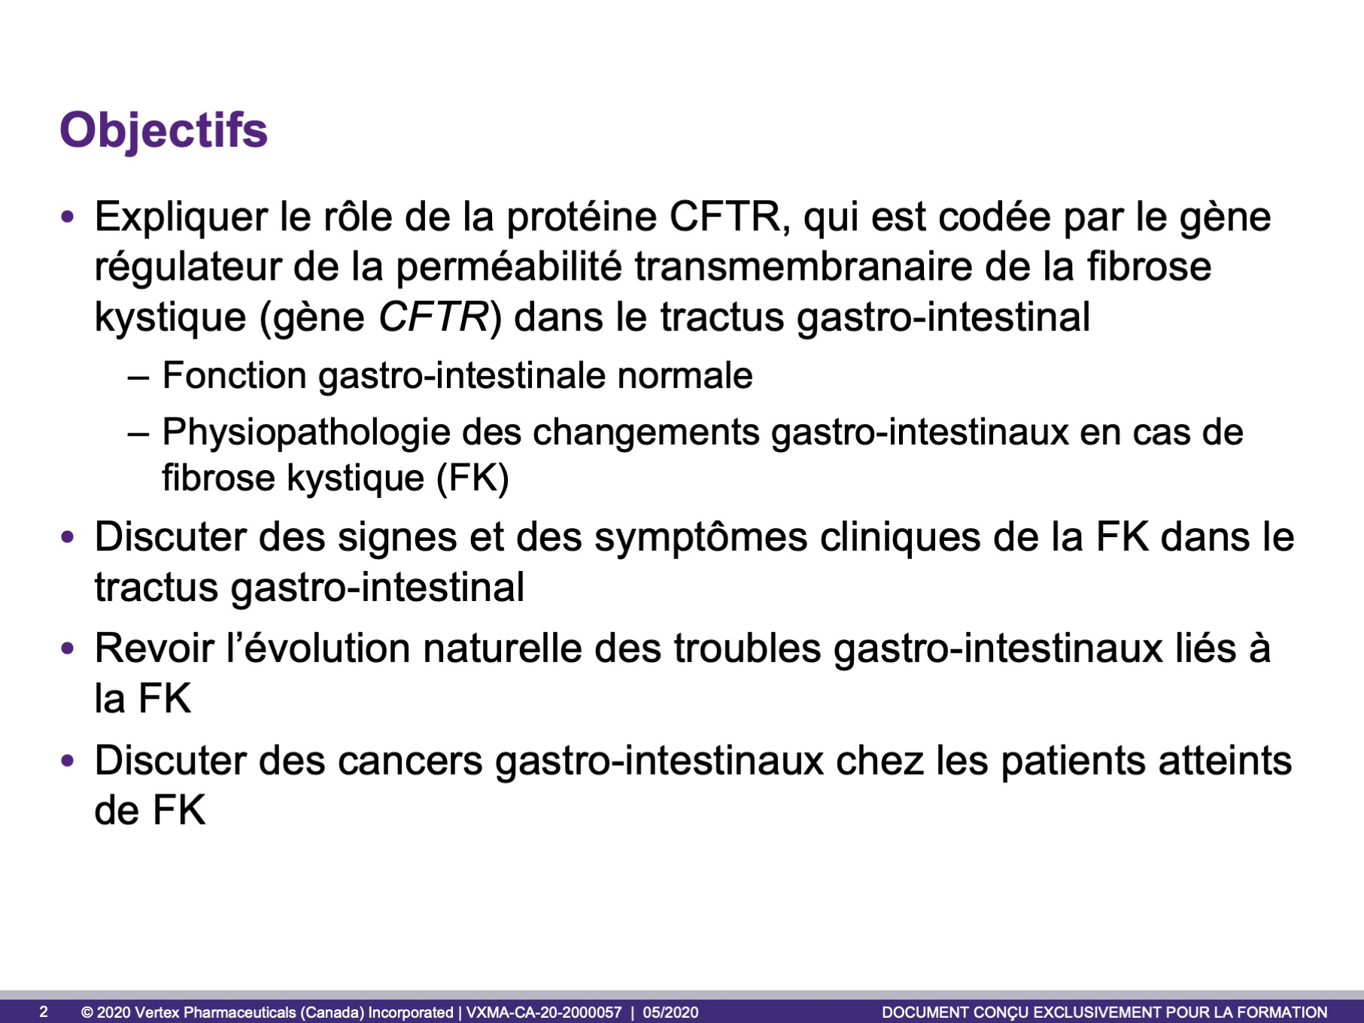

Slide 3
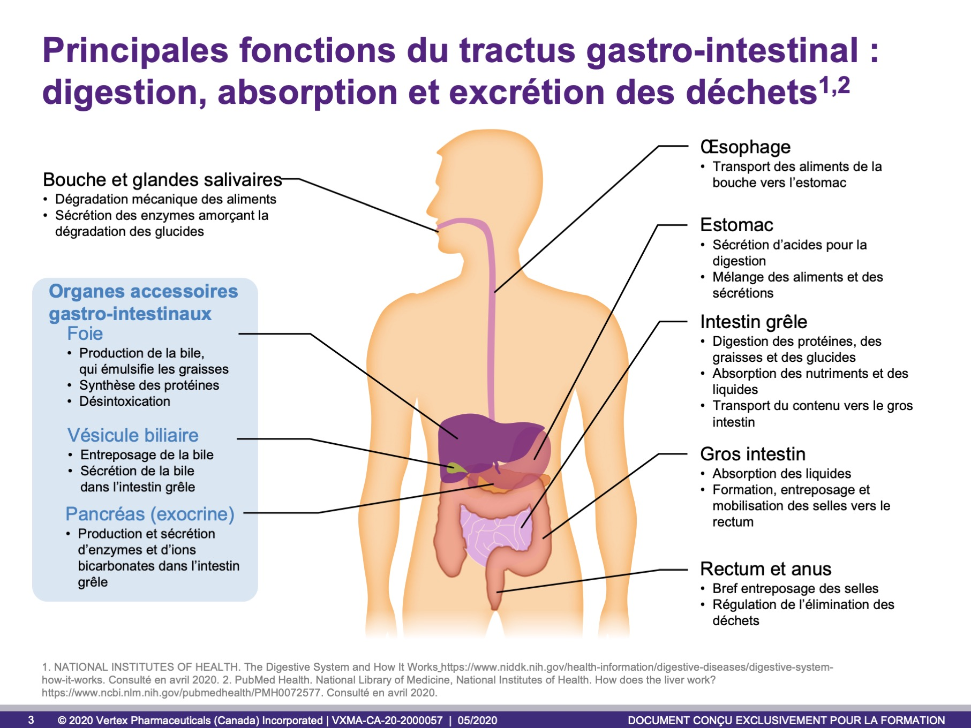
Notes:
Points clés
La digestion est le processus de dégradation des aliments en nutriments qui sont utilisés par l’organisme pour produire de l’énergie, assurer la croissance et réparer les cellules.
La digestion commence dans la bouche par la mastication et la sécrétion d’enzymes qui amorcent la dégradation des glucides, et elle se termine dans l’intestin grêle.
Alors que les aliments traversent le tractus gastro-intestinal, ils se mélangent aux sucs digestifs de l’estomac, du foie, de la vésicule biliaire et du pancréas, ce qui entraîne la dégradation des grosses molécules alimentaires, qui forment ensuite de plus petites molécules. Les nutriments (plus petites molécules) sont par la suite absorbés par les parois de l’intestin grêle et passent dans la circulation sanguine, qui les acheminent dans le reste de l’organisme.
L’intestin grêle absorbe la plupart des nutriments, et le gros intestin absorbe la majorité de l’eau et des minéraux qui restent pour former les selles, lesquelles sont éliminées de l’organisme.
Des régulateurs hormonaux et nerveux régissent le processus de digestion.
Référence
NATIONAL INSTITUTES OF HEALTH. The Digestive System and How It Works https://www.niddk.nih.gov/health-information/digestive-diseases/digestive-system-how-it-works. Consulté en avril 2020.
PubMed Health. National Library of Medicine, National Institutes of Health. How does the liver work? https://www.ncbi.nlm.nih.gov/pubmedhealth/PMH0072577. Consulté en avril 2020.

Slide 4
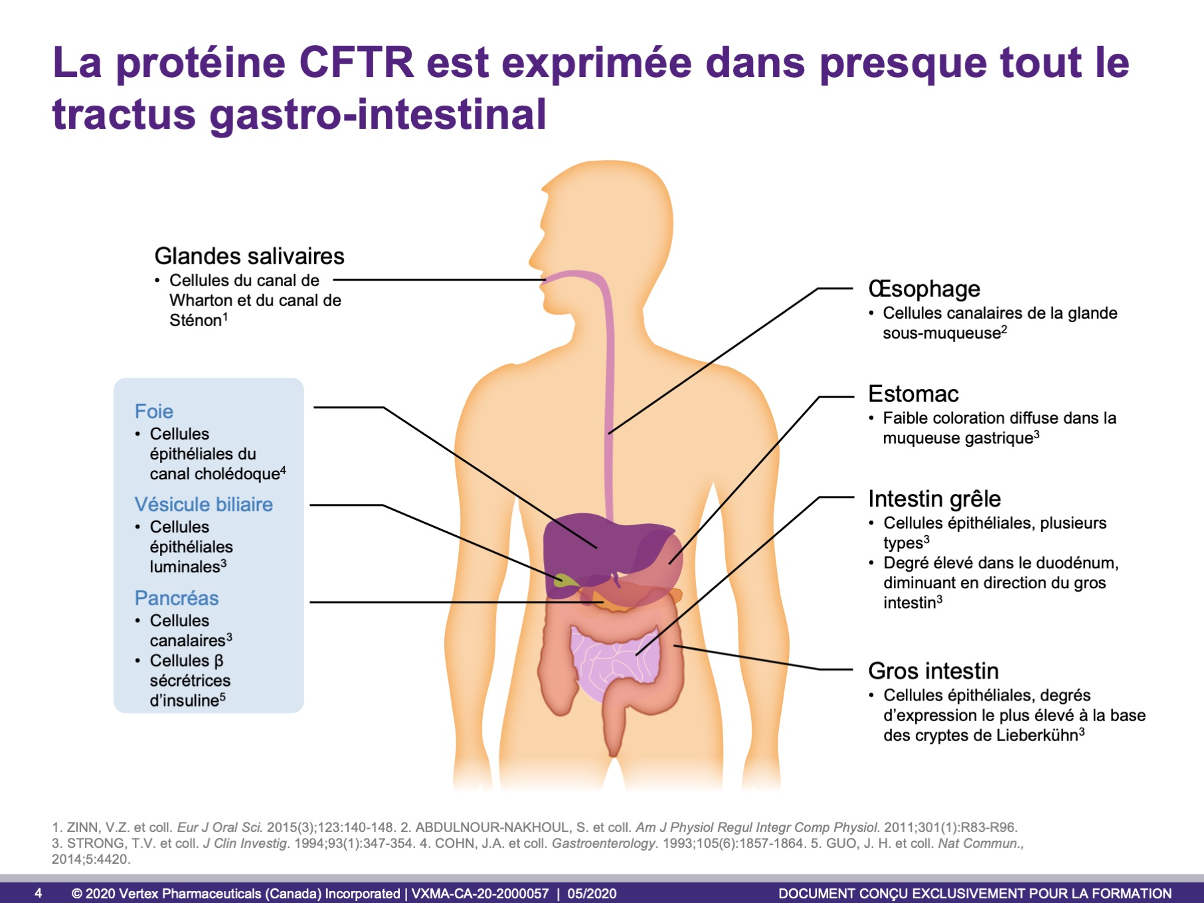
Notes:
Points clés
La protéine CFTR, codée par le gène régulateur de la perméabilité transmembranaire de la fibrose kystique, est un canal chlorure dépendant de l’AMP cyclique qui assure l’équilibre en sel et en eau.
La protéine CFTR est exprimée dans presque tout le tractus gastro-intestinal.
Glandes salivaires : cellules du canal de Pflüger de la parotide et de la glande sous-mandibulaires humaines¹.
Œsophage : glandes sous-muqueuses œsophagiennes².
Estomac : faible degré d’expression du gène CFTR partout dans la muqueuse gastrique³.
Intestin grêle : expression relativement élevée dans l’épithélium de la muqueuse avec un gradient d’expression décroissant le long de l’axe crypte-villosité³.
Duodénum : les cellules des glandes de Brunner expriment de fortes concentrations d’ARNm du gène CFTR³.
Une petite sous-population de cellules fortement positives se disperse le long de l’épithélium dans le duodénum et le jéjunum, mais pas dans l’iléon³.
Gros intestin : expression comparable à celle observée dans l’intestin grêle, le degré d’expression le plus élevé étant observé dans les cellules épithéliales à la base des cryptes de Lieberkühn³.
Foie : cellules épithéliales du canal cholédoque⁴.
Vésicule biliaire : degrés d’expression élevés et uniformes dans l’épithélium de la vésicule biliaire³.
Pancréas : petits canaux intercalaires et, à un degré plus faible, dans les canaux interlobulaires³ et dans la membrane des cellules β⁵.
Références
ZINN, V.Z., KHATRI, A., MEDNIEKS, M.I. et HAND, A.R. « Localization of cystic fibrosis transmembrane conductance regulator signaling complexes in human salivary gland striated duct cells », Eur J Oral Sci. 2015;123(3):140-148.
ABDULNOUR-NAKHOUL, S., NAKHOUL, H.N., KALLINY, M.I. et coll. « Ion transport mechanisms linked to bicarbonate secretion in the esophageal submucosal glands », Am J Physiol Regul Integr Comp Physiol. 2011;301(1):R83-R896.
STRONG, T.V., BOEHM, K. et COLLINS, F.S. « Localization of cystic fibrosis transmembrane conductance regulator mRNA in the human gastrointestinal tract by in situ hybridization », J Clin Invest. 1994;93(1):347-354.
COHN, J.A., STRONG, T.V., PICCIOTTO, M.R., NAIRN, A.C., COLLINS, F.S., FITZ, J.G. « Localization of the cystic fibrosis transmembrane conductance regulator in human bile duct epithelial cells », Gastroenterology. 1993;105(6):1857-1864.
GUO, J.H., CHEN, H., RUAN, Y.C. et coll. « Glucose-induced electrical activities and insulin secretion in pancreatic islet β-cells are modulated by CFTR », Nat Commun. 2014;5:4420.

Slide 5
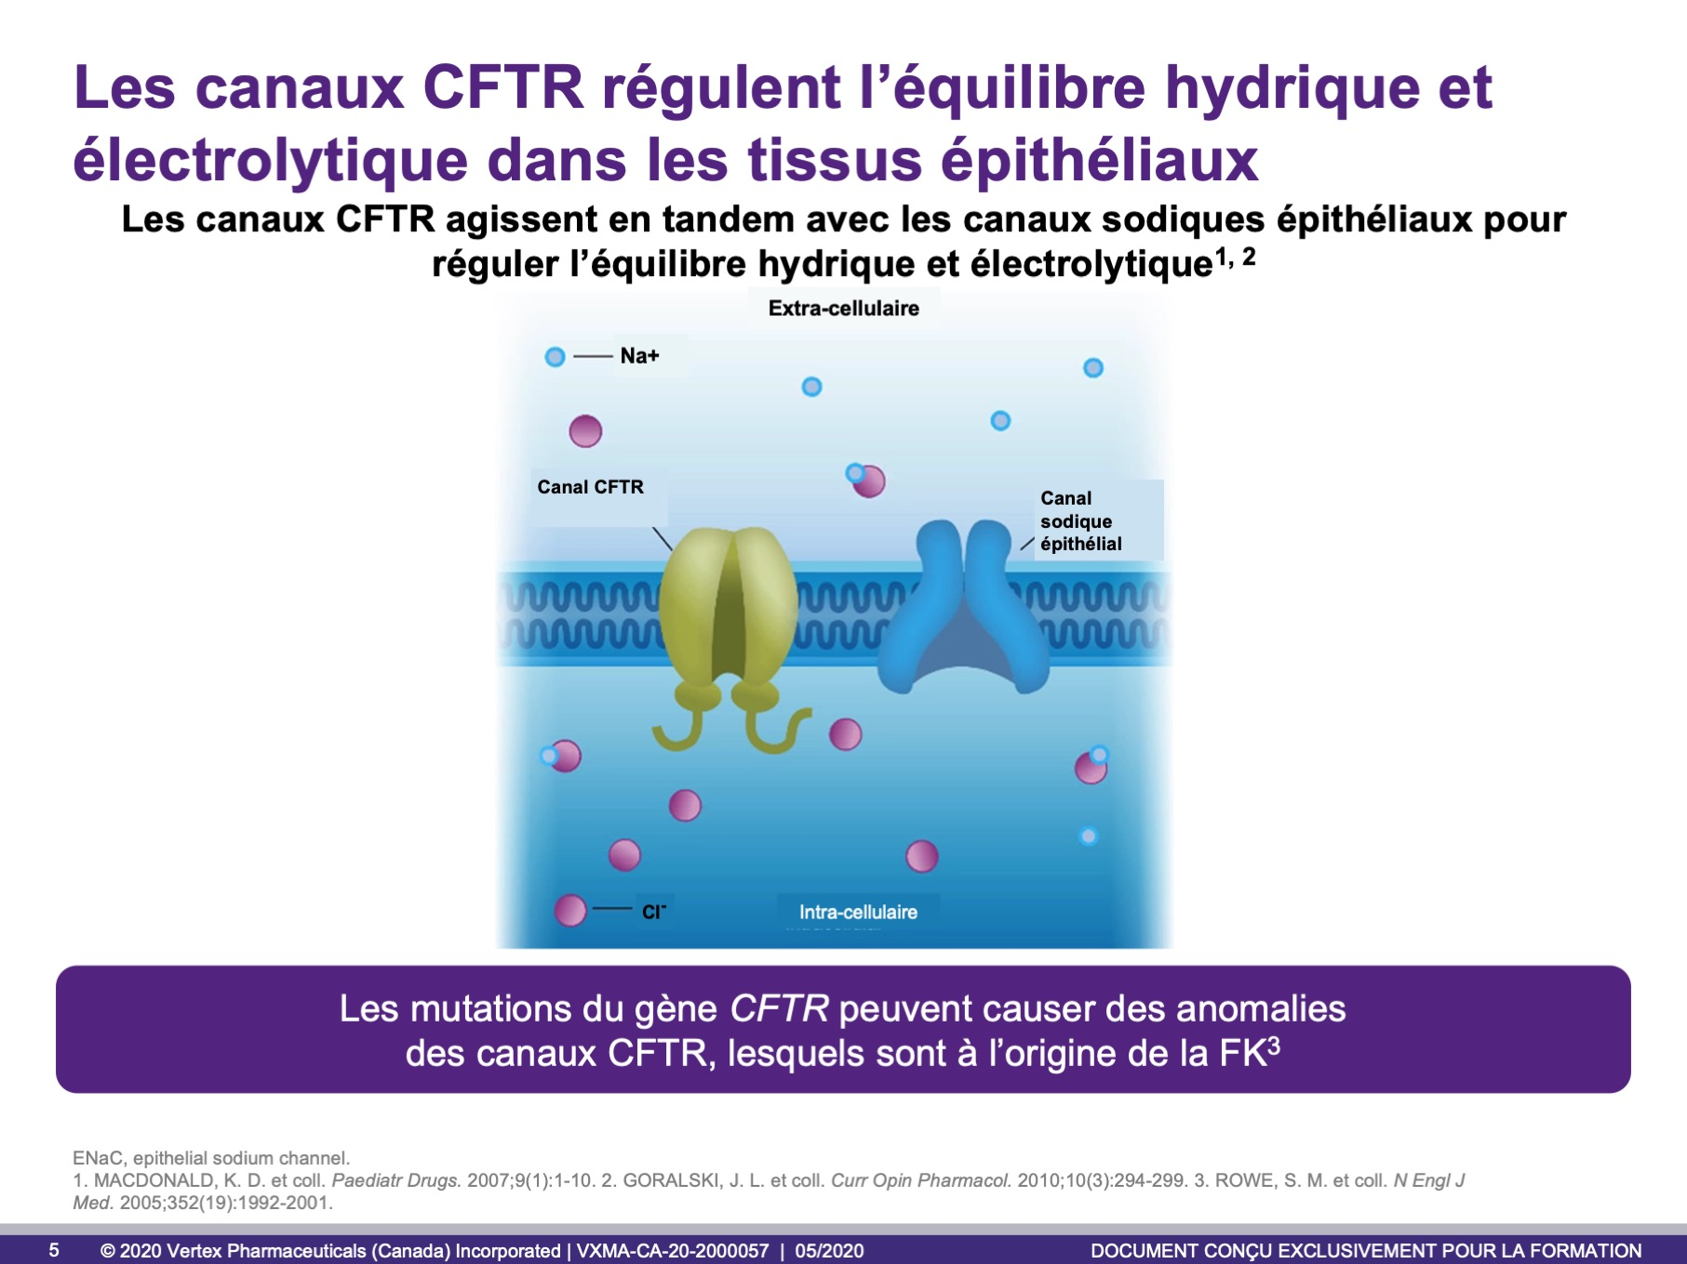
Notes:
Points clés
Le transport des ions à travers les canaux CFTR régule l’équilibre hydrique et électrolytique dans de nombreux organes, appareils et systèmes, y compris les poumons, le pancréas, le tractus gastro-intestinal, les sinus, le foie, l’appareil reproducteur et les glandes sudoripares. Dans un épithélium normal, la capacité de réguler le volume du liquide de surface dépend de la coordination de l’absorption du sodium (Na⁺) via le canal sodique épithélial et de la sécrétion des ions Cl- par le canal CFTR¹⁻³.
En temps normal, la réabsorption du Na⁺ s’oppose à la sortie d’ions Cl⁻ chargés négativement. L’absorption du Na⁺ est régulée à la baisse par la protéine CFTR. Dans un épithélium privé de protéine CFTR fonctionnelle, l’échec de la sécrétion du Cl⁻ et de la régulation de l’absorption du Na⁺ entraîne la déshydratation du liquide de surface^{2,3}.
La protéine CFTR assure également le transport des anions bicarbonate, conformément à ce qui a été observé dans les cellules des canaux pancréatiques⁴.
Information à l’appui
La protéine CFTR est responsable de diriger l’activité d’autres canaux de transport d’ions dans les cellules (p. ex. les canaux sodiques épithéliaux sur la surface luminale de la membrane), et dans les cellules privées de protéines CFTR fonctionnelles, l’absorption du Na⁺ est excessive^{2,3}.
La déshydratation entraîne l’adhérence du mucus, ce qui favorise les infections bactériennes et l’inflammation².
Références
MACDONALD, K.D., MCKENZIE, K.R. et ZEITLIN, P.L. « Cystic fibrosis transmembrane regulator protein mutations: ’class’ opportunity for novel drug innovation », Paediatr Drugs. 2007;9(1):1-10.
ROWE, S.M., MILLER, S., SORSCHER, E.J. « Cystic fibrosis », N Engl J Med. 2005;352(19):1992-2001.
MALL, M.A., GALIETTA, L.J.V. « Targeting ion channels in cystic fibrosis », J Cyst Fibros. 2015;14(5):561-570.
ISHIGURO, H., STEWARD, M.C., NARUSE, S. et coll. « CFTR functions as a bicarbonate channel in pancreatic duct cells », J Gen Physiol. 2009;133(3):315-326.

Slide 6
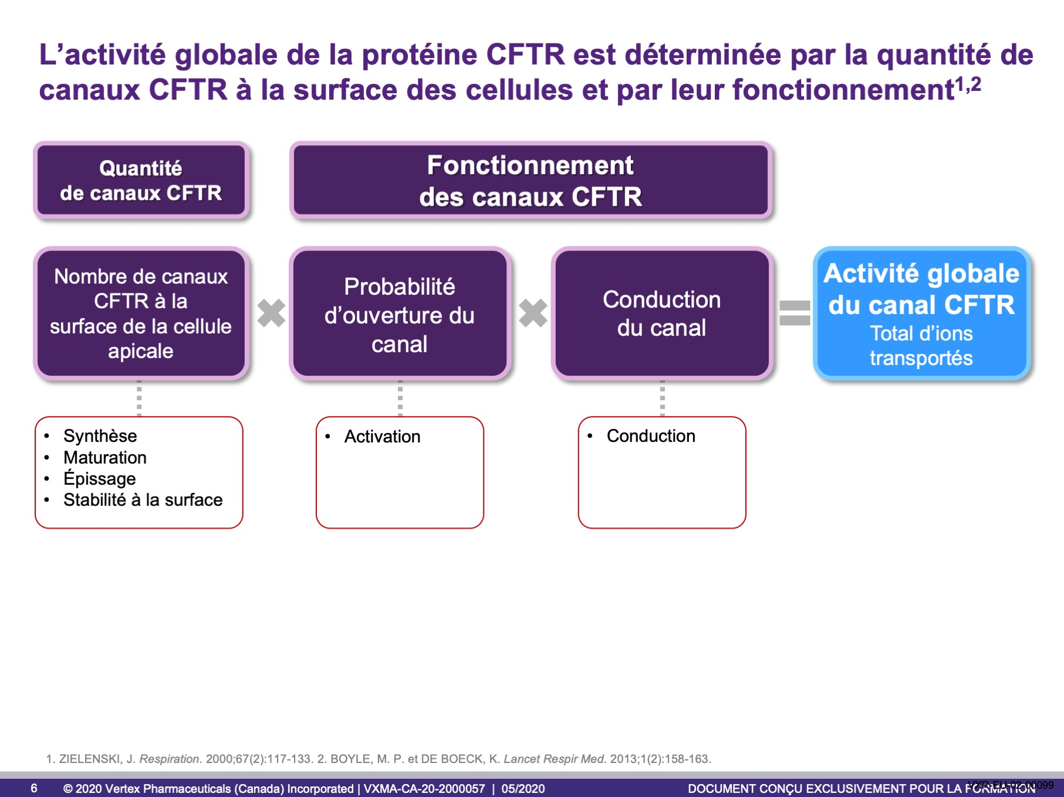
Notes:
Point clé
Activité globale de la protéine CFTR : Le nombre total d’ions chlorure transportés par les canaux CFTR à la surface de la cellule est déterminé par la quantité de protéines CFTR (nombre de canaux CFTR à la surface de la cellule) et le fonctionnement des protéines CFTR (capacité de chacune d’entre elles à s’ouvrir et à transporter le chlorure – activation et conduction)^{1,2}.
Autres renseignements
La quantité de protéines CFTR est déterminée par la synthèse des protéines CFTR (transcription du gène CFTR et traduction de l’ARNm), le transport (transport de protéines CFTR matures, ayant subi le processus normal de maturation, vers la surface de la cellule) et la stabilité à la surface (les canaux CFTR normaux sont un jour ou l’autre éliminés de la surface de la cellule)².
Le fonctionnement de la protéine CFTR est déterminé par la probabilité de l’ouverture du canal (la fraction de temps pendant lequel un canal particulier est ouvert et transporte des ions) et la conduction du canal (débit du transport des ions)².
Références
ZIELENSKY, J.. « Genotype and phenotype in cystic fibrosis», Respiration. 2000;67(2):117-133.
BOYLE, M.P. et DE BOECK, K.. « A new era in the treatment of cystic fibrosis: correction of the underlying CFTR defect », Lancet Respir Med. 2013;1(1):158-163.

Slide 7
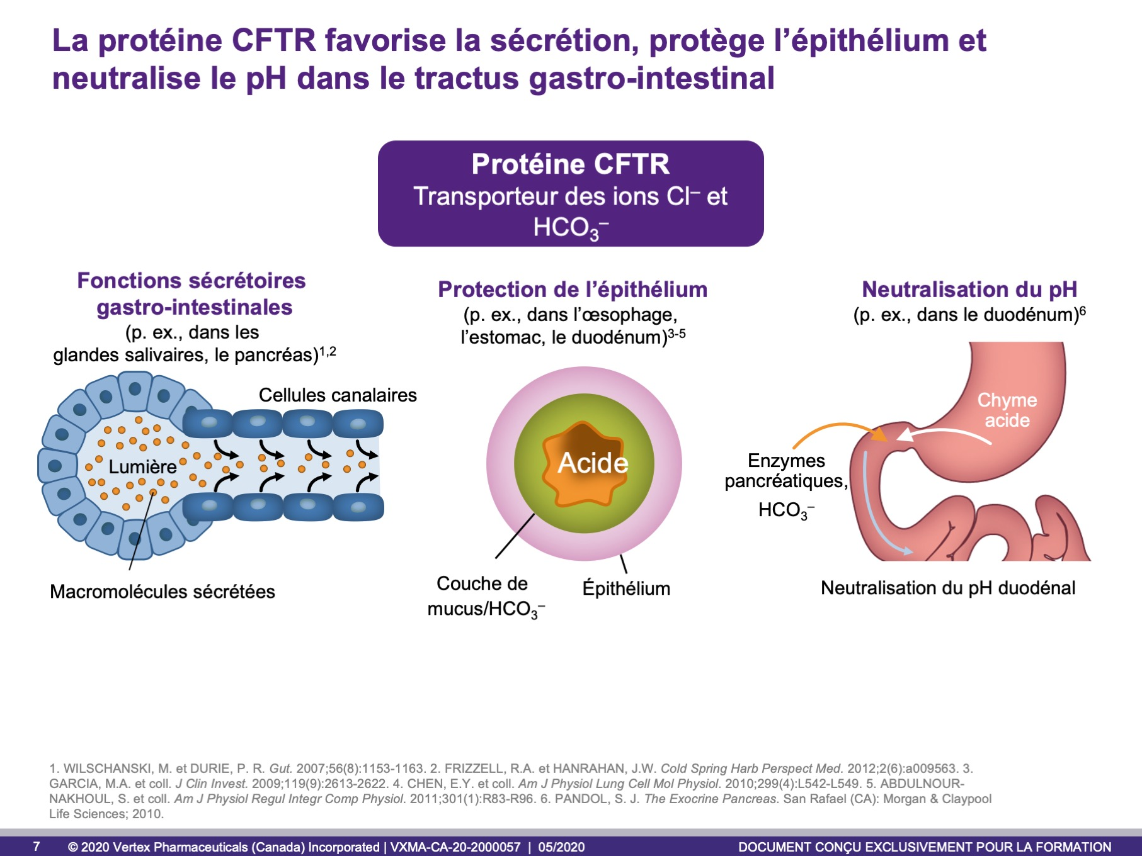
Notes:
Points clés
Les ions Cl– et HCO₃– sécrétés entraînent le liquide dans les canaux; le liquide alcalin dilué assure la solubilité des macromolécules sécrétées (protéines, mucines)¹ et leur transport le long des canaux².
Les ions HCO₃– sont essentiels à la formation de mucus sain^{3,4}.
Les ions HCO₃⁻ jouent un rôle essentiel dans la viscosité des mucines et du mucus en régissant leur gonflement et leur dispersion⁴.
Toute anomalie dans le transport des ions bicarbonate peut entraîner l’épaississement du mucus et accroître sa viscosité⁴.
Les ions HCO₃– aident à protéger l’épithélium contre les acides⁵ et ils optimisent le pH duodénal pour assurer le fonctionnement des enzymes digestives⁶.
La protéine CFTR est située dans les glandes sous-muqueuses œsophagiennes et elle intervient probablement dans la médiation de la sécrétion des ions HCO₃– par ces glandes⁵.
Dans bon nombre de tissus glandulaires, la protéine CFTR peut agir en tant que canal chlorure ou comme canal pouvant transporter les ions HCO₃^{–5}.
Les ions HCO₃– ont pour fonction de neutraliser les volumes résiduels d’acide dans l’œsophage après l’élimination du bol alimentaire⁵.
Références
WILSCHANSKI, M. et DURIE, P.R. « Patterns of GI disease in adulthood associated with mutations in the CFTR gene », Gut. 2007;56(8):1153-1163.
FRIZZELL, R.A. et HANRAHAN, J.W. « Physiology of epithelial chloride and fluid secretion », Cold Spring Harb Perspect Med. 2012;2(6):a009563.
GARCIA, M.A., YANG, N. et QUINTON, P.M. « Normal mouse intestinal mucus release requires cystic fibrosis transmembrane regulator-dependent bicarbonate secretion », J Clin Invest. 2009;119(9):2613-2622.
CHEN, E.Y., YANG, N., QUINTON, P.M. et CHIN, W.C. « A new role for bicarbonate in mucus formation », Am J Physiol Lung Cell Mol Physiol. 2010;299(4):L542-L549.
ABDULNOUR-NAKHOUL, S., NAKHOUL, H.N. et coll. « Ion transport mechanisms linked to bicarbonate secretion in the esophageal submucosal glands », Am J Physiol Regul Integr Comp Physiol. 2011;301(1):R83-R96
PANDOL, S. J. The Exocrine Pancreas. San Rafael (CA): Morgan & Claypool Life Sciences; 2010.

Slide 8
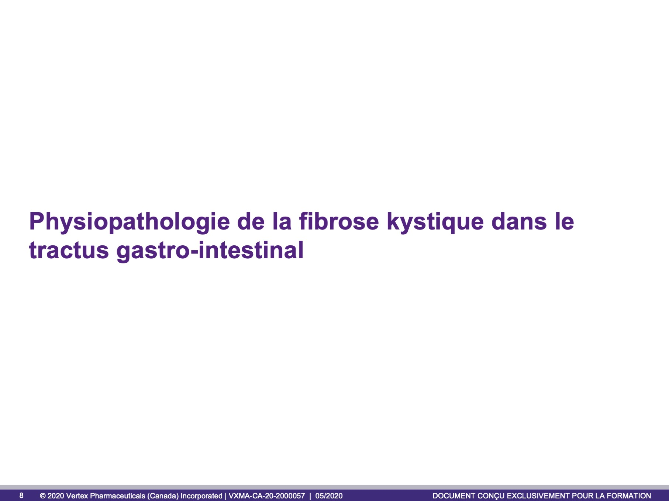

Slide 9
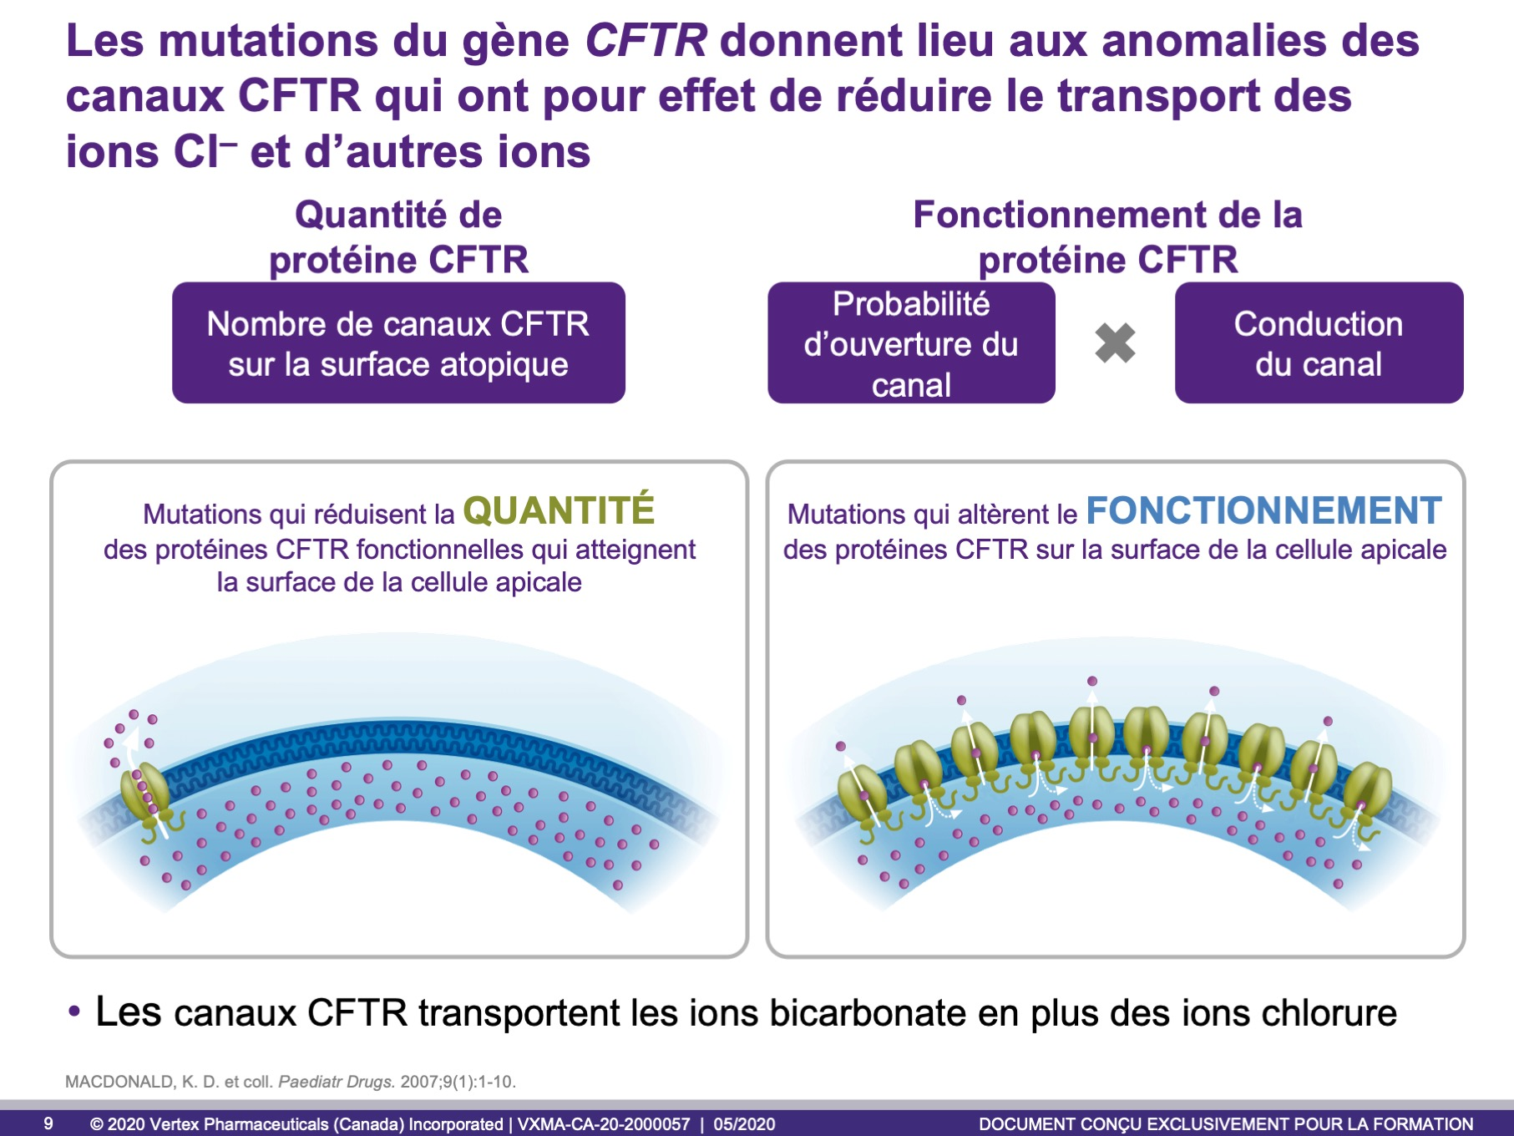
Notes:
Point clé
Les mutations du gène CFTR peuvent être classées selon le type d’anomalie moléculaire de la protéine CFTR. Il y a six classes de mutations¹ pouvant, en règle générale, être divisées en deux catégories² :
Les mutations qui altèrent le fonctionnement de la protéine CFTR.
Les mutations qui réduisent la quantité de protéines CFTR.
Autres renseignements
Les diverses mutations du gène CFTR causent des perturbations à diverses étapes de la synthèse de la protéine CFTR ou agissent sur divers aspects de son fonctionnement. Les mutations ont été divisées en six classes selon leurs conséquences moléculaires¹.
Les mutations non-sens ou déphasantes qui forment les mutations de classe 1, produisent un codon d’arrêt (ou « codon de terminaison ») prématuré. La production de ce codon entraîne des protéines CFTR non fonctionnelles tronquées ou la prévention de la traduction complète de l’ARNm, de sorte qu’aucune protéine CFTR n’est exprimée^{1,3}.
Les mutations du gène CFTR de classe 2 agissent sur le pliage et le transport post-traductionnels de la protéine CFTR vers la surface de la cellule. Ces protéines mal repliées sont reconnues comme telles et ciblées par la dégradation. Elles ne se rendent donc pas à l’appareil de Golgi. Par conséquent, aucune protéine CFTR n’atteint la surface de la cellule ou seule une petite quantité de protéines CFTR dysfonctionnelles atteint la surface de la cellule^{1,3}.
D’autres mutations donnent lieu à des protéines CFTR qui atteignent la membrane de la cellule apicale (classes 3-4). Certaines mutations font en sorte que le canal CFTR ne s’ouvre pas correctement, phénomène désigné par le terme « anomalie de l’activation » (classe 3). D’autres altèrent le transport du chlorure, qualifiées d’anomalies de conduction (classe 4). Ces deux anomalies entraînent la réduction de la quantité d’ions transportés à travers la membrane cellulaire^{1,3}.
Les mutations de classe 5 entraînent une anomalie de l’épissage dans l’ARNm du gène CFTR dont la maturation n’est pas adéquate. Bien qu’une certaine quantité de protéines fonctionnelles soit produite, la quantité de protéines CFTR sur la surface de la cellule est inférieure à celle qui est observée en temps normal^{1,3}.
Finalement, en présence de mutations de classe 6, des protéines fonctionnelles sont produites, mais elles sont très instables à la surface de la cellule et elles subissent un renouvellement accéléré^{1,3}.
Conformément à ce qui a été décrit, ces mutations du gène CFTR qui sont associées à la FK peuvent se traduire par une quantité restreinte ou nulle de protéines CFTR atteignant la surface de la cellule ou par la présence de protéines CFTR dysfonctionnelles sur la surface de la cellule¹.
Références
WILSCHANSKI, M. et DURIE, P.R. « Patterns of GI disease in adulthood associated with mutations in the CFTR gene », Gut. 2007;56(8):1153-1163.
MACDONALD, K.D., MCKENZIE, K.R. et ZEITLIN, P.L. « Cystic fibrosis transmembrane regulator protein mutations: ’class’ opportunity for novel drug innovation », Paediatr Drugs. 2007;9(1):1-10.
ROWE, S.M., MILLER, S., SORSCHER, E.J. « Cystic fibrosis », N Engl J Med. 2005;352(19):1992-2001.

Slide 10
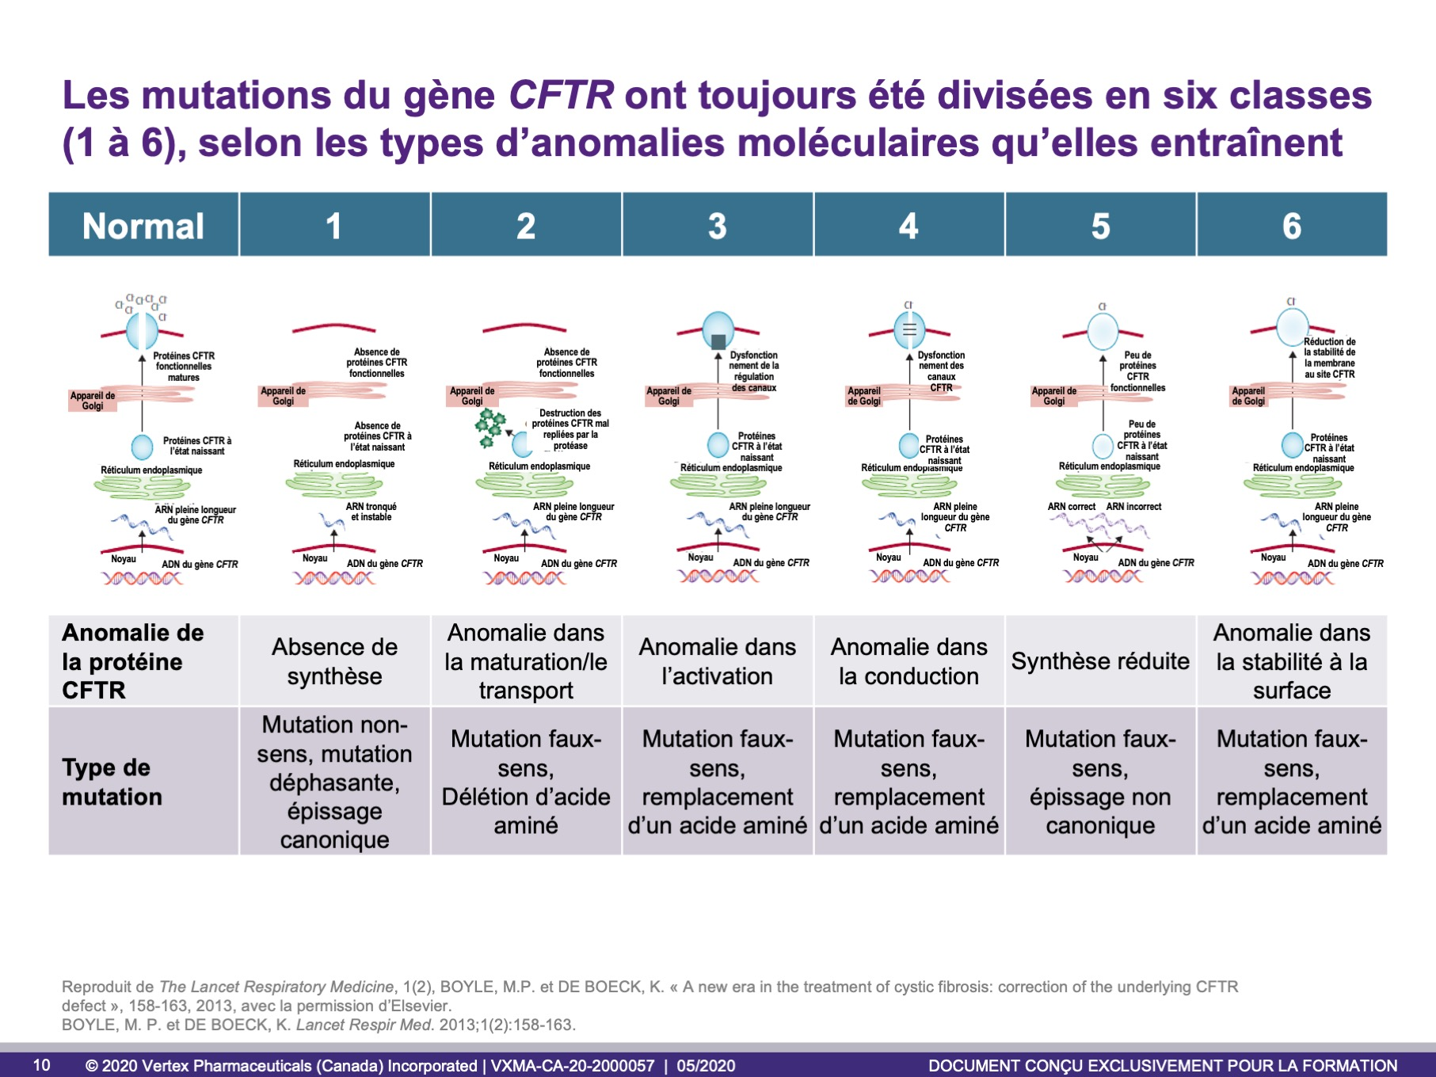
Notes:
Points clés
Les mutations du gène CFTR peuvent être classées selon le type d’anomalie moléculaire de la protéine CFTR¹.
Diverses mutations du gène CFTR causent des perturbations à diverses étapes de la synthèse de la protéine CFTR, ce qui entraîne une réduction de la quantité de protéines présentes sur la membrane de la cellule apicale ou une altération de plusieurs aspects du fonctionnement de la protéine CFTR¹.
Les mutations de classe 1 du gène CFTR entraînent l’absence de synthèse de protéines CFTR pleine longueur et l’absence de protéine CFTR sur la membrane de la cellule apicale¹.
Les mutations de classe 2 entraînent une anomalie de transport et se traduisent par une quantité restreinte ou nulle de protéines CFTR sur la membrane de la cellule apicale¹.
Bien que les quatre autres classes de mutations entraînent une réduction de la quantité de protéines CFTR sur la surface de la cellule et(ou) une altération du fonctionnement des protéines CFTR, elles n’éliminent pas complètement l’activité des protéines CFTR².
Références
BOYLE, M.P. et DE BOECK, K. « A new era in the treatment of cystic fibrosis: correction of the underlying CFTR defect », Lancet Respir Med. 2013;1(2):158-163.
ZIELENSKY, J. « Genotype and phenotype in cystic fibrosis », Respiration. 2000;67(2):117-133.

Slide 11
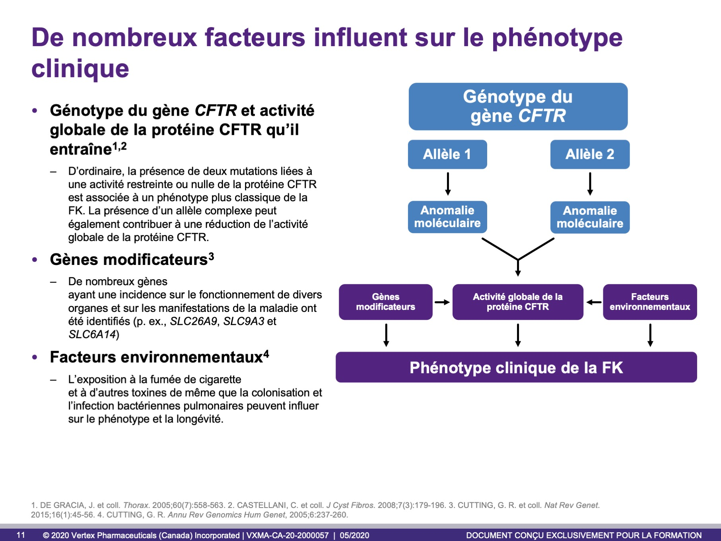
Notes:
Points clés
Chez chaque patient, l’activité globale de la protéine CFTR (qui est déterminée par le génotype du gène CFTR), les gènes modificateurs et des facteurs environnementaux non génétiques ont une incidence sur l’expression du phénotype clinique de la FK¹.
D’ordinaire, la présence de deux mutations liées à une activité restreinte ou nulle de la protéine CFTR est associée à un phénotype plus classique de la FK. La présence d’un allèle complexe peut également contribuer à une réduction de l’activité globale de la protéine CFTR¹.
Grâce à des études qui sont encore en cours, de nombreux gènes modificateurs impliqués dans la modification du fonctionnement de divers organes touchés par la FK ont été identifiés. Ces gènes modificateurs comprennent les suivants² :
Ceux qui agissent directement sur le fonctionnement de la protéine CFTR (récepteur ß-adrénergique)
Ceux qui codent d’autres voies de transport des ions (canal chlorure dépendant du voltage 2)
Ceux qui ont une incidence sur la réponse immunitaire (lectine-2 liant le mannose, facteur de nécrose tumorale, ou TNF-α)
Ceux qui ont une incidence sur la fonction pulmonaire / l’évolution de la maladie (facteur de croissance transformant-β1, α-1 antitrypsine, TNF-α)
Il est difficile de déterminer le rôle que jouent les facteurs environnementaux dans le phénotype pulmonaire de la FK en raison des diverses composantes qui entrent en ligne de compte et de l’absence d’outils permettant de mesurer objectivement un bon nombre de ces composantes. Malgré ces limites, l’exposition passive à la fumée du tabac et la pollution atmosphérique ont été associées à la réduction de la fonction pulmonaire. La colonisation des poumons par Pseudomonas aeruginosa et Burkholderia cepacia est un phénomène médié par l’environnement qui est associé à une réduction de la longévité².
Références
CASTELLANI, C., CUPPENS, H., MACEK, M. Jr., et coll. « Consensus on the use and interpretation of cystic fibrosis mutation analysis in clinical practice », J Cyst Fibros. 2008;7(3):179-196.
CUTTING, G. R. « Modifier genetics: cystic fibrosis », Annu Rev Genomics Hum Genet, 2005;6:237-260.

Slide 12
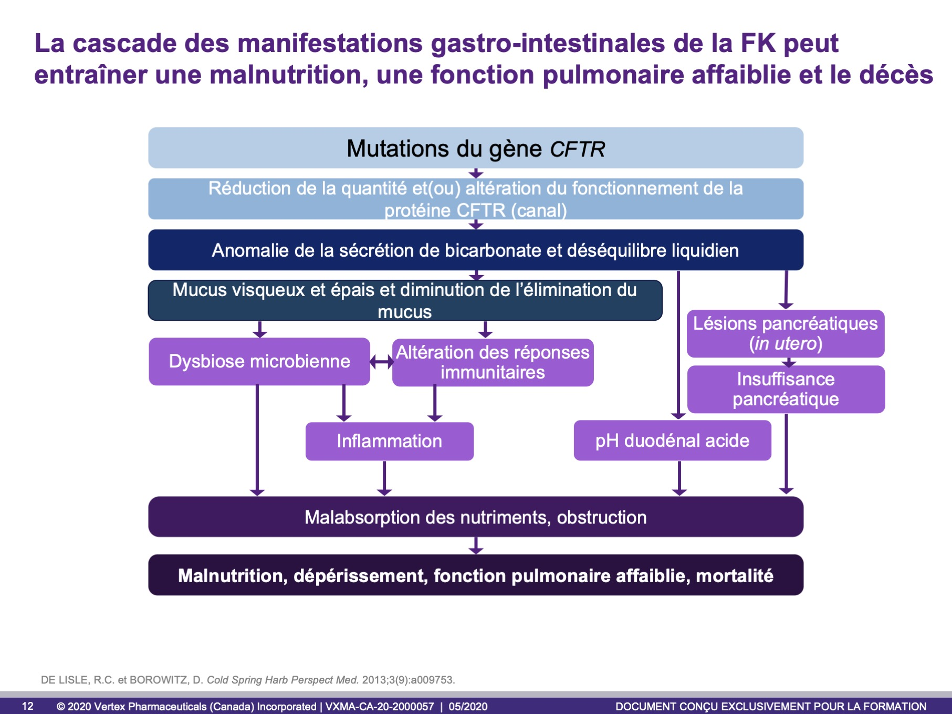
Notes:
Points clés
Nous voyons ici la cascade physiopathologique des manifestations gastro-intestinales de la FK, illustrant l’évolution depuis :
les mutations du gène CFTR, à
la réduction de l’activité globale du canal CFTR, qui est le résultat de la réduction de la quantité et/ou d’une altération du fonctionnement des canaux CFTR, au
transport anormal de chlorure et de bicarbonate à travers la membrane de la cellule épithéliale apicale;
accumulation de mucus anormalement visqueux et diminution de l’élimination du mucus.
Ces changements physiopathologiques déclenchent un cycle de dysbiose microbienne et des réponses immunitaires anormales accompagnées d’une inflammation et d’une insuffisance pancréatique avec incapacité à neutraliser les acides gastriques.
Cette série destructrice d’événements mène à une mauvaise absorption des nutriments ainsi qu’à une malnutrition, qui sont associées à une détérioration de la fonction pulmonaire et à une hausse de la mortalité.
Référence
DE LISLE, R.C. et BOROWITZ, D. « The cystic fibrosis intestine », Cold Spring Harb Perspect Med. 2013;3(9):a009753.

Slide 13
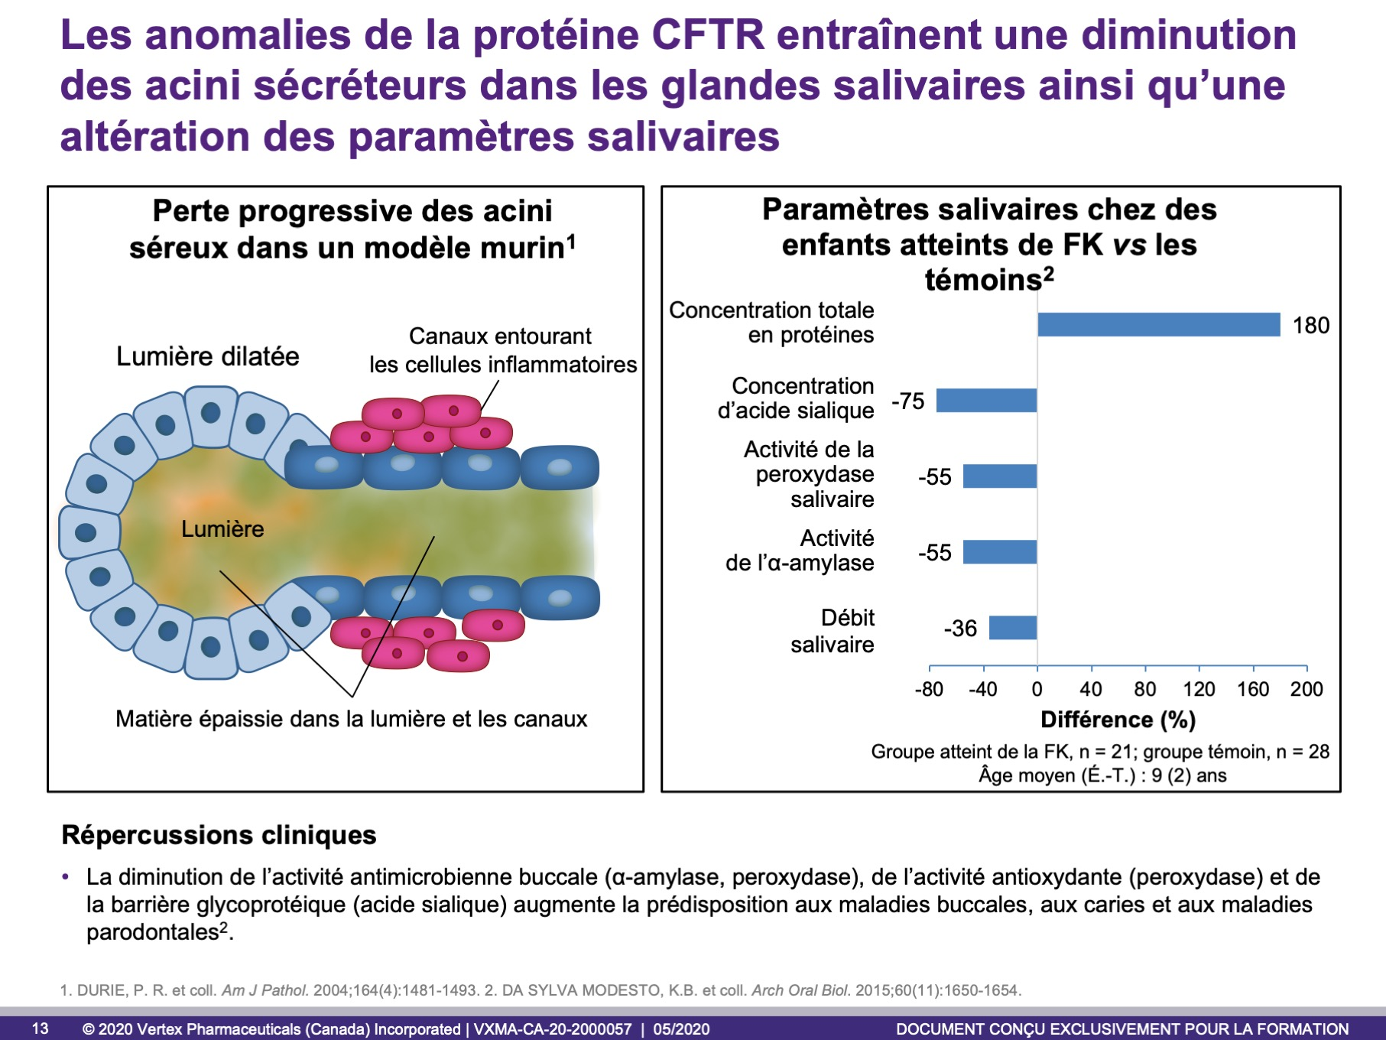
Notes:
Points clés
Dans un modèle murin de FK, des acini de type séreux et des canaux situés dans les glandes salivaires présentaient des matières fibrillaires clairement épaissies ainsi qu’une lumière fortement dilatée¹.
Ce modèle murin montrait également un dysfonctionnement de la glande séreuse en tant que principale manifestation.
Les enfants atteints de FK présentaient une réduction significative du débit salivaire (36 %), de l’activité de l’alpha-amylase et de la peroxydase salivaire (55 %) et de la concentration d’acide sialique (75 %) ainsi qu’une augmentation de la concentration totale en protéines (180 %), comparativement aux témoins².
Autres renseignements
L’étude sur le débit salivaire regroupait 49 enfants : 28 enfants atteints de FK (garçons : 52,4 %; filles : 47,6 %; âge moyen de 9,09 ± 2,14 ans), et 21 enfants sans FK (garçons : 35,7 %; filles : 64,3 %; âge moyen de 9,04 ± 2,08 ans).
Les enfants atteints de la FK prenaient des produits d’ordonnance dont la dornase alfa, des enzymes pancréatiques et des vitamines liposolubles (A, D, E et K) sous forme de capsules.
Au moins deux heures après leur dernier repas, soit entre 14 h et 16 h, on a recueilli la salive entière des enfants par stimulation mécanique (mastication de Parafilm®) afin de réduire au minimum les effets sur le rythme circadien. Afin de calculer le débit initial (mL/min), la salive produite pendant les 10 premières secondes était jetée et la salive subséquente était recueillie dans un tube gradué pendant précisément 5 minutes.
L’augmentation de la concentration totale en protéines pourrait s’expliquer par la diminution du débit salivaire en présence d’un même degré de synthèse des protéines.
Références
DURIE, P.R., KENT, G., PHILLIPS, M.J. et ACKERLEY, C.A. « Characteristic multiorgan pathology of cystic fibrosis in a long-living cystic fibrosis transmembrane regulator knockout murine model », Am J Pathol. 2004;164(4):1481-1493.
DA SYLVA MODESTO, K.B. et DE GODOI, SIMOES, J.B., DE SOUZA, A.F. et coll. « Salivary flow rate and biochemical composition analysis in stimulated whole saliva of children with cystic fibrosis », Arch Oral Biol. 2015;60(11):1650-1654.

Slide 14
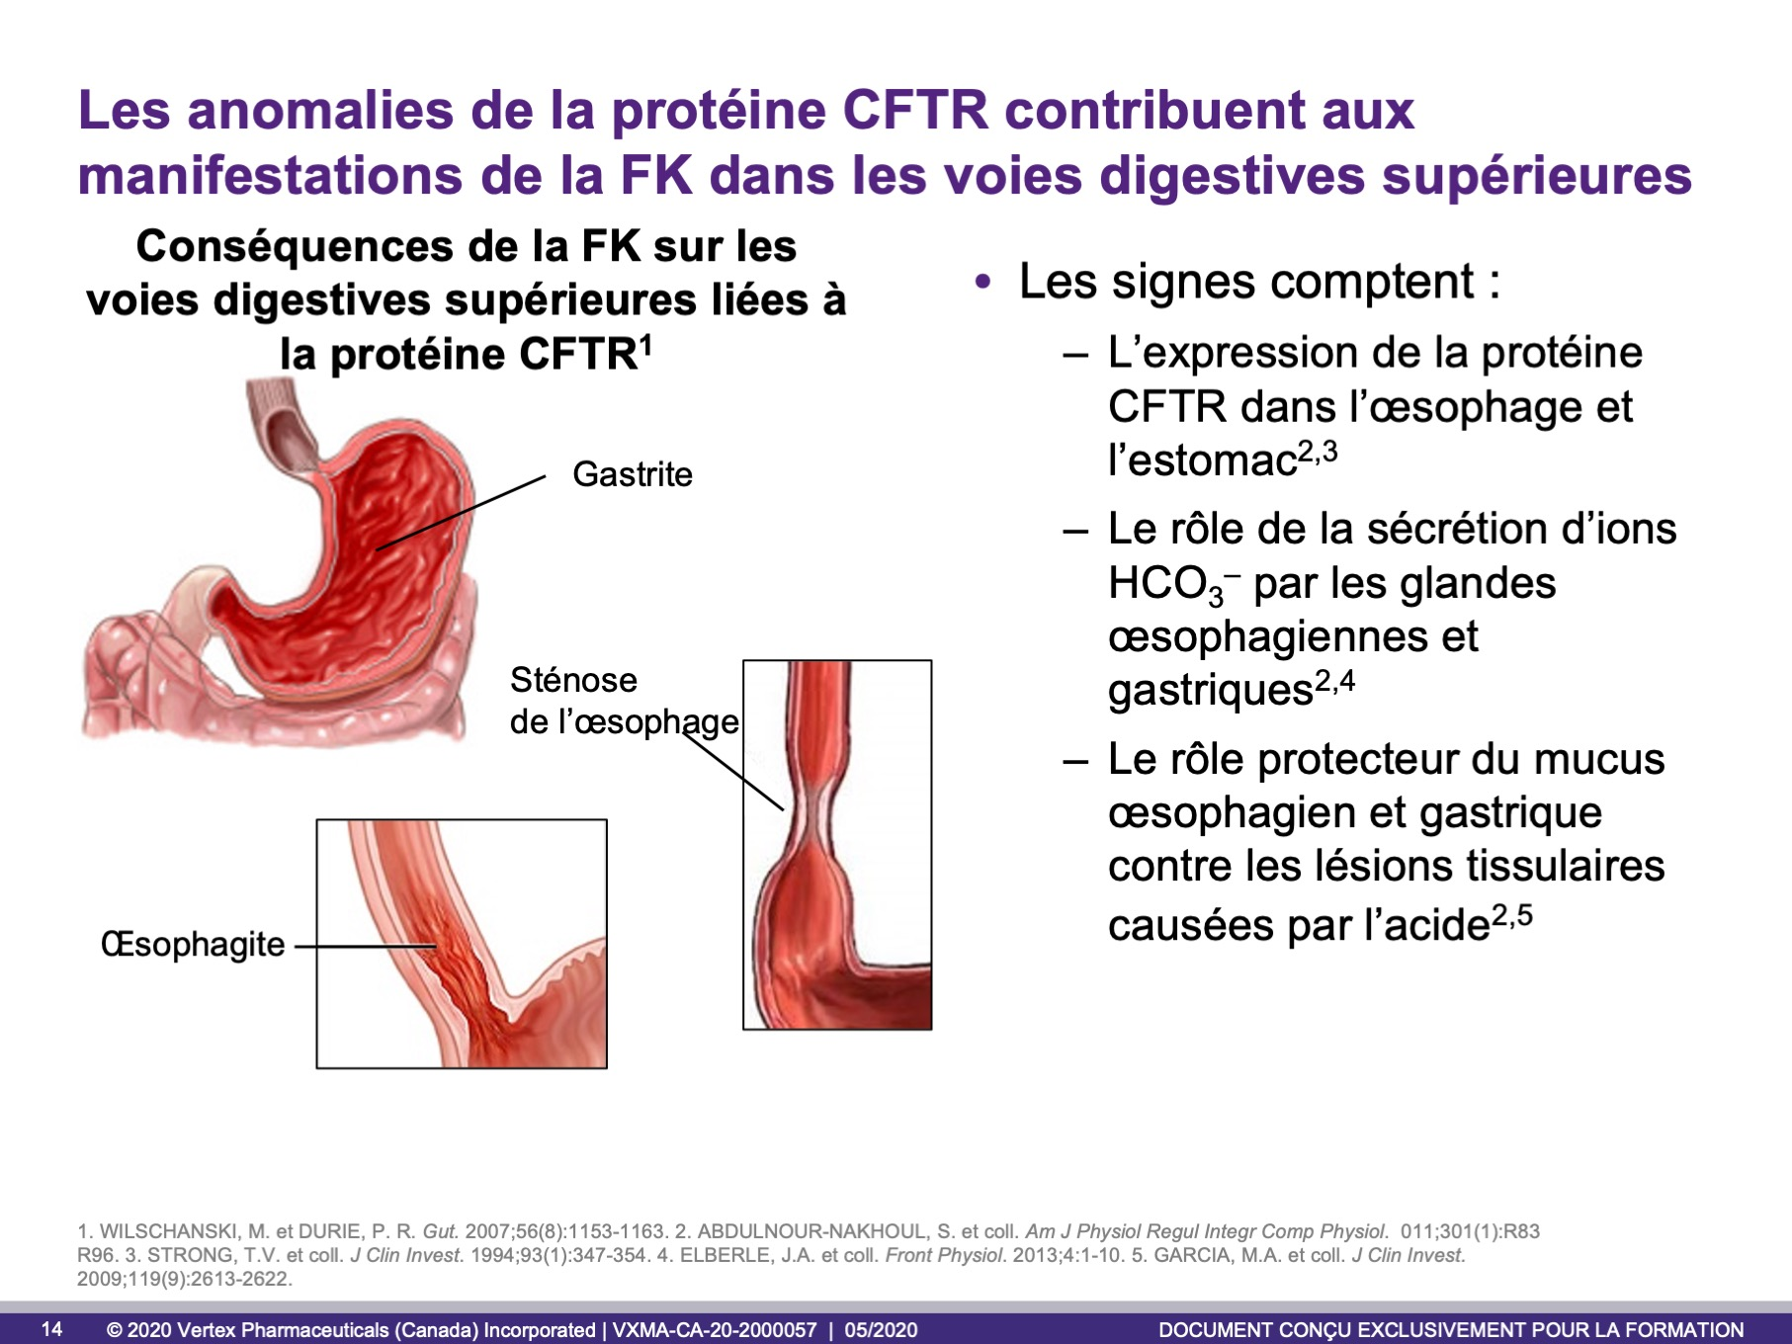
Notes:
Points clés
Les manifestations gastro-intestinales de la FK peuvent être directement liées à l’anomalie de base de la maladie ou à une de ses complications secondaires¹.
L’activité de la protéine CFTR est importante pour la sécrétion des ions HCO₃–. Cette protéine agit en tant que canal médiateur de l’efflux d’ions HCO₃^{–2}.
Chez les patients atteints de FK, la sécrétion anormale d’ions HCO₃– et de mucus dans l’œsophage, causée par une anomalie de la protéine CFTR, peut exposer l’œsophage à un risque de lésions causées par l’acide²
Références
WILSCHANSKI, M. et DURIE, P.R. « Patterns of GI disease in adulthood associated with mutations in the CFTR gene », Gut. 2007;56(8):1153-1163.
ABDULNOUR-NAKHOUL, S., NAKHOUL, H.N., KALLINY, M.I. et coll. « Ion transport mechanisms linked to bicarbonate secretion in the esophageal submucosal glands », Am J Physiol Regul Integr Comp Physiol. 2011;301(1):R83-R96.

Slide 15
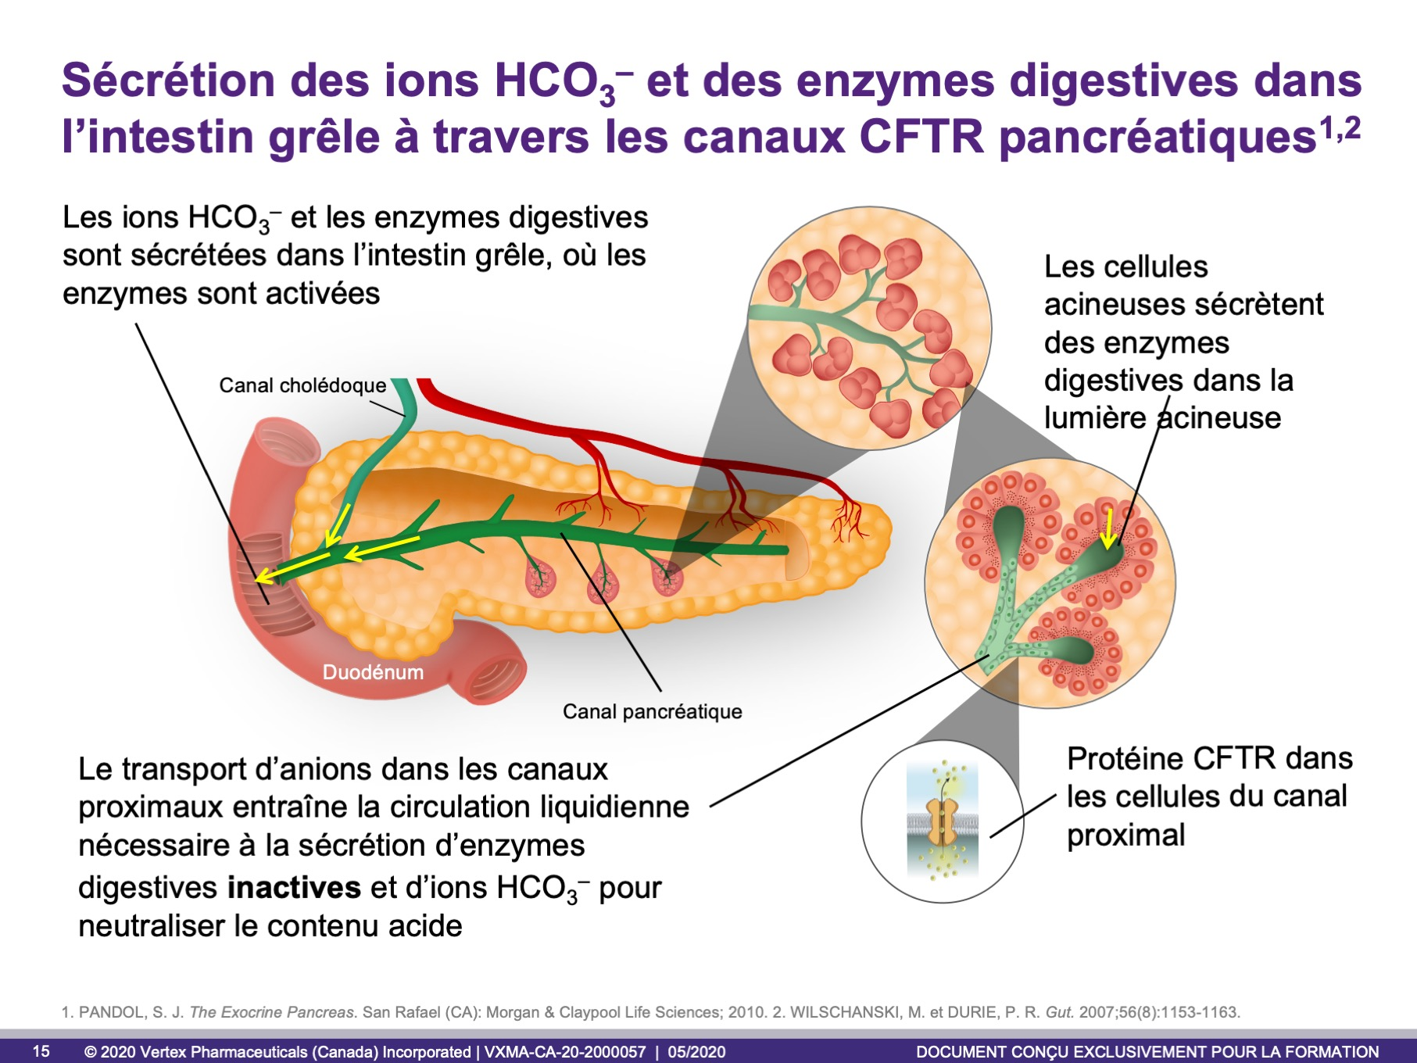
Notes:
Points clés
Les enzymes digestives synthétisées dans les cellules acineuses pancréatiques sont sécrétées dans les canaux afin d’être acheminées vers l’intestin grêle¹.
Les canaux CFTR situés dans les cellules canalaires sécrètent des ions HCO₃– et Cl –, qui fournissent le liquide nécessaire au transport des enzymes vers l’intestin grêle et qui neutralisent le pH gastrique^{1,2}.
Références
PANDOL, S. J. The Exocrine Pancreas. San Rafael (CA): Morgan & Claypool Life Sciences; 2010.
WILSCHANSKI, M. et DURIE, P.R. « Patterns of GI disease in adulthood associated with mutations in the CFTR gene », Gut. 2007;56(8):1153-1163.

Slide 16
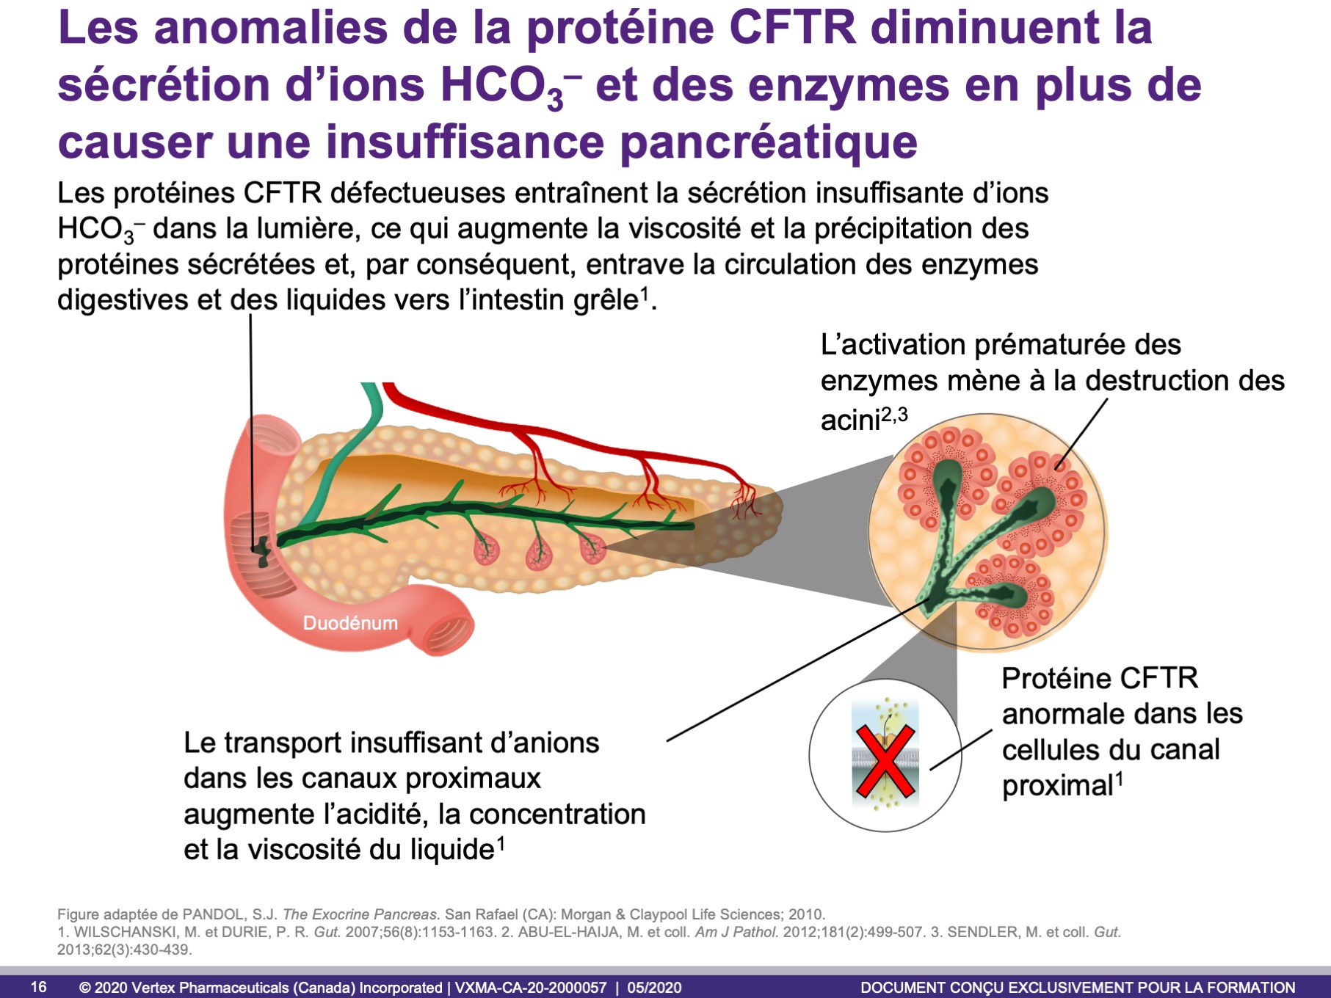
Notes:
Points clés
La protéine CFTR pancréatique anormale diminue la sécrétion d’ions HCO₃– et d’enzymes digestives dans l’intestin grêle¹.
La diminution de la sécrétion d’ions bicarbonate par le pancréas, la muqueuse intestinale et l’arbre biliaire fait partie de l’anomalie de base de la protéine CFTR, laquelle peut accroître l’acidité du milieu dans l’intestin grêle¹.
L’inflammation et l’activation prématurée des enzymes pancréatiques détruisent les cellules acineuses^{2,3}.
Pendant longtemps, on a cru que la présence de mucus acide, déshydraté et épaissi, dont l’élimination est plus lente, favorisait l’altération du profil microbien intestinal (dysbiose) chez les patients atteints de FK⁴.
Références :
WILSCHANSKI, M. et DURIE, P.R. « Patterns of GI disease in adulthood associated with mutations in the CFTR gene », Gut. 2007;56(8):1153-1163.
ABU-EL-HAIJA, M., RAMACHANDRAN, S., MEYERHOLZ, D.K. et coll. « Pancreatic damage in fetal and newborn cystic fibrosis pigs involves the activation of inflammatory and remodeling pathways », Am J Pathol. 2012;181(2):499-507.
SENDLER, M., DUMMER, A., WEISS, F.U. et coll. « Tumour necrosis factor α secretion induces protease activation and acinar cell necrosis in acute experimental pancreatitis in mice », Gut, 2013;62(3):430-439.
OOI, C.Y. et DURIE, P.R. « Cystic fibrosis from the gastroenterologist’s perspective », Nat Rev Gastroenterol Hepatol. 2016;13(3):175-185.

Slide 17
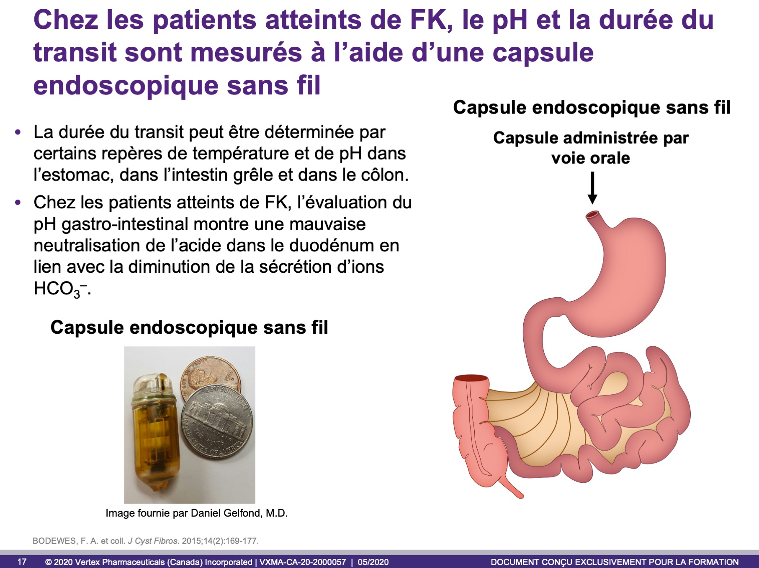
Notes:
Points clés
Le pH et la durée du transit sont mesurés à l’aide d’une capsule endoscopique sans fil¹.
Des études montrent une acidification duodénale ainsi qu’un ralentissement du transit chez les patients atteints de FK¹.
La FDA a approuvé l’outil pour l’évaluation des profils de transit chez les patients adultes².
Références
BODEWES, F.A., VERKADE, H.J., TAMINIAU, J.A. et coll. « Cystic fibrosis and the role of gastrointestinal outcome measures in the new era of therapeutic CFTR modulation », J Cyst Fibros. 2015;14(2):169-177.
GELFOND, D., MA, C., SEMLER, J. et BOROWITZ, D. « Intestinal pH and gastrointestinal transit profiles in cystic fibrosis patients measured by wireless motility capsule », Dig Dis Sci. 2013;58(8):2275-2281.

Slide 18
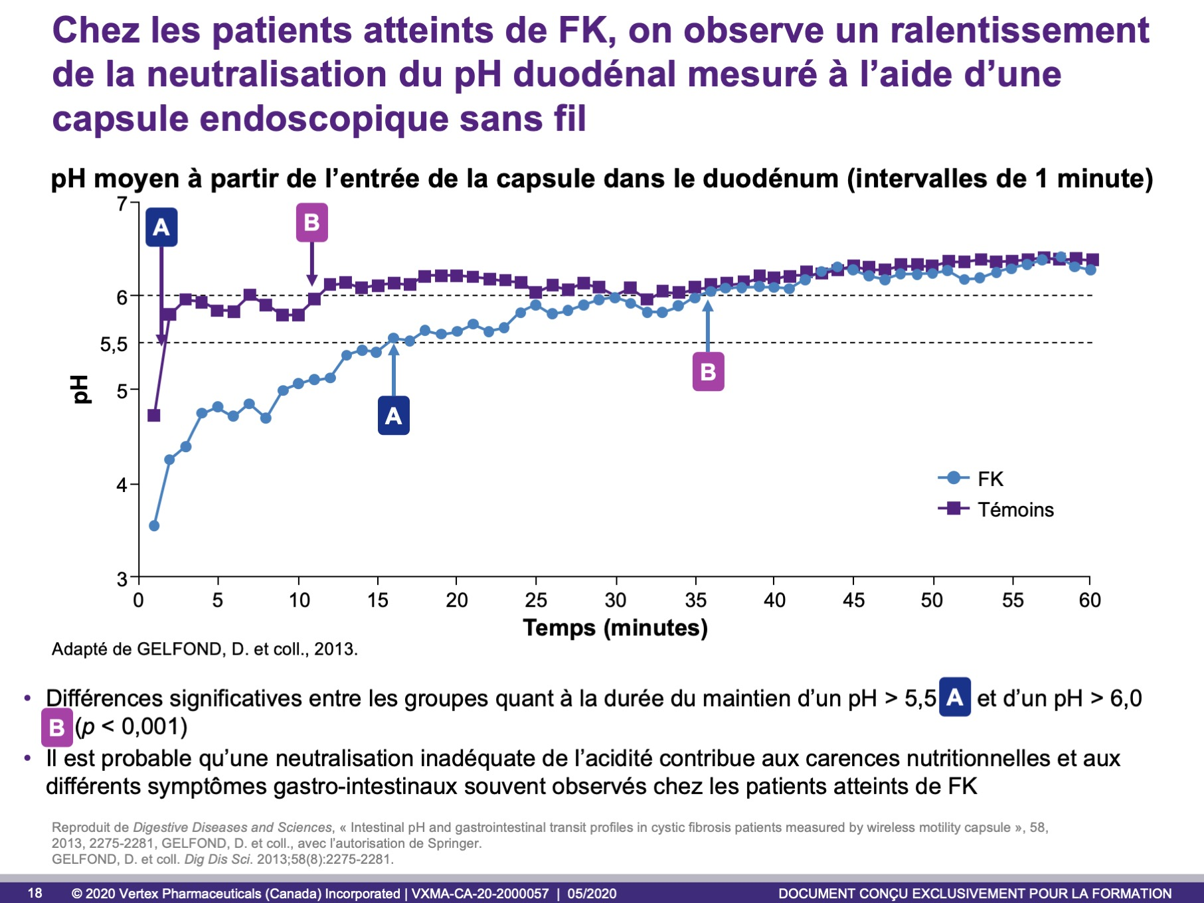
Notes:
Points clés
Cette étude pilote a été menée chez 10 patients atteints de FK et d’insuffisance pancréatique et 10 témoins appariés en fonction du sexe, de l’âge et de l’indice de masse corporelle (IMC).
Les patients ont avalé la capsule endoscopique sans fil et ont transporté un récepteur pour le suivi du pH duodénal.
Après une nuit à jeun, les patients admissibles ont mangé une barre repas standardisée à faible teneur en matières grasses et avalé la capsule endoscopique sans fil avec de l’eau. Les patients atteints de FK ont pris la moitié de leur dose habituelle d’enzymes avec la barre repas.
L’analyse des patients atteints de FK appariés aux témoins a produit des résultats significatifs sur le plan statistique en ce qui a trait au temps requis pour atteindre et maintenir un pH de 5,5 chez les patients atteints de FK comparativement aux sujets témoins (17,7 ± 6,8 vs 6,3 ± 6,4 min, respectivement; p < 0,001) et au temps requis pour atteindre et maintenir un pH de 6,0 chez les patients atteints de FK comparativement aux témoins (42,2 ± 23,1 vs 12,6 ± 17,1 min, respectivement; p < 0,001).
Référence
GELFOND, D., MA, C., SEMLER, J. et BOROWITZ, D. « Intestinal pH and gastrointestinal transit profiles in cystic fibrosis patients measured by wireless motility capsule », Dig Dis Sci. 2013;58(8):2275-2281.

Slide 19
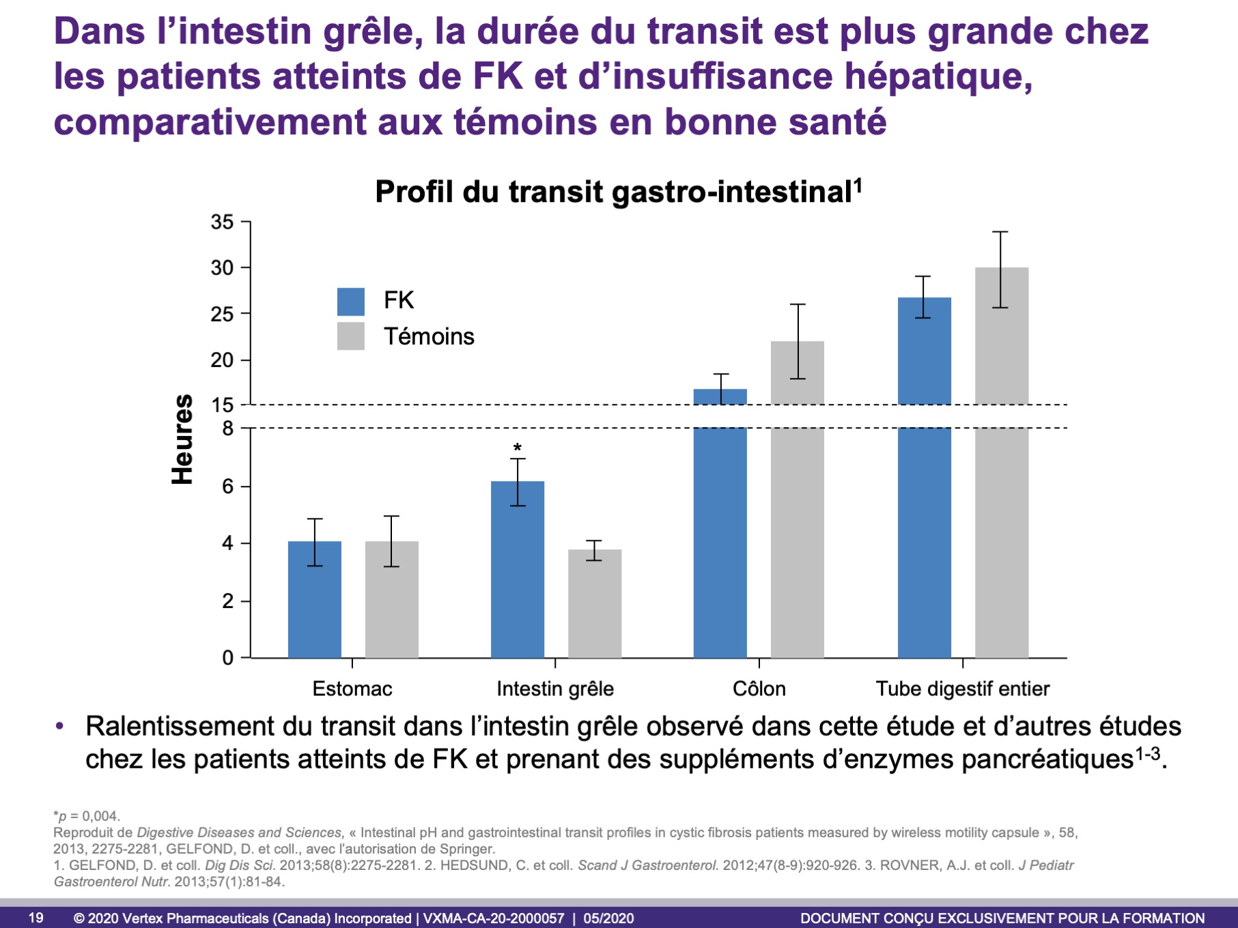
Notes:
Points clés
L’analyse de la durée du transit réalisée chez l’ensemble des sujets regroupait les paramètres suivant : vidange gastrique et transit dans l’intestin grêle, le côlon et le tube digestif entier¹.
Le ralentissement du transit dans l’intestin grêle était statistiquement significatif chez les patients atteints de FK, comparativement aux témoins en bonne santé (p = 0,004)¹.
La durée de la vidange gastrique, du transit dans le côlon et du transit dans le tube digestif entier était similaire dans les deux groupes¹.
Autres renseignements
Les sujets de cette étude ont pris la moitié de leur dose habituelle de suppléments d’enzymes pancréatiques avec un repas faible en gras, puis ils ont avalé la capsule endoscopique sans fil¹.
Deux autres études ont montré un ralentissement du transit dans l’intestin grêle chez les patients atteints de FK, mais également chez les patients ayant reçu un traitement substitutif des enzymes pancréatiques. Cela démontre que ce type de traitement ne permet pas de corriger la durée du transit dans l’intestin grêle^{2,3}.
Références :
GELFOND, D., MA, C., SEMLER, J. et BOROWITZ, D. « Intestinal pH and gastrointestinal transit profiles in cystic fibrosis patients measured by wireless motility capsule », Dig Dis Sci. 2013;58(8):2275-2281.
HEDSUND, C., GREGERSEN, T., JOENSSON, I.M., OLESEN, H.V. et KROGH, K. « Gastrointestinal transit times and motility in patients with cystic fibrosis », Scand J Gastroenterol. 2012;47(8-9):920-926.
ROVNER, A.J., SCHALL, J.I., MONDICK, J.T., ZHUANG, H. et MASCARENHAS, M.R. « Delayed small bowel transit in children with cystic fibrosis and pancreatic insufficiency », J Pediatr Gastroenterol Nutr. 2013;57(1):81-84.

Slide 20
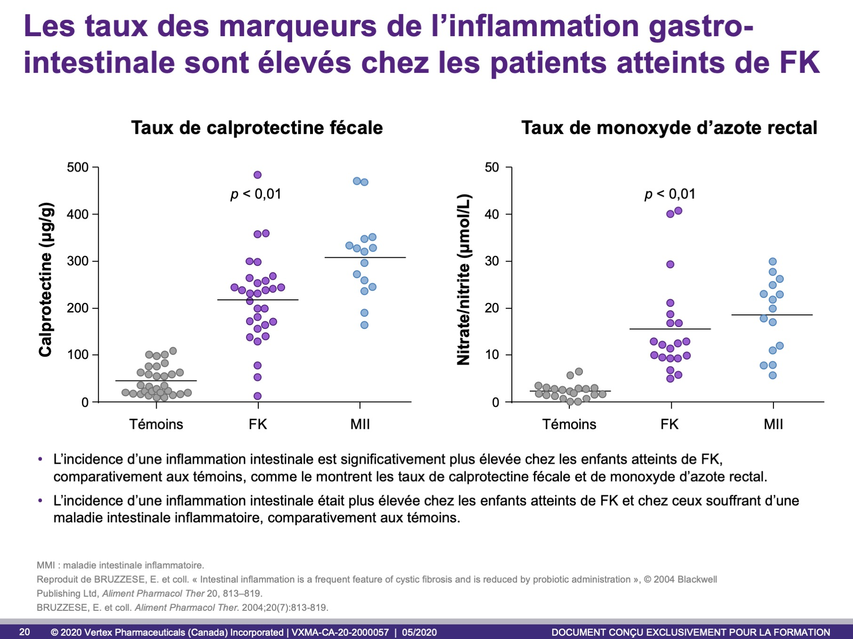
Notes:
Points clés
Les taux des marqueurs de l’inflammation, soit la calprotectine fécale et le monoxyde d’azote rectal, étaient significativement plus élevés chez les enfants atteints de FK, comparativement aux témoins.
Les taux de calprotectine fécale étaient significativement inférieurs, mais les taux de monoxyde d’azote étaient comparables chez les patients atteints de FK et chez ceux souffrant d’une maladie intestinale inflammatoire.
L’incidence d’une inflammation intestinale était comparable chez les patients atteints de FK, comparativement à ceux souffrant d’une MII, et elle était plus élevée que chez les témoins.
Autres renseignements
Les enfants atteints de FK admis à cette étude souffraient également d’insuffisance pancréatique.
La concentration de calprotectine fécale était évaluée chez les témoins en bonne santé (n = 30, âge moyen de 7,3 ans), chez les enfants atteints de FK (n = 30, âge moyen de 10,7 ans) et chez les enfants présentant une MII évolutive (n = 15, âge moyen de 10,6 ans).
La production de monoxyde d’azote rectal était évaluée chez les témoins en bonne santé (n = 20, âge moyen de 7,9 ans), chez les enfants atteints de FK (n = 20, âge moyen de 10,1 ans) et chez les enfants présentant une MII évolutive (n = 15, âge moyen de 10,6 ans).
Référence
BRUZZESE, E., RAIA,V., GAUDIELLO, G. et coll., « Intestinal inflammation is a frequent feature of cystic fibrosis and is reduced by probiotic administration », Aliment Pharmacol Ther. 2004;20(7):813-819.

Slide 21
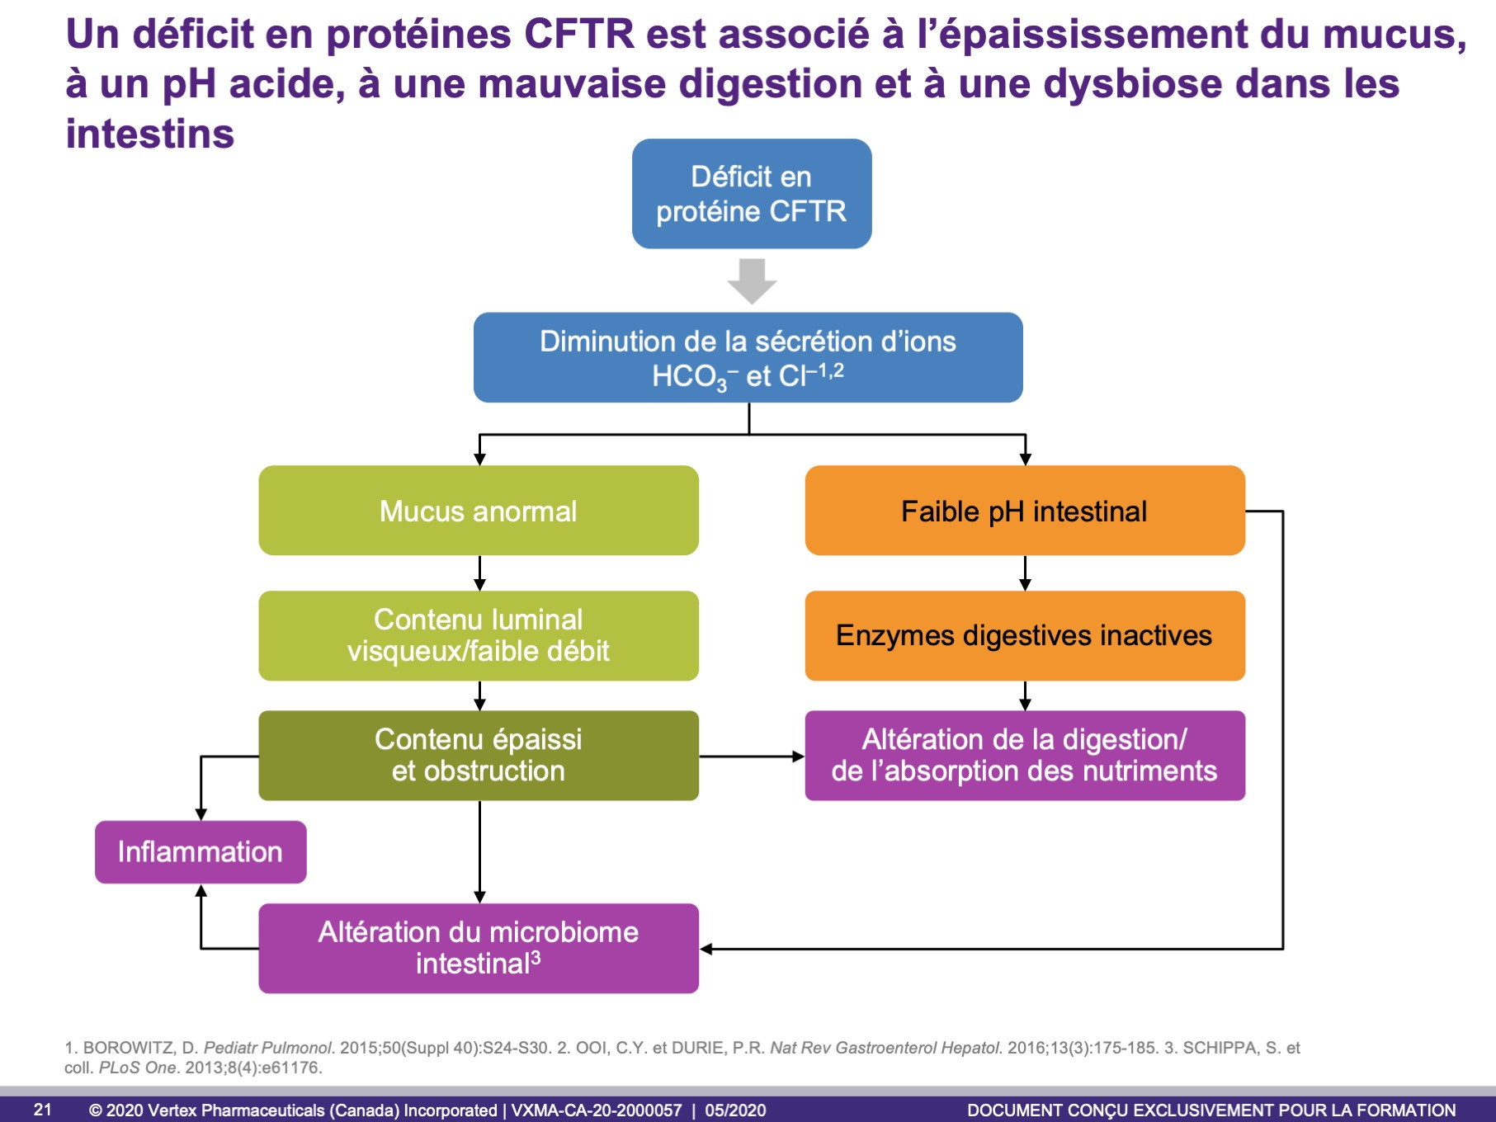
Notes:
Points clés
Un déficit en protéines CFTR diminue la sécrétion d’ions bicarbonate et chlorure, ce qui entraîne l’épaississement du mucus, un pH acide, une mauvaise digestion et une dysbiose dans les intestins¹⁻³.
Voie de gauche : la diminution de la sécrétion d’ions bicarbonate et chlorure empêche les mucines de se dérouler ou d’avoir une conformation glissante¹, ce qui entraîne l’accumulation de mucus et cause une obstruction^{1,2}.
Voie de droite : la diminution de la sécrétion d’ions bicarbonate et chlorure perturbe le pH et l’équilibre bactérien (un pH neutre est nécessaire à l’élimination optimale des bactéries par les protéines microbiennes)¹.
Lorsque le pH n’est pas neutre, les enzymes digestives ne peuvent fonctionner normalement.
Les deux voies mènent à une altération du microbiome intestinal et de la composition du microbiote fécal (les types dominants sont les espèces E. coli et E. biforme)³.
L’obstruction et l’altération du microbiome intestinal entraînent l’inflammation du tractus gastro-intestinal^{2,3}.
Références
BOROWITZ, D. « CFTR, bicarbonate, and the pathophysiology of cystic fibrosis », Pediatr Pulmonol. 2015;50(Suppl 40):S24-S30.
OOI, C.Y. et DURIE, P.R. « Cystic fibrosis from the gastroenterologist’s perspective », Nat Rev Gastroenterol Hepatol. 2016;13(3):175-185.
SCHIPPA, S., IEBBA, V., SANTANGELO, F. et coll. « Cystic fibrosis transmembrane conductance regulator (CFTR) allelic variants relate to shifts in faecal microbiota of cystic fibrosis patients », PLoS One. 2013;8(4):e61176.

Slide 22
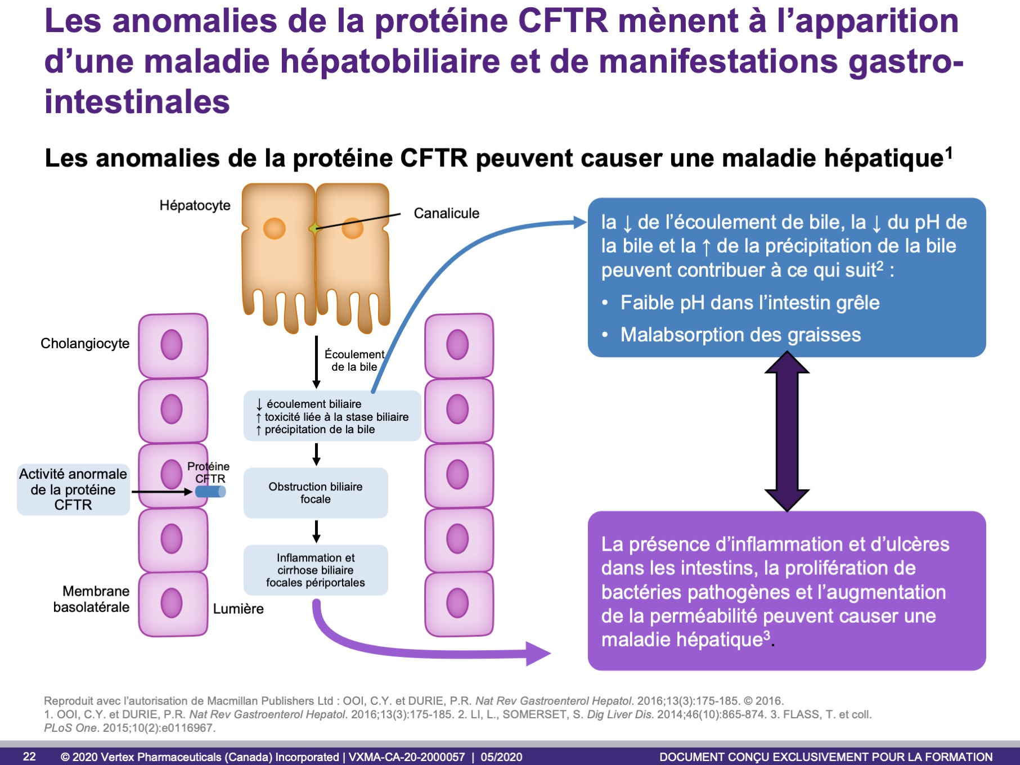
Notes:
Points clés
Dans le foie et la vésicule biliaire, la sécrétion d’ions bicarbonate et l’équilibre liquidien médiés par la protéine CFTR alcalinisent et hydratent normalement la bile¹.
Une anomalie de la protéine CFTR entraîne une diminution de la sécrétion d’ions bicarbonate et empêche l’hydratation de la bile, ce qui réduit l’écoulement de la bile et perturbe le pH biliaire^{1,2}.
Aussi, la diminution de l’écoulement biliaire et l’augmentation de la précipitation de la bile causent l’obstruction des canaux¹⁻³.
Par la suite, le volume et le pH de l’écoulement biliaire diminuent, ce qui accentue l’hyperacidité de l’intestine grêle².
L’axe intestin-foie fait l’objet d’une autre hypothèse concernant la pathogenèse d’une maladie hépatique selon laquelle l’inflammation et l’ulcération de la muqueuse intestinale, la prolifération de bactéries pathogènes du microbiote et l’augmentation de la perméabilité de l’intestin grêle favorisent la translocation de facteurs bactériens dans la circulation porte, activant ainsi l’inflammation hépatique et les voies métaboliques de la fibrogenèse, avec apparition subséquente d’une fibrose portale accentuée³.
Presque tous les patients atteints de FK montrent des signes de différentes maladies hépatobiliaires. Toutefois, pour la grande majorité d’entre eux, il n’y a pas de conséquence clinique⁴.
Références
OOI, C.Y. et DURIE, P.R. « Cystic fibrosis from the gastroenterologist’s perspective », Nat Rev Gastroenterol Hepatol. 2016;13(3):175-185.
LI, L., Somerset S. « Digestive system dysfunction in cystic fibrosis: challenges for nutrition therapy », Dig Liver Dis. 2014;46(10):865-874.
FLASS, T., TONG, S., FRANK, D.N. et coll. « Intestinal lesions are associated with altered intestinal microbiome and are more frequent in children and young adults with cystic fibrosis and cirrhosis », PLoS One. 2015;10(2):e0116967.
WILSCHANSKI, M. et DURIE, P.R. « Patterns of GI disease in adulthood associated with mutations in the CFTR gene », Gut. 2007;56(8):1153-1163.

Slide 23
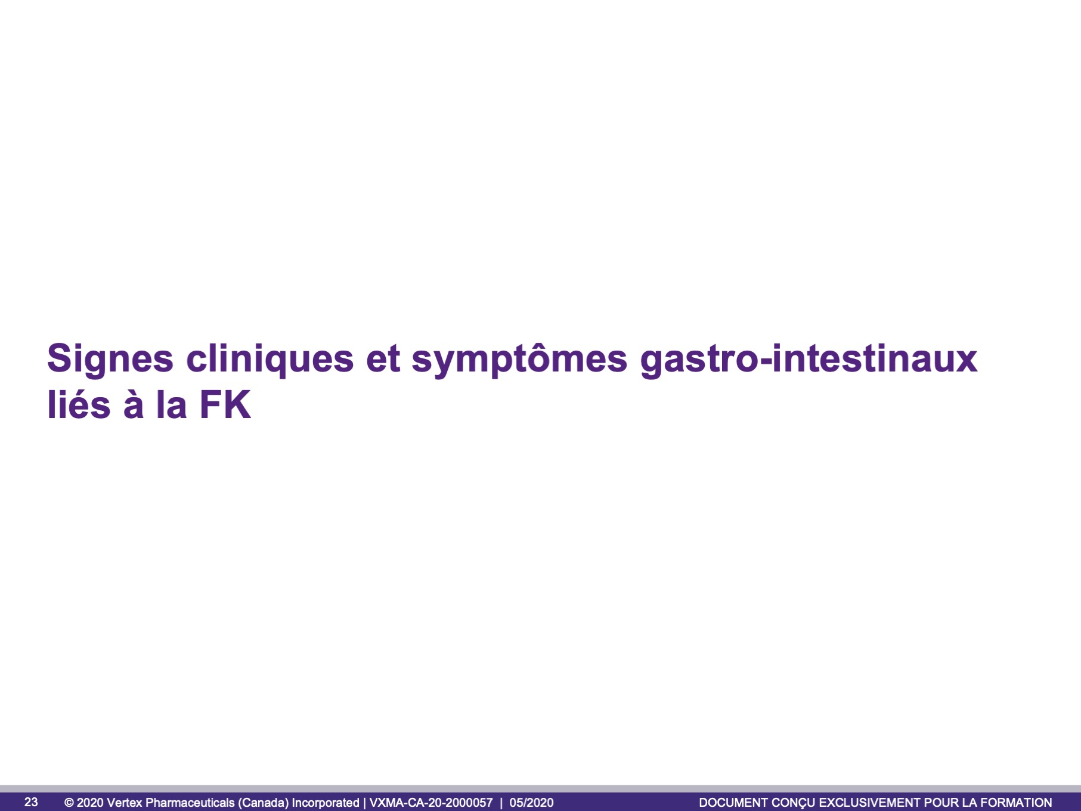

Slide 24
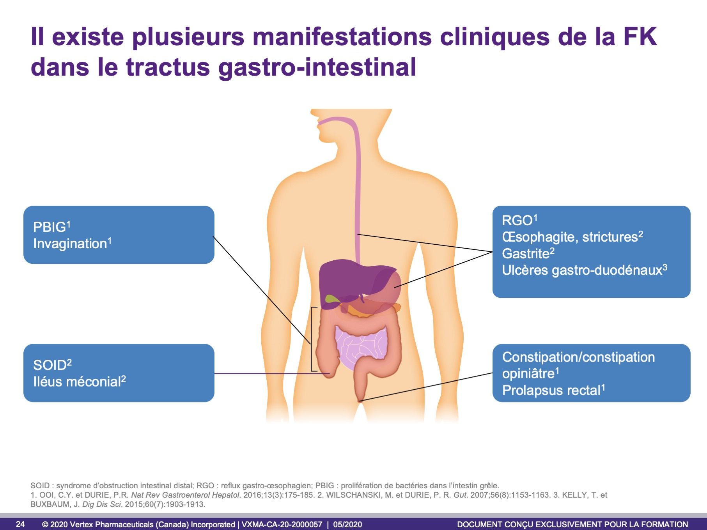
Notes:
Points clés
L’absence ou le dysfonctionnement des protéines CFTR entraîne l’apparition de différentes manifestations primaires et secondaires dans les organes touchés du tractus gastro-intestinal¹.
Voici certaines des manifestations dans les voies digestives supérieures :
Reflux gastro-œsophagien (RGO)¹
Œsophagite, strictures²
Gastrite²
Ulcères gastro-duodénaux³
Voici certaines des manifestations dans les voies digestives inférieures :
Prolifération de bactéries dans l’intestin grêle (PBIG)¹
Invagination¹
Syndrome d’obstruction intestinal distal (SOID)²
Iléus méconial²
Constipation/constipation opiniâtre¹
Prolapsus rectal¹
Références
OOI, C.Y. et DURIE, P.R. « Cystic fibrosis from the gastroenterologist’s perspective », Nat Rev Gastroenterol Hepatol. 2016;13(3):175-185.
WILSCHANSKI, M. et DURIE, P.R. « Patterns of GI disease in adulthood associated with mutations in the CFTR gene », Gut. 2007;56(8):1153-1163.
KELLY, T. et BUXBAUM, J. « Gastrointestinal manifestations of cystic fibrosis », Dig Dis Sci. 2015;60(7):1903-1913.

Slide 25
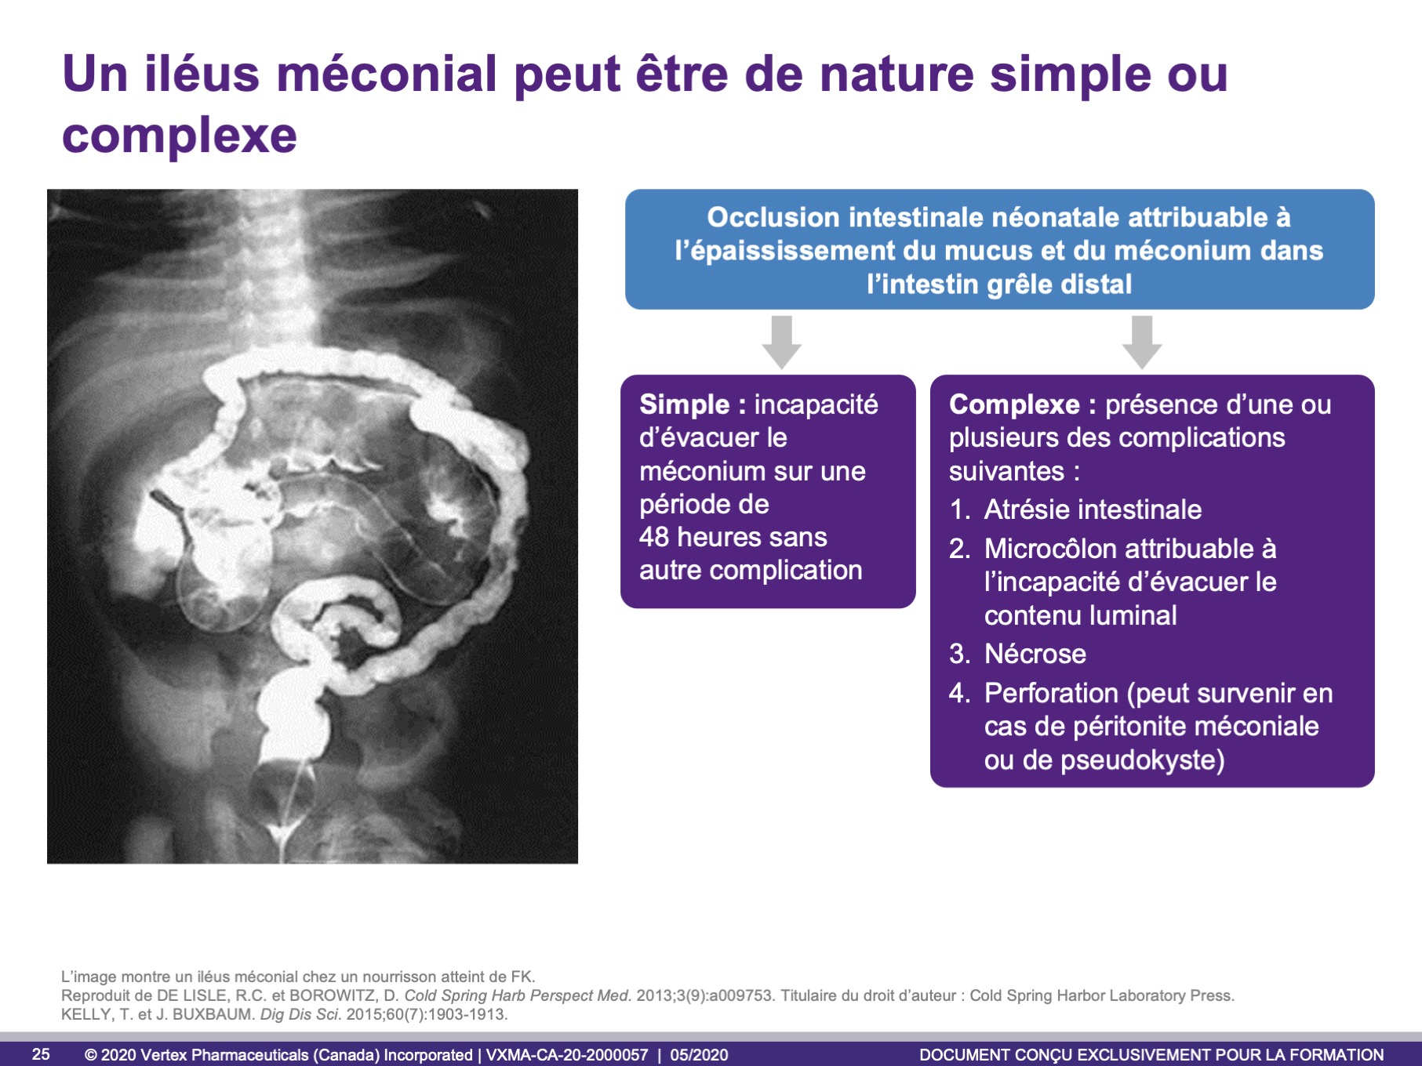
Notes:
Points clés
L’image montre un microcôlon par non-utilisation accompagné d’une dilatation pré-sténotique évoquant un iléus méconial¹.
Un iléus méconial peut être simple ou complexe².
Un iléus méconial simple se définit par l’incapacité d’évacuer le méconium sur une période de 48 heures sans autre complication².
Un iléus complexe se définit par la présence d’au moins une des complications suivantes² :
Atrésie intestinale (probablement attribuable à une résorption intestinale consécutive à une ischémie intestinale)
Microcôlon attribuable à l’incapacité d’évacuer le contenu luminal
Nécrose
Perforation – peut survenir en cas de péritonite méconiale ou de pseudokyste si le méconium dispersé s’agglutine dans la cavité péritonéale
En général, un iléus méconial est fatal s’il n’est pas traité.
Références :
DE LISLE, R.C. et BOROWITZ, D. « The cystic fibrosis intestine », Cold Spring Harb Perspect Med. 2013;3(9):a009753.
KELLY, T. et BUXBAUM, J. « Gastrointestinal manifestations of cystic fibrosis », Dig Dis Sci. 2015;60(7):1903-1913.

Slide 26
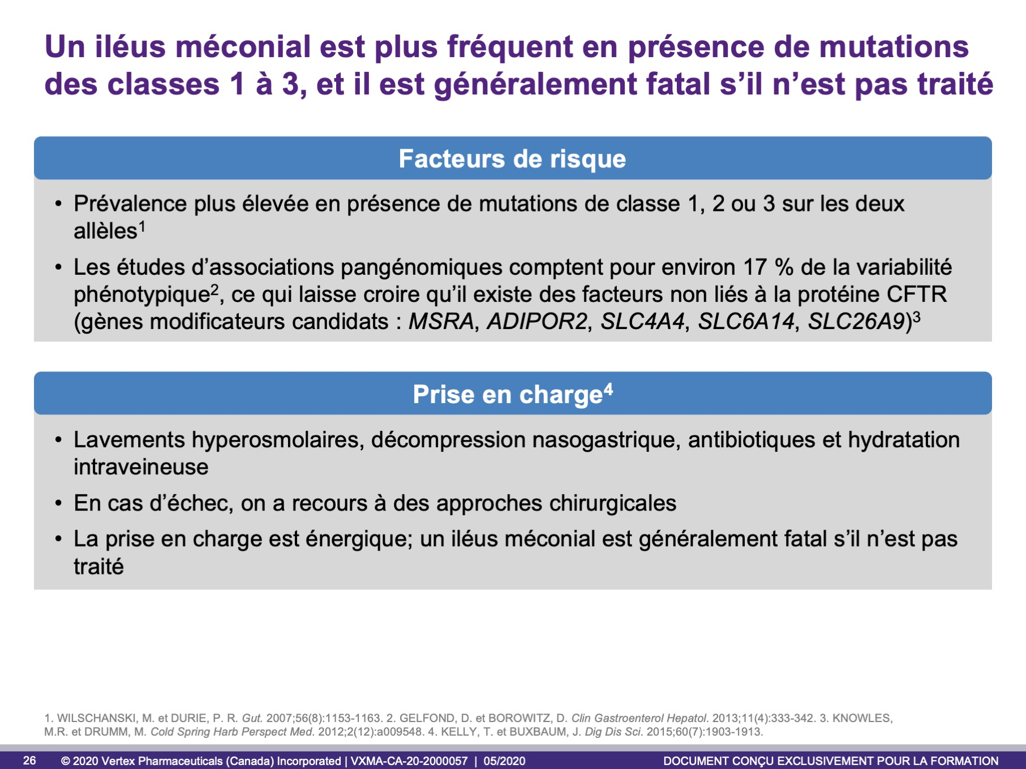
Notes:
Points clés
Un iléus méconial se forme lorsque d’épaisses sécrétions obstruent la partie creuse de la lumière gastro-intestinale, le plus souvent au niveau de l’iléon terminal¹.
Un iléus méconial est plus fréquent en présence de génotypes graves².
La prévalence d’un iléus méconial est plus élevée chez les patients porteurs de mutations graves de classe 1, 2 ou 3 sur les deux allèles².
La pénétrance de la maladie est incomplète et peut varier en fonction d’autres facteurs génétiques ou environnementaux, ou des deux².
Un iléus méconial exige une prise en charge énergique puisqu’il est généralement fatal s’il n’est pas traité¹.
Références
KELLY, T. et BUXBAUM, J. « Gastrointestinal manifestations of cystic fibrosis », Dig Dis Sci. 2015;60(7):1903-1913.
WILSCHANSKI, M. et DURIE, P.R. « Patterns of GI disease in adulthood associated with mutations in the CFTR gene », Gut. 2007;56(8):1153-1163.

Slide 27
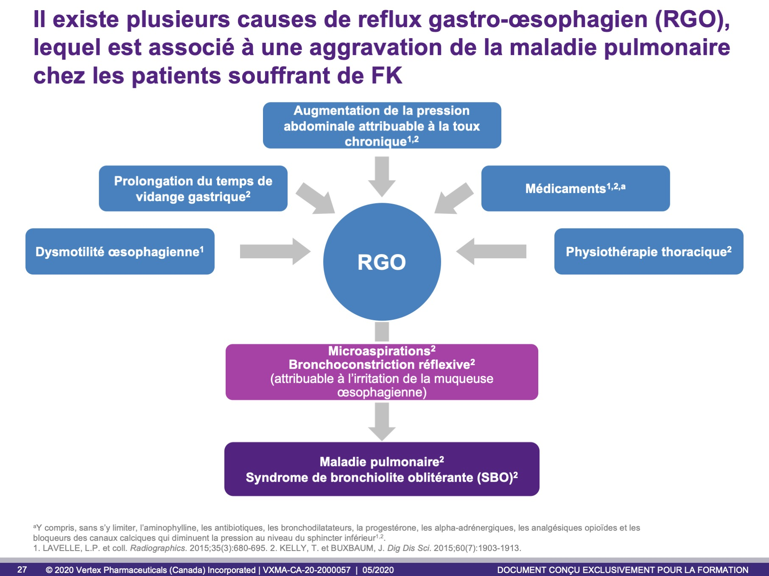
Notes:
Points clés
Plusieurs facteurs sont susceptibles de contribuer au taux accru de RGO chez les patients atteints de FK¹.
La combinaison de la toux chronique, du temps de vidange gastrique prolongé, de la percussion thoracique, de la dysmotilité œsophagienne et du traitement à l’aminophylline, qui peuvent diminuer temporairement la pression au niveau du sphincter œsophagien inférieur, sont tous susceptibles de déclencher un RGO chez les patients atteints de FK².
Les physiothérapies faisant appel à la gravité accentuent le RGO et, par conséquent, il est préférable de les effectuer en position debout et avant les repas, lorsque cela est possible.
Le RGO peut contribuer à une maladie pulmonaire en raison des microaspirations et de la bronchoconstriction réflexive causée par l’irritation de la muqueuse œsophagienne¹.
Le syndrome de bronchiolite oblitérante (SBO) est la complication la plus grave du RGO (et un facteur potentiel pouvant déclencher le RGO).
Le SBO se caractérise par la destruction des bronchioles terminales.
La prise d’antiacides seule ne permet pas de diminuer l’aspiration du contenu gastrique ou de traiter le SBO¹ et, souvent, la fundoplication est utilisée pour traiter un RGO non maîtrisé³ et consécutif à une greffe¹.
Références
KELLY, T. et BUXBAUM, J. « Gastrointestinal manifestations of cystic fibrosis », Dig Dis Sci. 2015;60(7):1903-1913.
LAVELLE, L.P., MCEVOY, S.H., NI MHURCHU, E. et coll. « Cystic fibrosis below the diaphragm: abdominal findings in adult patients », Radiographics. 2015;35(3):680-695.
SHEIKH, S.I., RYAN-WENGER, N.A. et MCCOY, K.S. « Outcomes of surgical management of severe GERD in patients with cystic fibrosis », Pediatr Pulmonol. 2013;48(6):556-562.

Slide 28
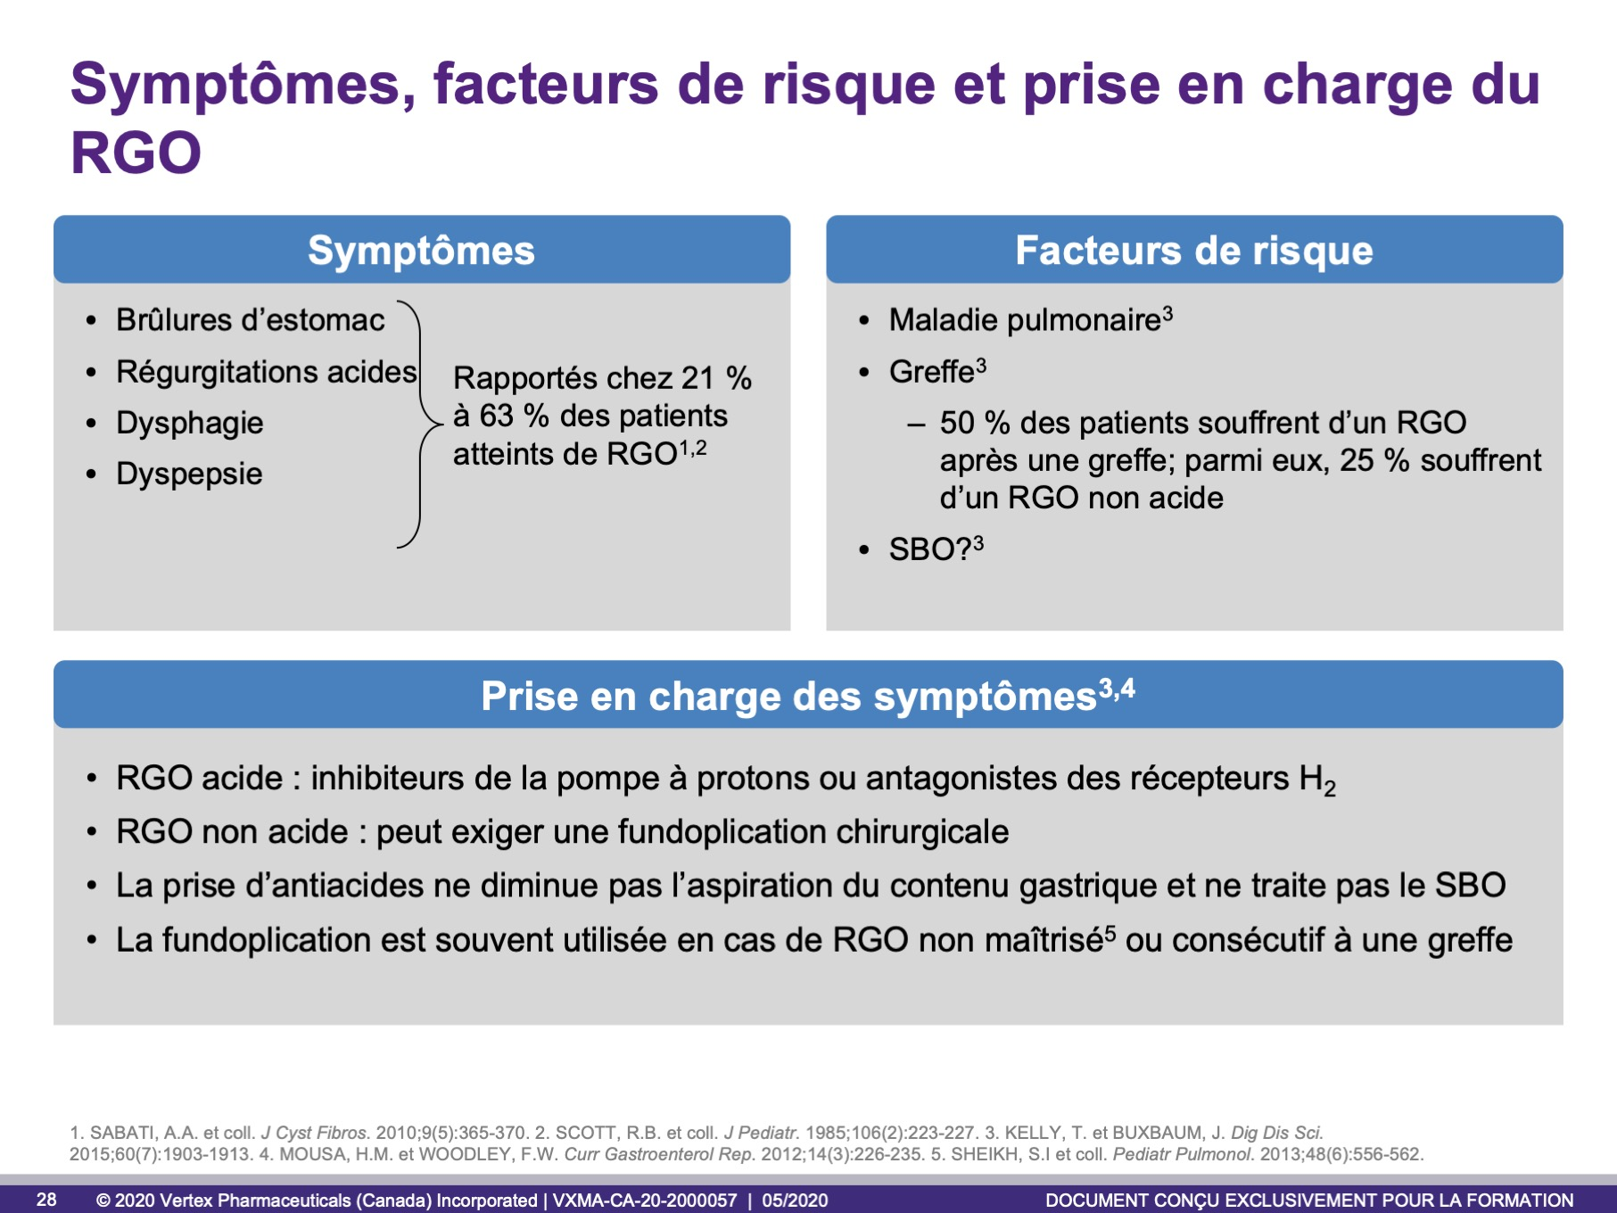
Notes:
Points clés
L’incidence du RGO est plus élevée chez les patients qui souffrent de brûlures d’estomac, de régurgitations acides, de dysphagie ou de dyspepsie¹.
Les symptômes fréquents, définis par une fréquence d’au moins une fois par semaine, sont signalés par 24 % des patients atteints de FK¹.
La toux et le dégagement des voies respiratoires peuvent déclencher un RGO qui, à son tour, favorise la maladie pulmonaire^{2,3}.
La physiothérapie doit être effectuée en position debout et avant les repas, si possible.
Après une greffe, près de la moitié des patients atteints de FK souffrent d’un RGO, lequel est principalement non acide chez environ le quart d’entre eux².
Le SBO est une complication du RGO (et probablement un facteur pouvant déclencher le RGO)².
Parmi les options thérapeutiques, on compte les inhibiteurs de la pompe à protons ou les antagonistes des récepteurs H₂; en cas de reflux non acide, une fundoplication chirurgicale peut être nécessaire ^{2,3}.
Glossaire
Régurgitation acide : régurgitation d’acide ou de bile. Dysphagie : difficulté à avaler ou sensation de malaise lorsqu’on avale. Dyspepsie : indigestion. SBO : processus fibrotique entraînant le rétrécissement graduel des lumières bronchiolaires et l’obstruction des voies respiratoires. Fundoplication : la courbe supérieure de l’estomac (la grande tubérosité de l’estomac-bas-fond) est enroulée autour de l’œsophage et cousue de façon à la maintenir de sorte que la partie inférieure de l’œsophage passe par un petit tunnel du muscle gastrique.
Références
SABATI, A.A., KEMPAINEN, R.R., MILLA, C.E. et coll. « Characteristics of gastroesophageal reflux in adults with cystic fibrosis », J Cyst Fibros. 2010;9(5):365-370.
KELLY, T. et BUXBAUM, J. « Gastrointestinal manifestations of cystic fibrosis », Dig Dis Sci. 2015;60(7):1903-1913.
MOUSA, H.M. et WOODLEY, F.W. « Gastroesophageal reflux in cystic fibrosis: current understandings of mechanisms and management », Curr Gastroenterol Rep. 2012;14(3):226-235.

Slide 29
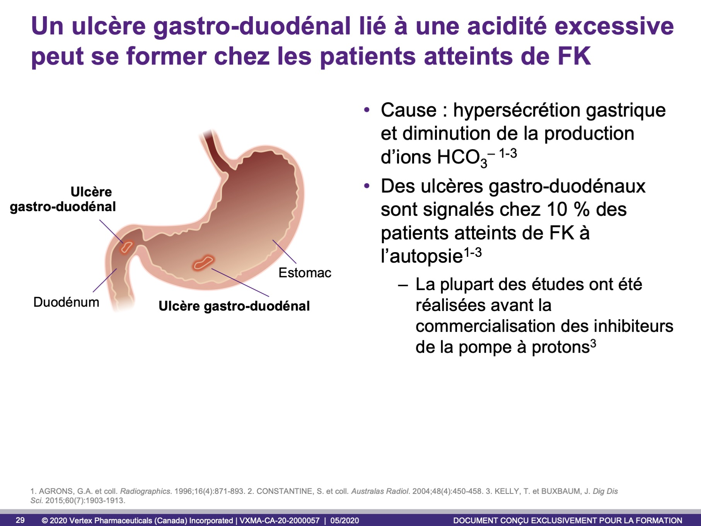
Notes:
Point clé
L’hypersécrétion gastrique et la diminution de la production d’ions bicarbonate en raison d’une insuffisance pancréatique contribuent à augmenter l’incidence des ulcères gastro-duodénaux et de la duodénite chez les patients atteints de FK¹⁻³.
Autres renseignements
Les ulcères gastro-duodénaux sont des plaies ouvertes qui se forment à l’intérieur de la paroi de l’œsophage (ulcères œsophagiens), de l’estomac (ulcères gastriques) et de la partie supérieure de l’intestin grêle (ulcères duodénaux)¹.
Le symptôme le plus fréquent d’un ulcère gastro-duodénal est une douleur abdominale¹.
Des ulcères gastro-duodénaux ont été signalés chez 10 % des patients atteints de FK^{3,4}, mais bon nombre d’études ont été réalisées avant la commercialisation des inhibiteurs de la pompe à protons⁴.
La prise d’antiacides permet à un plus grand nombre de bactéries ingérées de survivre à leur passage dans l’estomac vers l’intestin grêle⁵.
Références
Mayo Clinic. Peptic ulcer. [En ligne] http://www.mayoclinic.org/diseases-conditions/peptic-ulcer/basics/definition/con-20028643. Consulté le 22 juin 2016.
AGRONS, G.A., CORSE, W.R., MARKOWITZ, R.I., SUAREZ, E.S. et PERRY, D.R. « Gastrointestinal manifestations of cystic fibrosis: radiologic-pathologic correlation », Radiographics. 1996;16(4):871-893.
CONSTANTINE, S., AU, V.W. et SLAVOTINEK, J.P. « Abdominal manifestations of cystic fibrosis in adults: a review » Australas Radiol. 2004;48(4):450-458.
KELLY, T. et BUXBAUM, J. « Gastrointestinal manifestations of cystic fibrosis », Dig Dis Sci. 2015;60(7):1903-1913.
DE LISLE, R.C. et BOROWITZ, D. « The cystic fibrosis intestine », Cold Spring Harb Perspect Med. 2013;3(9):a009753.

Slide 30
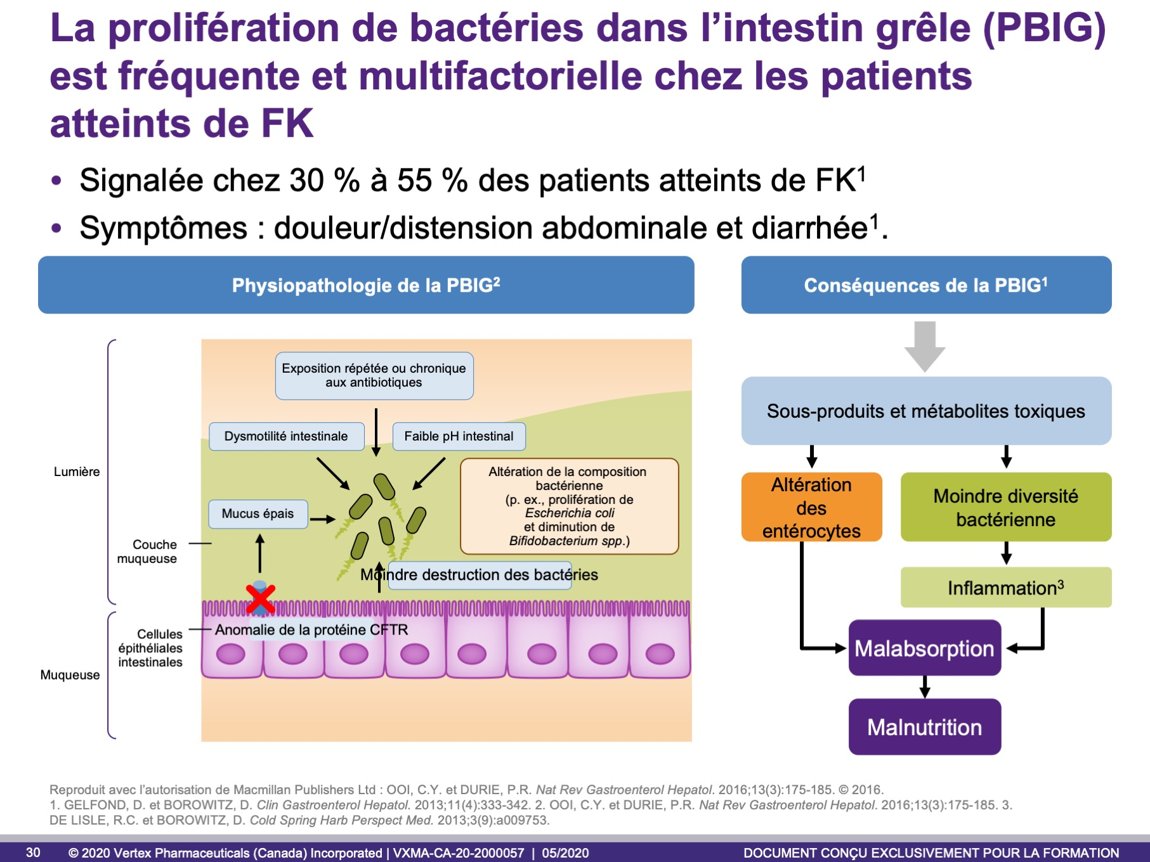
Notes:
Points clés
La PBIG peut être accompagnée des symptômes suivant : douleur et distension abdominales et diarrhée¹.
L’étude de la PBIG chez les patients est sujette à d’importantes limites. Les méthodes diagnostiques, comme l’imagerie, la mise en culture du liquide d’aspiration duodénal et la mesure de la quantité d’hydrogène dans l’haleine, présentent toutes des limites¹.
Chez les patients atteints de FK, le milieu intestinal est anormal; la sécrétion réduite d’ions bicarbonate diminue le pH intestinal².
La quantité insuffisante d’ions bicarbonate entraîne également la formation d’un mucus épaissi pouvant contribuer au ralentissement du transit intestinal^{1,2}.
L’usage régulier et chronique d’antibiotiques ainsi qu’une moindre réponse immunitaire innée dans les intestins pourraient accentuer la perturbation du microbiote intestinal (dysbiose)².
La prolifération de bactéries dans certaines parties de l’intestin grêle génère des sous-produits et des métabolites toxiques, ce qui entraîne souvent une altération des entérocytes, une malabsorption et la malnutrition¹.
Parmi ces sous-produits et métabolites toxiques, on compte le sulfure d’hydrogène, les phénols, les indoles et les thiols issus de la fermentation des acides aminés³.
Parmi les traitements d’une PBIG, on compte les antibiotiques intestinaux comme le métronidazole et des agents non absorbables (gentamicine et rifaximine). Les probiotiques sont également un traitement prometteur. Certaines études ont montré une diminution de l’inflammation ainsi qu’un rétablissement partiel du microbiote intestinal. Cependant, d’autres études sont nécessaires².
Références
GELFOND, D., BOROWITZ, D. « Gastrointestinal complications of cystic fibrosis », Clin Gastroenterol Hepatol. 2013;11(4):333-342.
OOI, C.Y. et DURIE, P.R. « Cystic fibrosis from the gastroenterologist’s perspective », Nat Rev Gastroenterol Hepatol. 2016;13(3):175-185.
MACFARLANE, G.T. et MACFARLANE, S. « Bacteria, colonic fermentation, and gastrointestinal health », J AOAC Int. 2012;95(1):50-60.

Slide 31
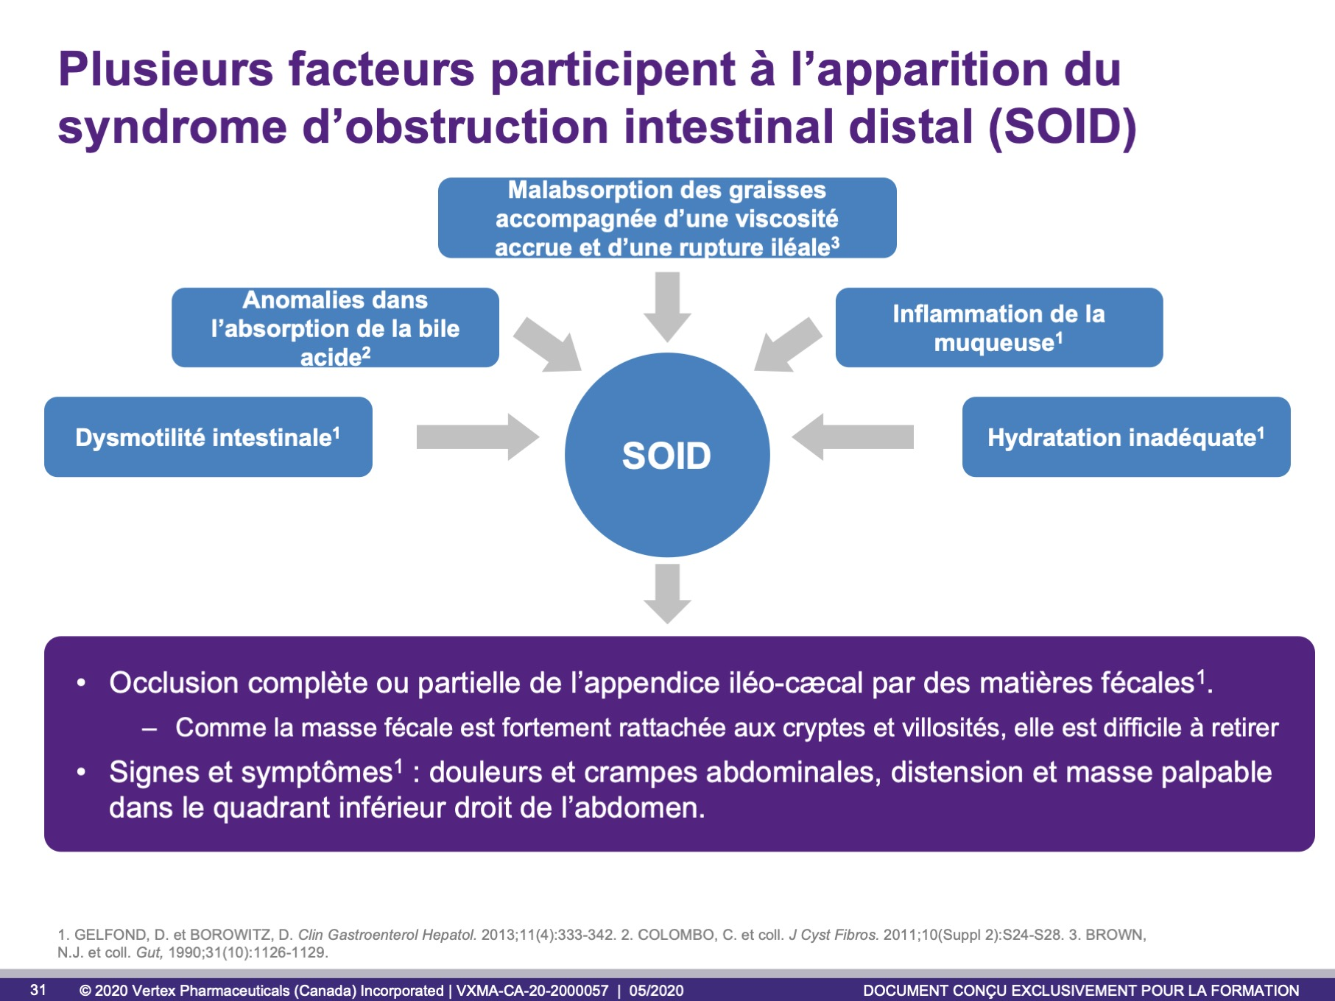
Notes:
Points clés
Le SOID est une manifestation de la FK qui se caractérise par l’obstruction complète ou incomplète de l’appendice iléo-cæcal par des matières fécales¹.
La caractéristique distinctive de ce syndrome est l’accumulation de matières fécales visqueuses qui adhèrent fortement aux villosités et aux cryptes de la muqueuse¹.
Parmi les symptômes, on compte des crampes abdominales douloureuses (souvent dans le quadrant inférieur droit), parfois accompagnées d’une anorexie suivie d’une perte de poids et de flatulences¹.
La dysmotilité intestinale, l’inflammation de la muqueuse, l’hypertrophie tissulaire, la malabsorption des graisses et une diminution de la sécrétion de chlorure et d’eau dans la lumière intestinale sont susceptibles de contribuer au processus d’obstruction et, ensemble, ils sont à l’origine du SOID².
Références
GELFOND, D., BOROWITZ, D. « Gastrointestinal complications of cystic fibrosis », Clin Gastroenterol Hepatol. 2013;11(4):333-342.
COLOMBO, C., ELLEMUNTER, H., HOUWEN, R. et coll. « Guidelines for the diagnosis and management of distal intestinal obstruction syndrome in cystic fibrosis patients », J Cyst Fibros. 2011;10(Suppl 2):S24-S28.

Slide 32
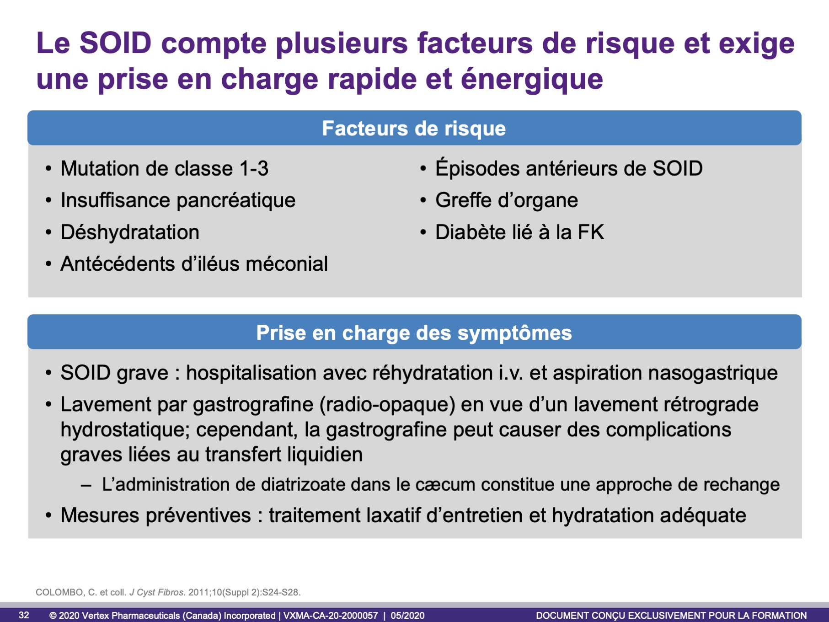
Notes:
Points clés
Le SOID est plus fréquent chez les patients qui présentent une insuffisance pancréatique, des antécédents d’iléus méconial ou des épisodes antérieurs de SOID.
Plus de 90 % des patients atteints d’un SOID souffrent d’insuffisance pancréatique, et le syndrome est plus fréquent en présence des génotypes graves de la FK; cependant, certains patients dont la fonction exocrine pancréatique était entièrement normale ont également souffert d’un SOID, et l’administration de suppléments pancréatiques n’a pas diminué la prévalence du syndrome.
Un diagnostic antérieur de SOID est un facteur de risque de récidives ultérieures.
Un examen physique et des radiographies de l’abdomen peuvent permettre de diagnostiquer ce type d’obstruction.
En général, les patients répondent à une réhydratation orale, à un émollient fécal et à des laxatifs osmotiques. Un traitement intestinal énergique avec un agent osmotique équilibré (p. ex., polyéthylène glycol) est recommandé.
Référence
COLOMBO, C., ELLEMUNTER, H., HOUWEN, R. et coll. « Guidelines for the diagnosis and management of distal intestinal obstruction syndrome in cystic fibrosis patients », J Cyst Fibros. 2011;10(Suppl 2):S24-S28.

Slide 33
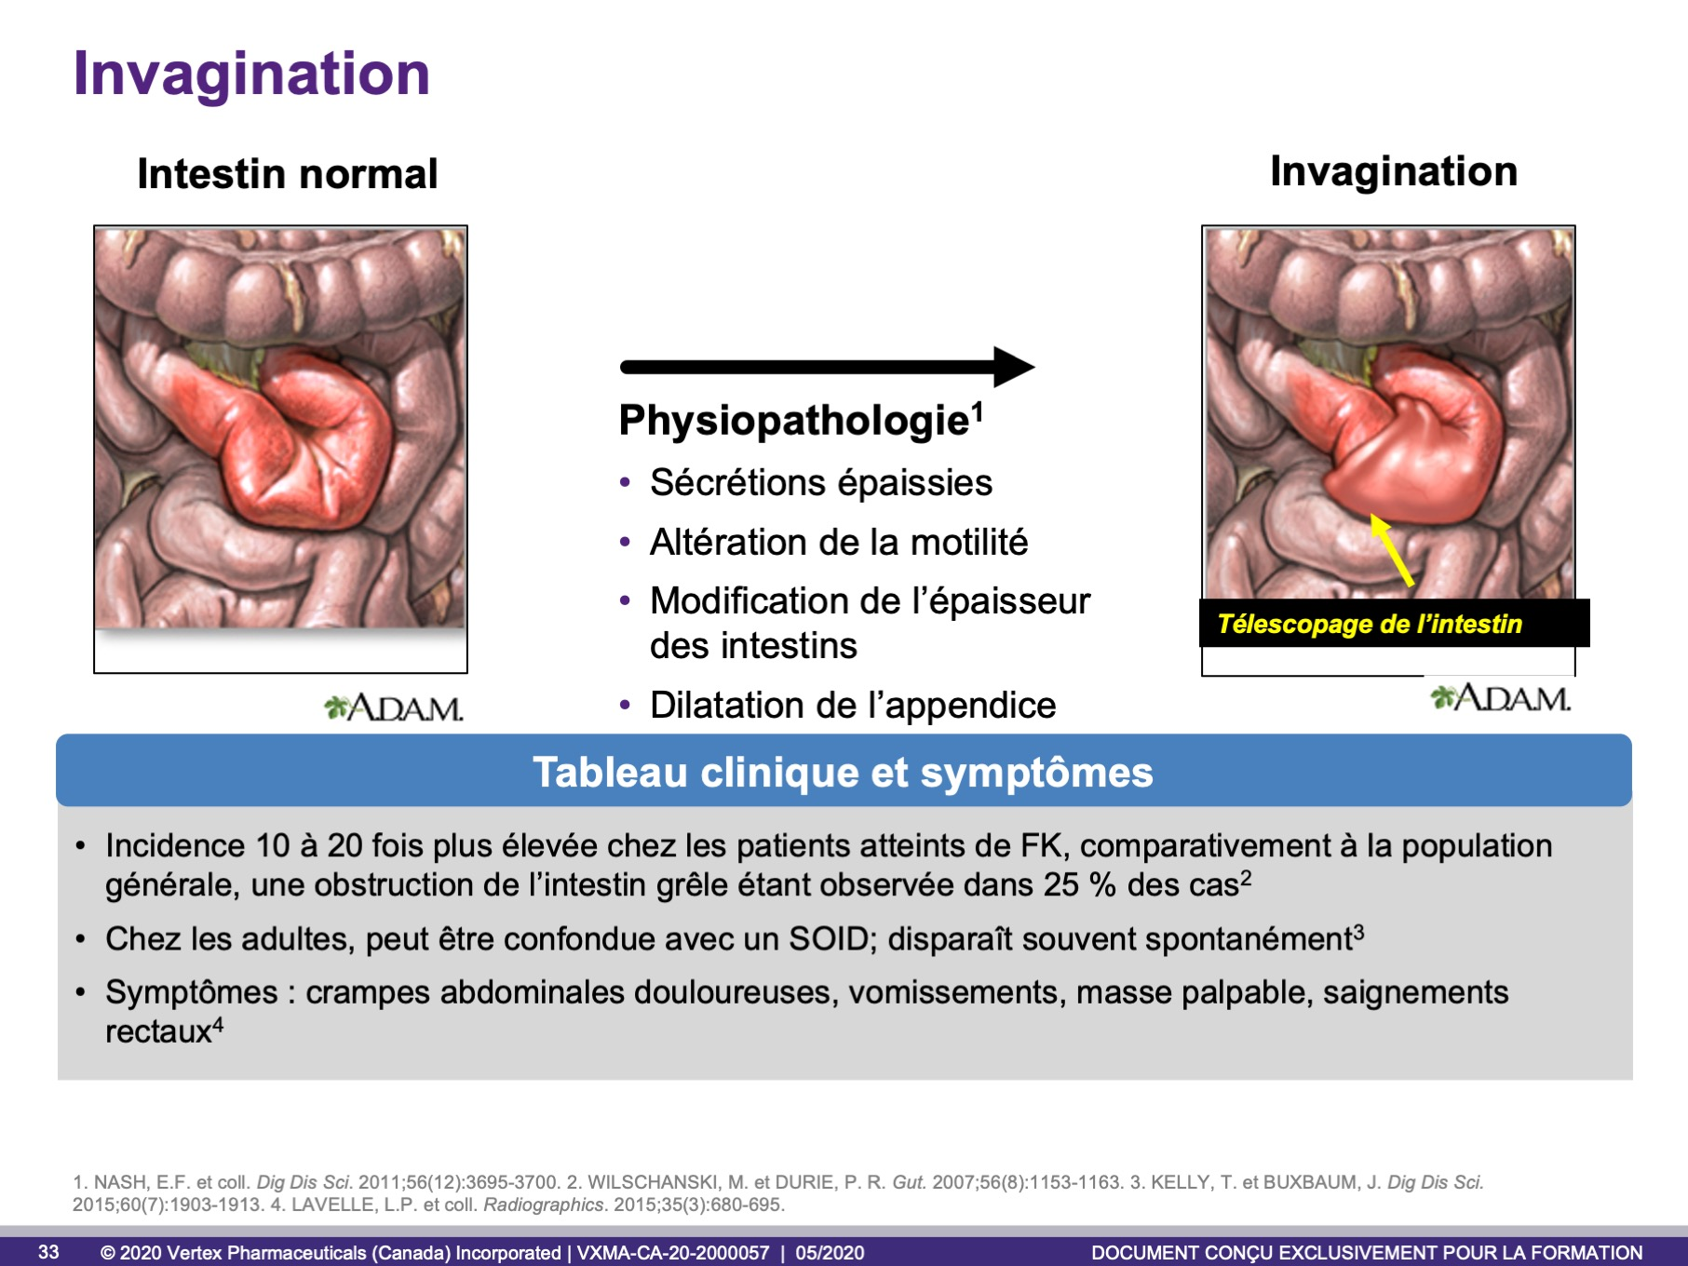
Notes:
Points clés
Une invagination se caractérise par la pénétration (télescopage) d’une section de l’intestin dans un autre segment qui le suit ou qui le précède¹.
Une invagination est rapportée chez 1 % à 2 % des adultes atteints de FK, un taux de 10 à 20 fois supérieur à celui observé dans la population générale².
Dans la plupart des cas, il s’agit d’une invagination iléo-colique et dans 25 % des cas, elle est associée à une obstruction de l’intestin grêle².
Chez les enfants atteints de FK, le tableau clinique de l’invagination est généralement aigu.
Chez les adultes atteints de FK, l’invagination peut se manifester par des crampes abdominales douloureuses. Elle peut être confondue avec un SOID, et elle disparaît souvent spontanément³.
Les signes classiques à l’imagerie sont des images de « ressort à boudin » au lavement baryté et, à l’échographie, un aspect en anneau (coupe transversale) et une image de « pseudo-rein » (coupe longitudinale)².
Les patients asymptomatiques peuvent également présenter ces signes à l’imagerie, mais dans 25 % des cas, l’invagination est accompagnée d’une occlusion intestinale².
Références
NASH, E.F., STEPHENSON, A., HELM, E.J. et coll. « Intussusception in adults with cystic fibrosis: a case series with review of the literature », Dig Dis Sci. 2011;56(12):3695-3700.
WILSCHANSKI, M. et DURIE, P.R. « Patterns of GI disease in adulthood associated with mutations in the CFTR gene », Gut. 2007;56(8):1153-1163.
KELLY, T. et BUXBAUM, J. « Gastrointestinal manifestations of cystic fibrosis », Dig Dis Sci. 2015;60(7):1903-1913.

Slide 34
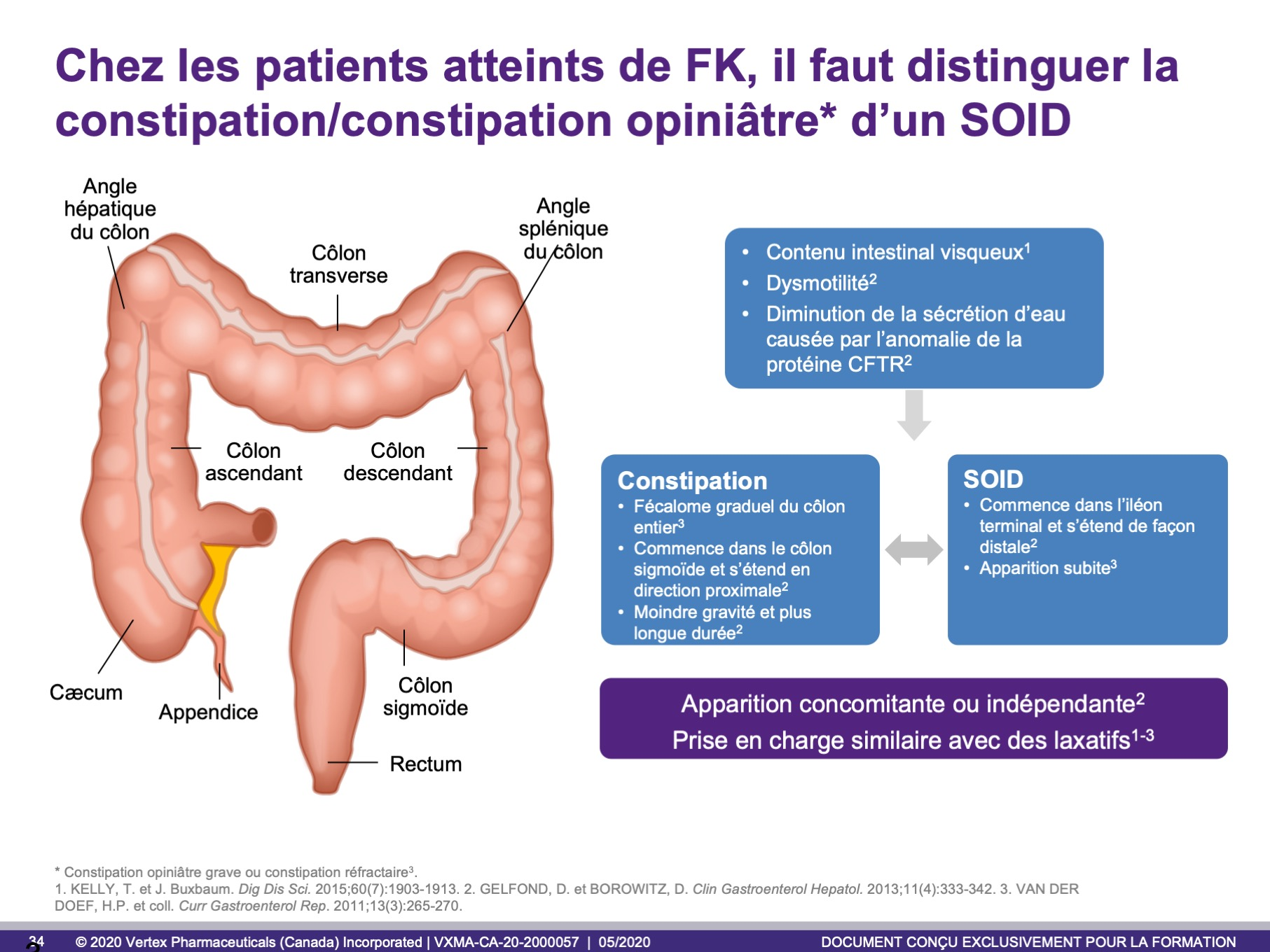
Notes:
Points clés
Chez les patients atteints de FK, il faut distinguer la constipation/constipation opiniâtre* d’un SOID.
La constipation est un problème courant chez les patients atteints de FK et, souvent, elle n’est pas considérée comme une manifestation gastro-intestinale de la maladie¹.
Les mécanismes sous-jacents de la constipation sont comparables à ceux d’un SOID, et ils comptent une dysmotilité ainsi qu’une diminution de la sécrétion d’eau attribuable à l’anomalie de la protéine CFTR².
La constipation est causée par une augmentation de la viscosité du contenu intestinal, mais sa prévalence est plus élevée, plus de 40 % des patients atteints de FK souffrant de constipation¹.
Toutefois, il est difficile de distinguer la constipation d’un SOID¹.
À la radiographie abdominale, les selles qui se trouvent dans l’ensemble du côlon peuvent paraître plus consistantes en cas de constipation, alors qu’elles le sont moins en présence d’un SOID.
La présence d’une masse fécale et d’un niveau hydroaérique évoque un SOID.
La constipation et le SOID peuvent tous deux être traités avec des laxatifs³.
Références
KELLY, T. et BUXBAUM, J. « Gastrointestinal manifestations of cystic fibrosis », Dig Dis Sci. 2015;60(7):1903-1913.
GELFOND, D., BOROWITZ, D. « Gastrointestinal complications of cystic fibrosis », Clin Gastroenterol Hepatol. 2013;11(4):333-342.
VAN DER DOEF, H.P., KOKKE, F.T., VAN DER ENT, C.K. et HOUWEN, R.H. « Intestinal obstruction syndromes in cystic fibrosis: meconium ileus, distal intestinal obstruction syndrome, and constipation », Curr Gastroenterol Rep. 2011;13(3):265-270.

Slide 35
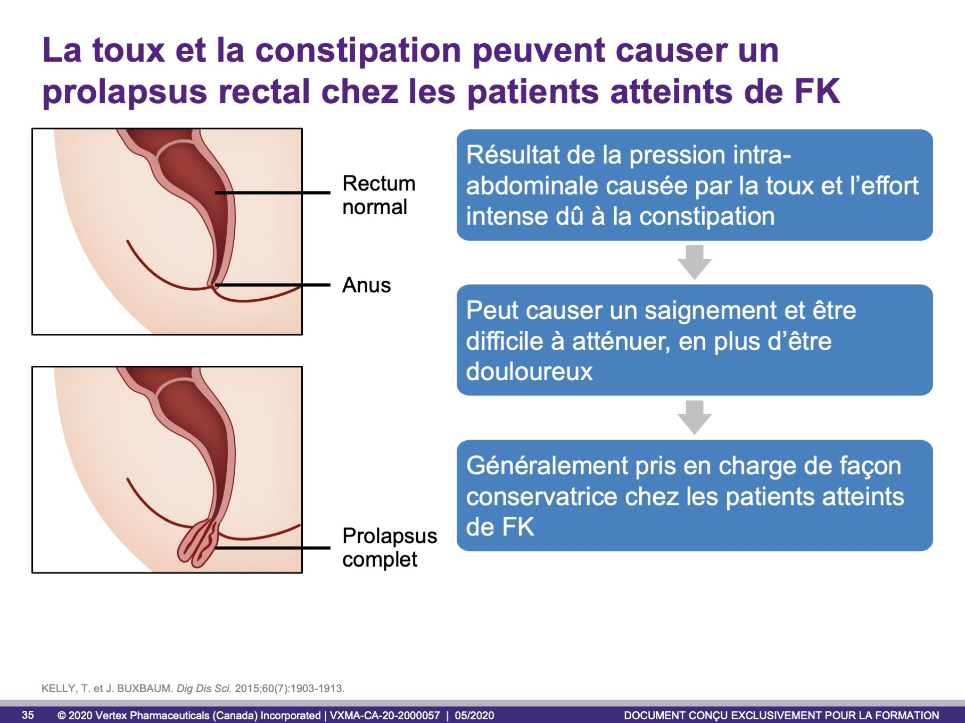
Notes:
Points clés
Un prolapsus rectal est observé chez environ 20 % des patients atteints de FK.
Un prolapsus rectal peut causer un saignement, et il peut être difficile à atténuer, son traitement pouvant être douloureux. Toutefois, chez les patients atteints de FK, il est généralement possible de le prendre en charge de façon conservatrice.
Il est attribuable à l’augmentation de la pression intra-abdominale causée par la toux et l’effort intense dû à la constipation.
Référence
KELLY, T. et BUXBAUM, J. « Gastrointestinal manifestations of cystic fibrosis », Dig Dis Sci. 2015;60(7):1903-1913.

Slide 36
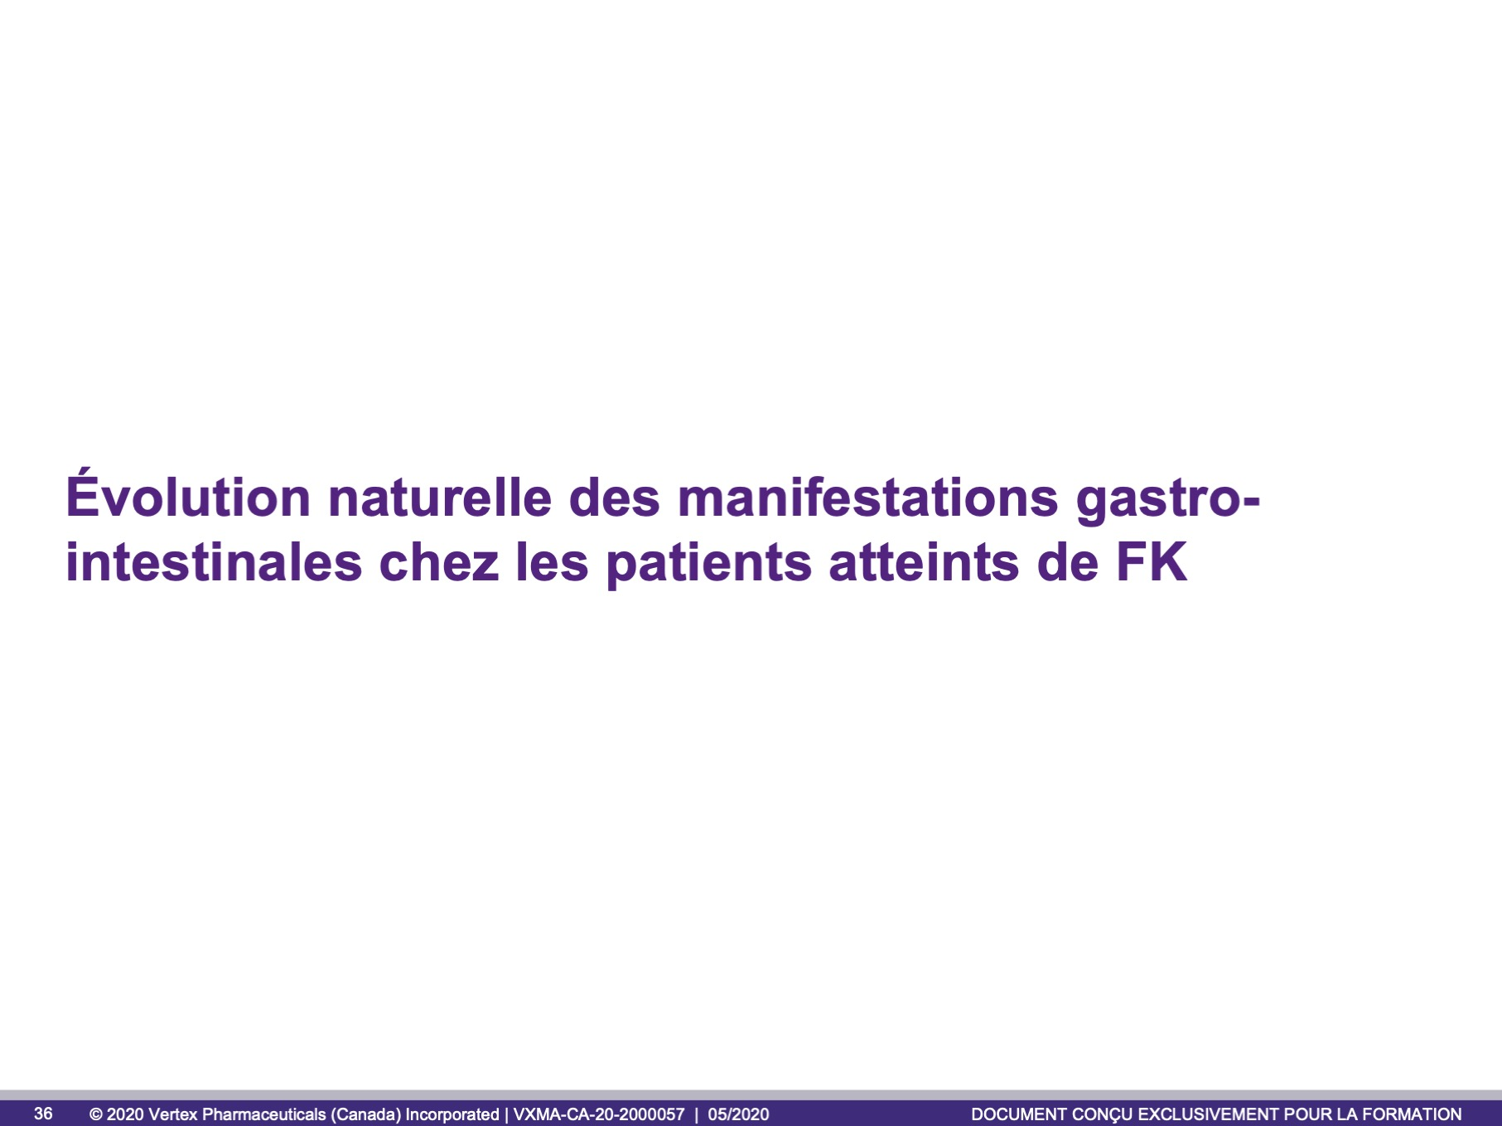

Slide 37
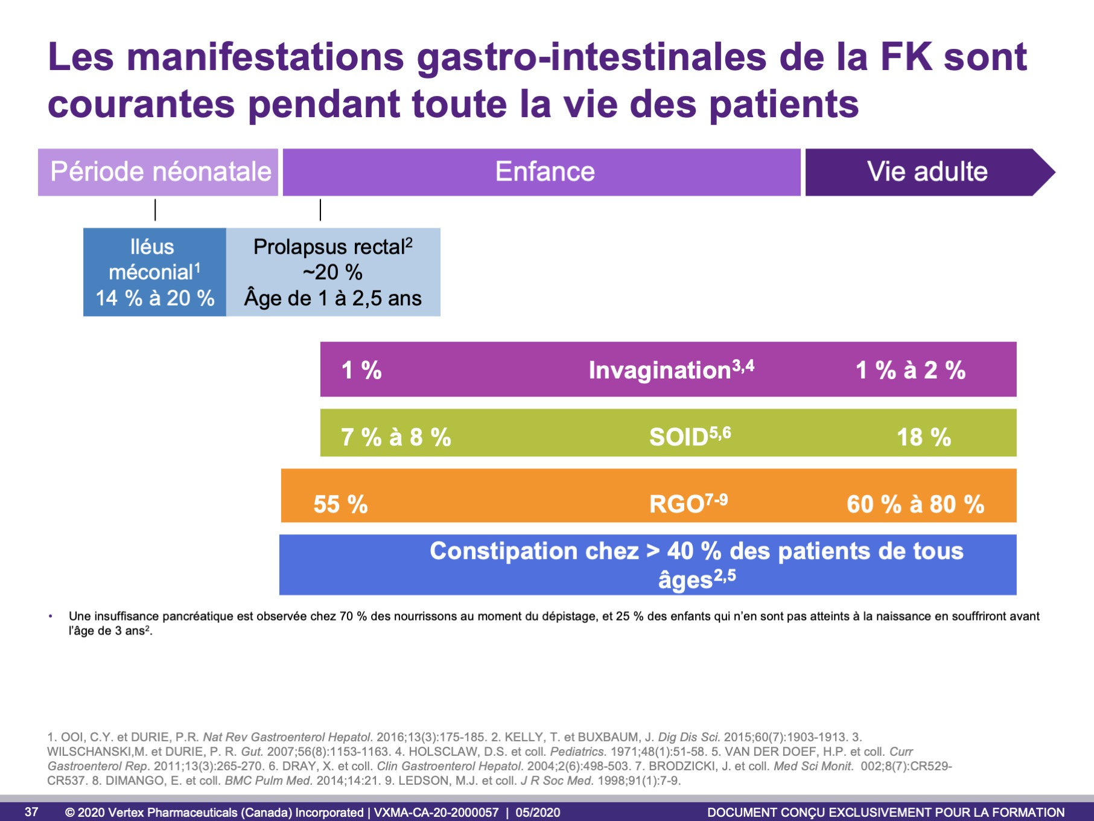
Notes:
Points clés
Les manifestations gastro-intestinales de la FK sont courantes pendant toute la vie des patients.
L’apparition d’un iléus méconial est le premier signe de la maladie, et on l’observe à la naissance chez environ 14 % à 20 % des nouveau-nés atteints de FK¹.
Un prolapsus rectal est d’abord observé à l’âge de 1 à 2,5 ans, et environ 20 % des patients atteints de FK en souffrent².
Si l’invagination est rare, elle peut survenir tant chez les enfants que chez les adultes^{3,4}.
On estime que le SOID est plus fréquent chez les adolescents et les adultes que chez les enfants⁵.
Le RGO est la manifestation gastro-intestinale la plus fréquente chez les adolescents et les adultes. Le nombre de patients atteints de FK qui souffrent d’une acidification œsophagienne et d’un RGO symptomatique est 6 à 8 fois plus élevé, comparativement aux enfants en bonne santé².
Chez les patients atteints de FK, la constipation est chronique et fréquente à tous âge^{2,6}.
Au départ, la FK était considérée comme une maladie du pancréas accompagnée de manifestations gastro-intestinales comparables à celles d’une maladie cœliaque⁷.
Références
OOI, C.Y. et DURIE, P.R. « Cystic fibrosis from the gastroenterologist’s perspective », Nat Rev Gastroenterol Hepatol. 2016;13(3):175-185.
KELLY, T. et BUXBAUM, J. « Gastrointestinal manifestations of cystic fibrosis », Dig Dis Sci. 2015;60(7):1903-1913.
WILSCHANSKI, M. et DURIE, P.R. « Patterns of GI disease in adulthood associated with mutations in the CFTR gene », Gut. 2007;56(8):1153-1163.
HOLSCLAW, D.S., ROCMANS, C. et SHWACHMAN, H. Intussusception in patients with cystic fibrosis. Pediatrics. 1971;48(1):51-58.
DRAY, X., BIENVENU, T., DESMAZES-DUFEU, N., DUSSER, D., MARTEAU, P. et HUBERT, D. « Distal intestinal obstruction syndrome in adults with cystic fibrosis », Clin Gastroenterol Hepatol. 2004;2(6):498-503.
VAN DER DOEF, H.P., KOKKE, F.T., VAN DER ENT, C.K. et HOUWEN, R.H. « Intestinal obstruction syndromes in cystic fibrosis: meconium ileus, distal intestinal obstruction syndrome, and constipation », Curr Gastroenterol Rep. 2011;13(3):265-270.
ANDERSEN, D. H. « Cystic fibrosis of the pancreas and its relation to celiac disease: a clinical and pathologic study », Am J Dis Child, 1938;56:344-399.

Slide 38
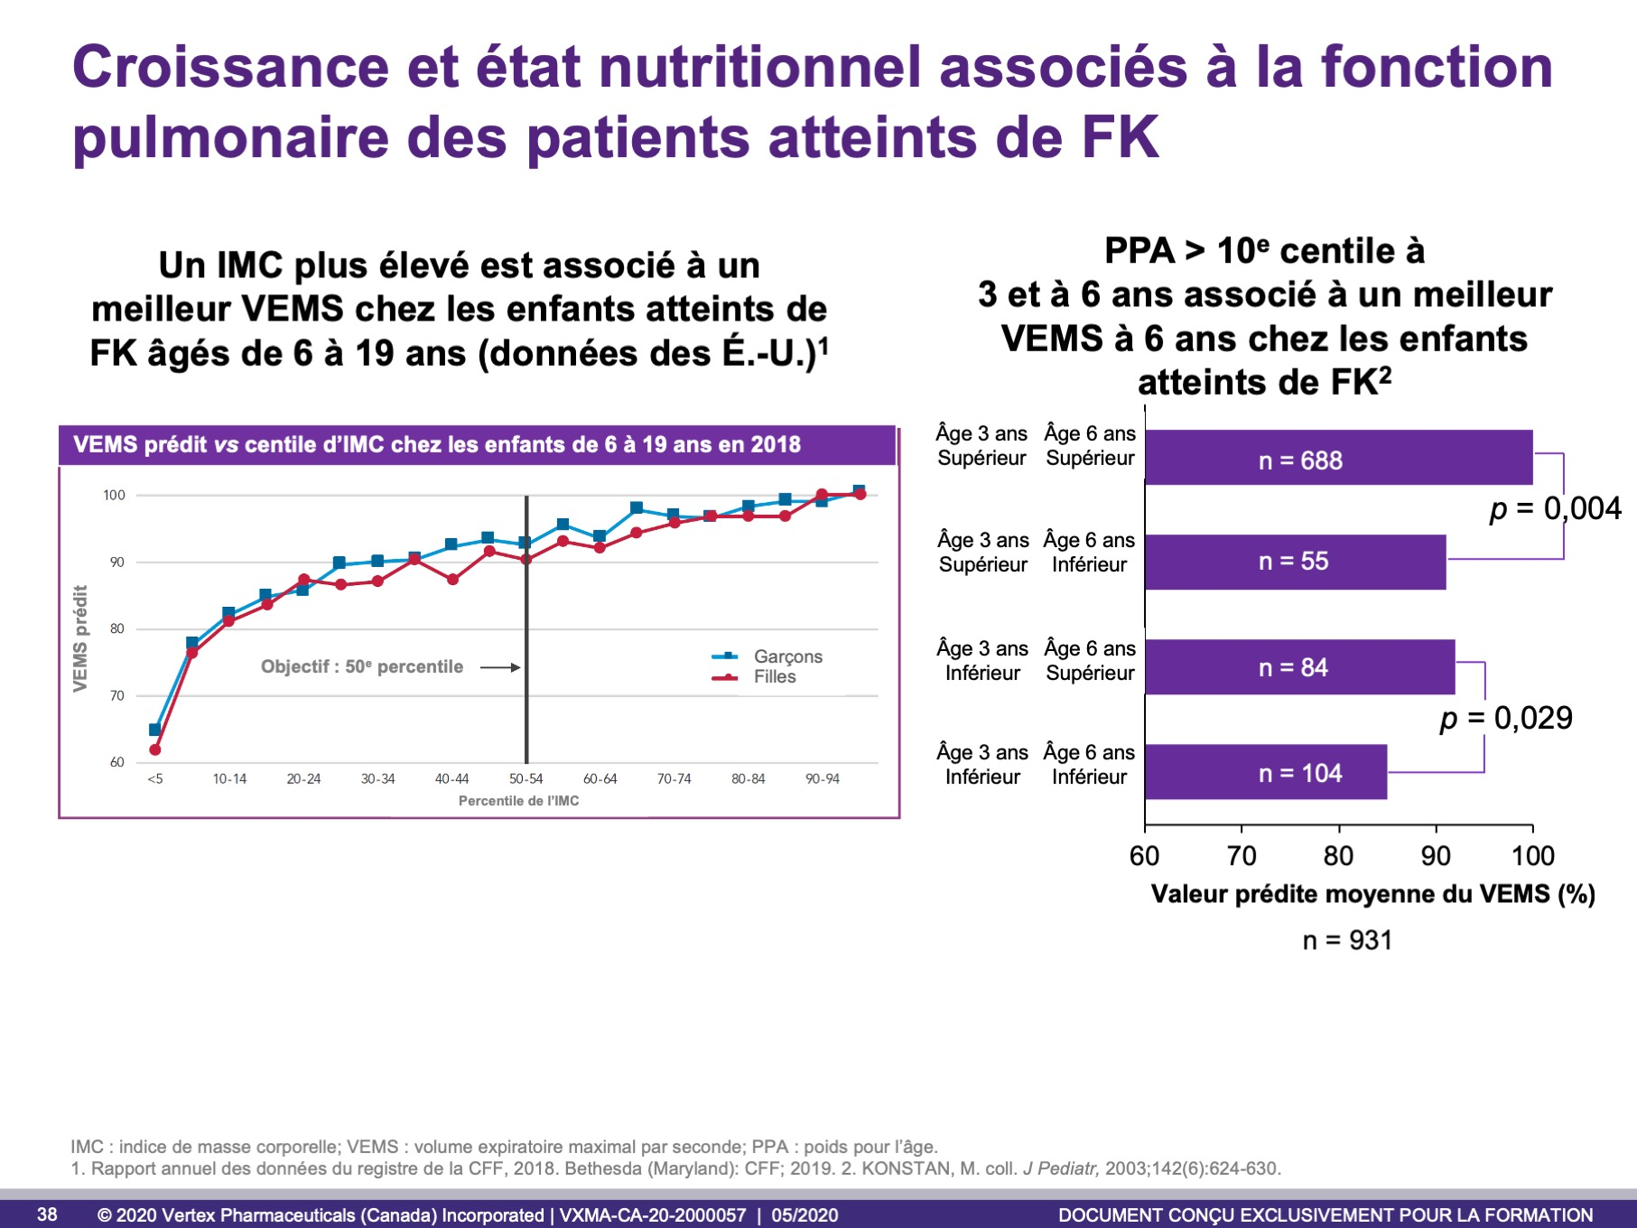
Notes:
Points clés
La carence nutritionnelle est fréquente en présence de FK, en raison de l’insuffisance pancréatique et de la malabsorption¹. Les données révèlent que la croissance et l’état nutritionnel sont étroitement associés à la fonction pulmonaire des enfants atteints de FK^{2, 3}.
Des données tirées d’un registre de patients révèlent une étroite association entre un centile d’IMC élevé et un meilleur fonctionnement pulmonaire chez les enfants atteints de FK².
Le graphique de gauche illustre l’association entre un centile d’IMC élevé et un meilleur fonctionnement pulmonaire chez des enfants âgés de 6 à 19 ans. La ligne du centre représente l’objectif du 50e centile d’IMC pour les enfants atteints de FK².
Dans la figure de droite, on peut voir qu’un gain pondéral relatif entre l’âge de trois et de six ans a été associé à une amélioration de la fonction pulmonaire à l’âge de six ans (lorsque le VEMS devient une mesure fiable)³.
Les données laissent croire qu’une intervention nutritionnelle précoce pourrait améliorer la santé pulmonaire^{2, 3}.
Autres renseignements
Une vaste cohorte de patients ont été suivis et évalués de façon prospective afin de mesurer les indices de croissance et de santé pulmonaire, de l’âge de trois ans à l’âge de six ans².
Les données ont révélé que les patients dont les indices de croissance étaient faibles à l’âge de trois ans présentaient une faible fonction pulmonaire à l’âge de six ans. Cette corrélation était la plus évidente avec les mesures du poids pour l’âge².
Comme on le voit dans la figure, un gain pondéral relatif réalisé entre trois et six ans était aussi associé à une meilleure fonction pulmonaire à l’âge de six ans².
Les enfants dont le poids pour l’âge était supérieur au 10e centile à l’âge de trois ans et demeurait supérieur au 10e centile à l’âge de six ans présentaient les scores VEMS les plus élevés.
Inversement, les enfants dont le poids pour l’âge était inférieur au 10e centile à l’âge de trois ans et demeurait inférieur au 10e centile à l’âge de six ans présentaient les scores de VEMS les plus bas.
Références
Rapport annuel des données du registre de la CFF, 2018. Bethesda (Maryland): CFF; 2019.
KONSTAN, M.W., BUTLER, S.M., WOHL, M.E., et coll. « Growth and nutritional indexes in early life predict pulmonary function in cystic fibrosis », J Pediatr, 2003;142(6):624-630.

Slide 39
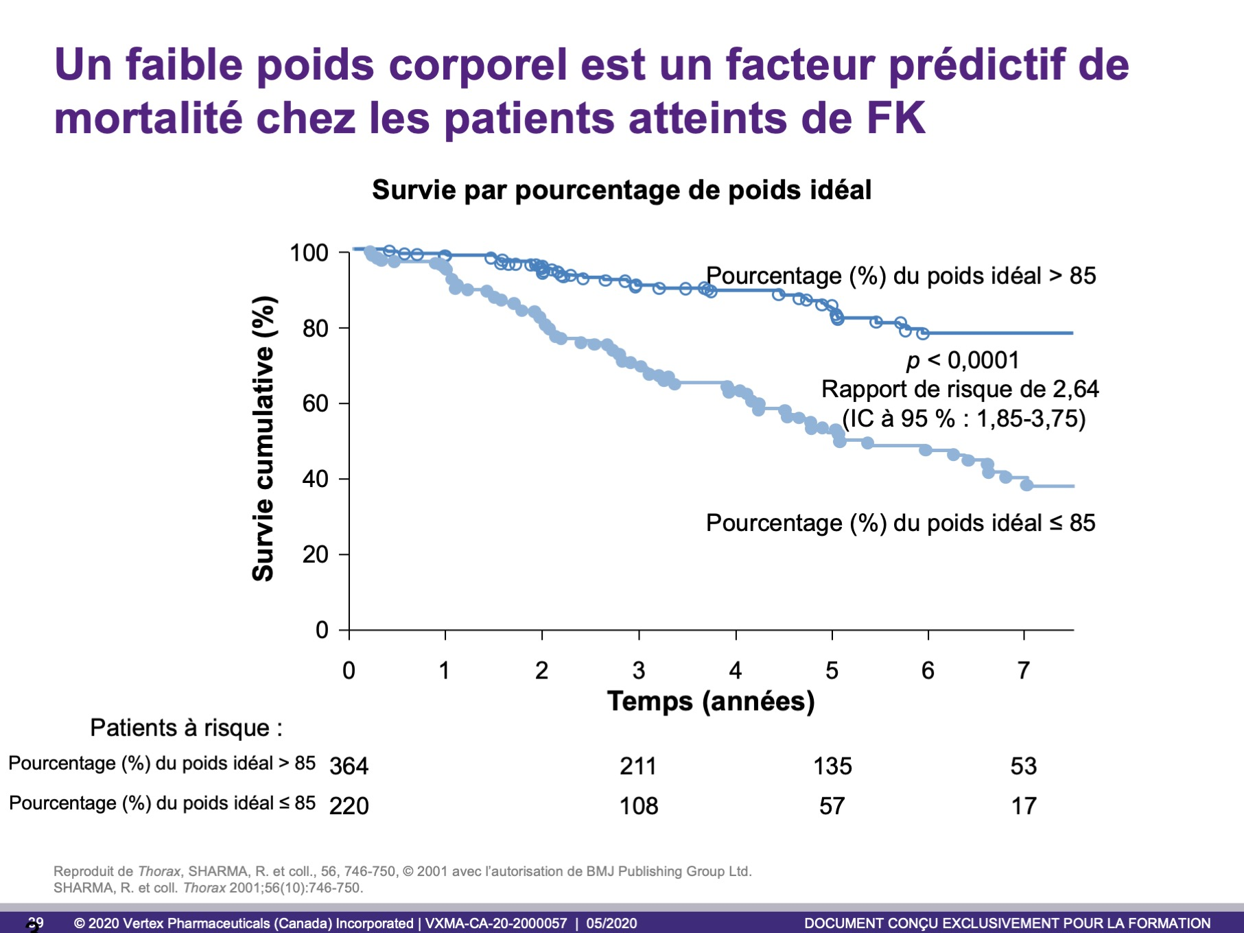
Notes:
Points clés
Un faible IMC est un facteur prédictif indépendant de mortalité.
Le risque de décès chez les patients atteints de FK dont le poids est inférieur de 85 % de leur poids idéal est significativement supérieur.
Ces données montrent l’importance d’une bonne nutrition chez les patients atteints de FK.
Notes
Un groupe de 584 patients atteints de FK (261 femmes) dont l’âge moyen (É.-T.) était de 21 (7) ans ont fait l’objet d’une étude de 1985 à 1996; tous ces patients étaient suivis dans un centre spécialisé tertiaire.
La durée moyenne du suivi était de 45 (É.-T. de 27) mois.
Dans une analyse multivariée incluant ces paramètres, il a été démontré que le pourcentage de la valeur prédite du VEMS (p < 0,0001), le pourcentage du poids idéal (p = 0,004) et la pression partielle de CO₂ dans les artères (PaCO₂) [p = 0,02] sont des facteurs prédictifs indépendants de l’évolution de l’état du patient après 5 ans.
Référence
SHARMA, R., FLOREA, V.G., BOLGER, A.P. et coll. « Wasting as an independent predictor of mortality in patients with cystic fibrosis », Thorax. 2001;56(10):746-750.

Slide 40
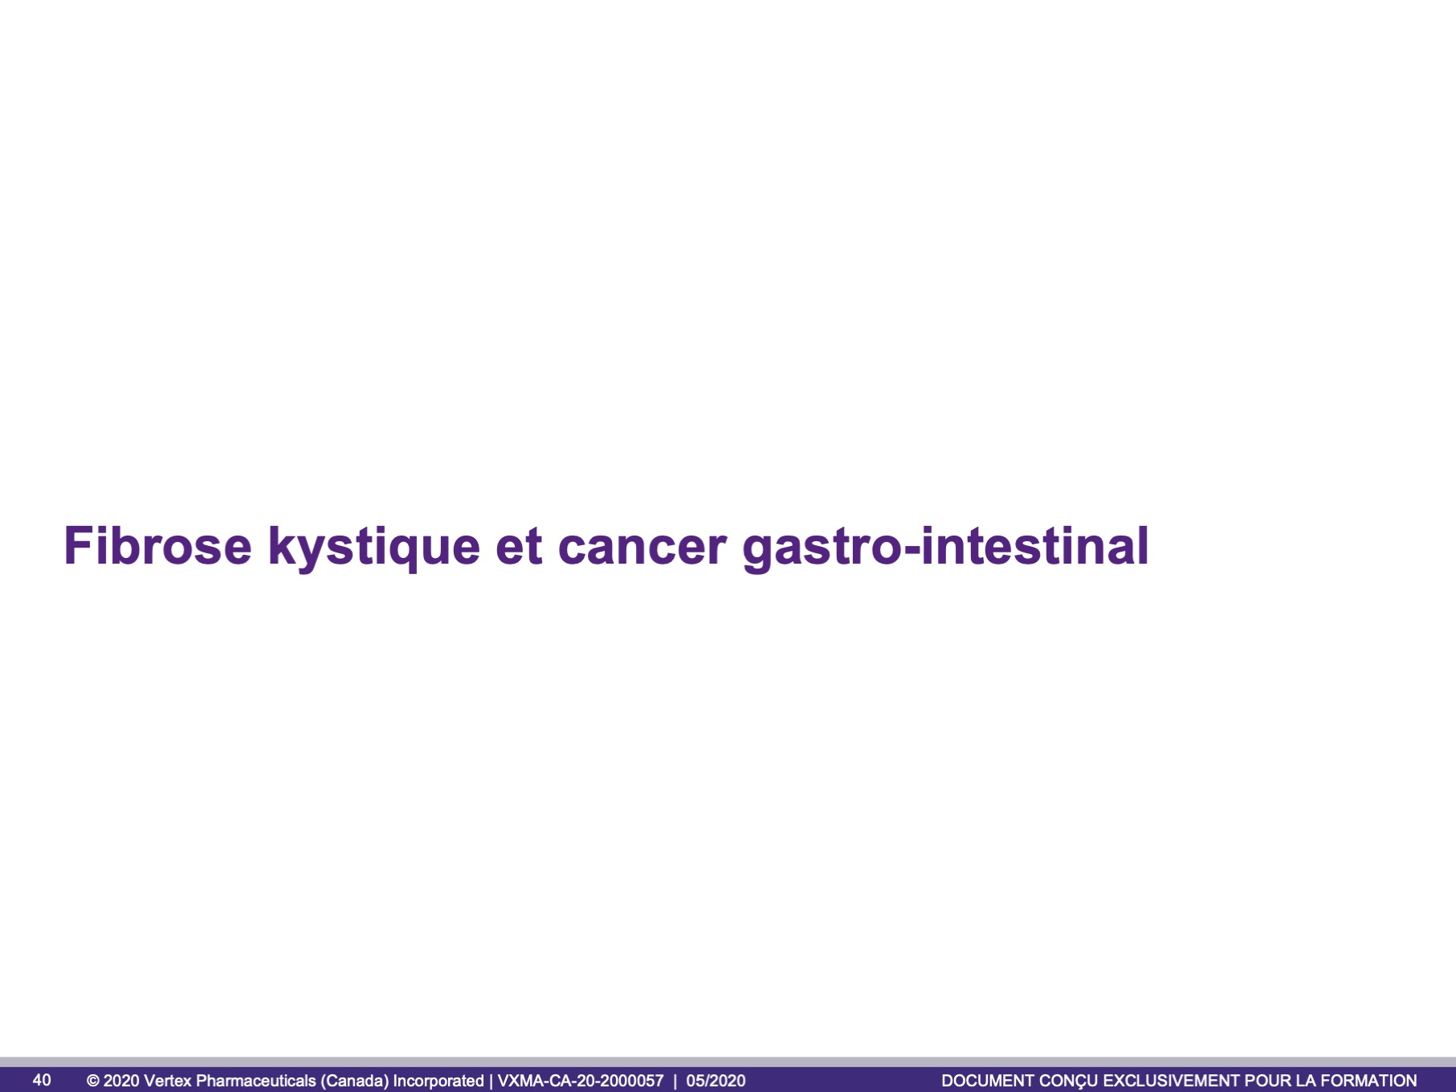

Slide 41
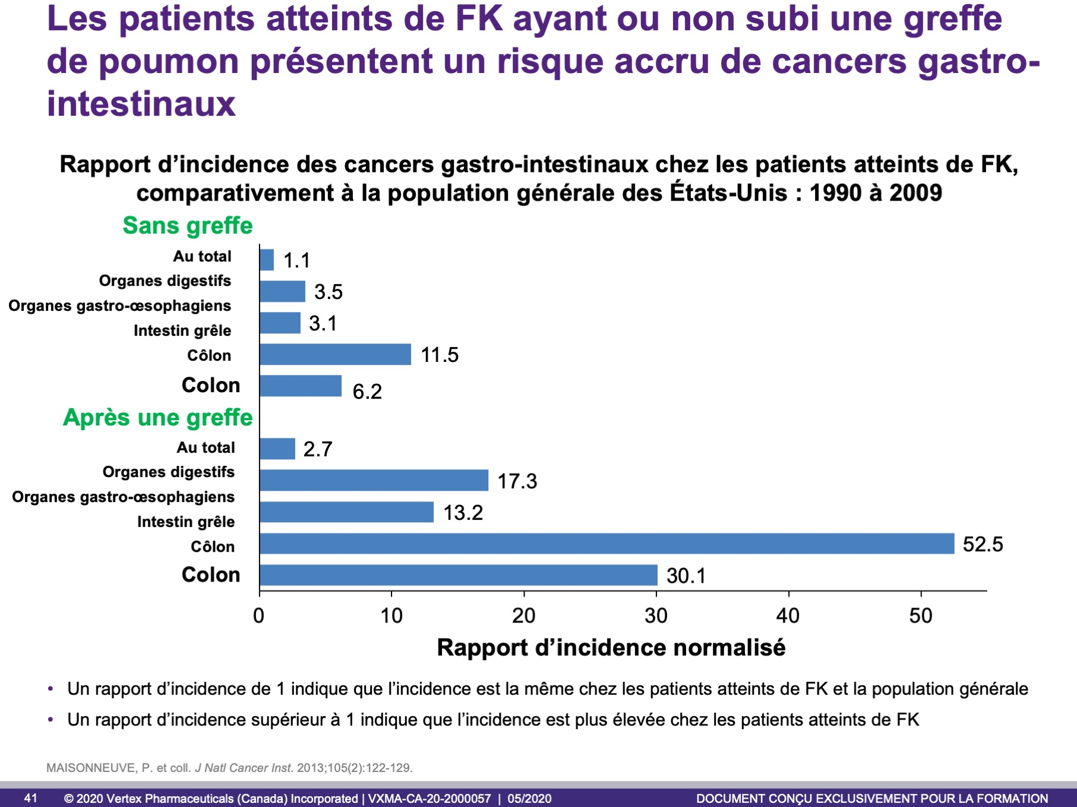
Notes:
Points clés
L’incidence globale du cancer était similaire chez les patients atteints de FK n’ayant pas subi de greffe et la population générale des États-Unis. L’incidence des cancers gastro-intestinaux était plus élevée chez les patients atteints de FK, surtout après une greffe.
Dans cette étude, les patients atteints de FK étaient suivis pendant qu’ils recevaient des soins dans l’un des 250 centres de FK des États-Unis, et les données sur l’incidence du cancer étaient comparées à celles de la population générale des États-Unis.
La cohorte regroupait l’ensemble des 41 188 patients atteints de FK sans cancer au début du suivi, qui avaient été inscrits au Registre des patients de la CFF et qui ont fait l’objet d’un suivi au moins une fois entre 1990 et 2009.
Pendant les 344 114 années-personnes d’observation accumulées entre 1990 et 2009, 172 cas de cancers invasifs ont été signalés chez des patients atteints de FK n’ayant pas subi de greffe, comparativement aux 153,5 cas prévus.
Pendant les 8 235 années-personnes d’observation accumulées entre 1990 et 2009, 26 cas de cancers invasifs ont été signalés chez les 2 749 patients atteints de FK ayant subi une greffe, comparativement aux 9,6 cas prévus.
Référence
MAISONNEUVE, P., MARSHALL, B.C., KNAPP, E.A. et LOWENFELS, A.B. « Cancer risk in cystic fibrosis: a 20-year nationwide study from the United States », J Natl Cancer Inst. 2013;105(2):122-129.

Slide 42
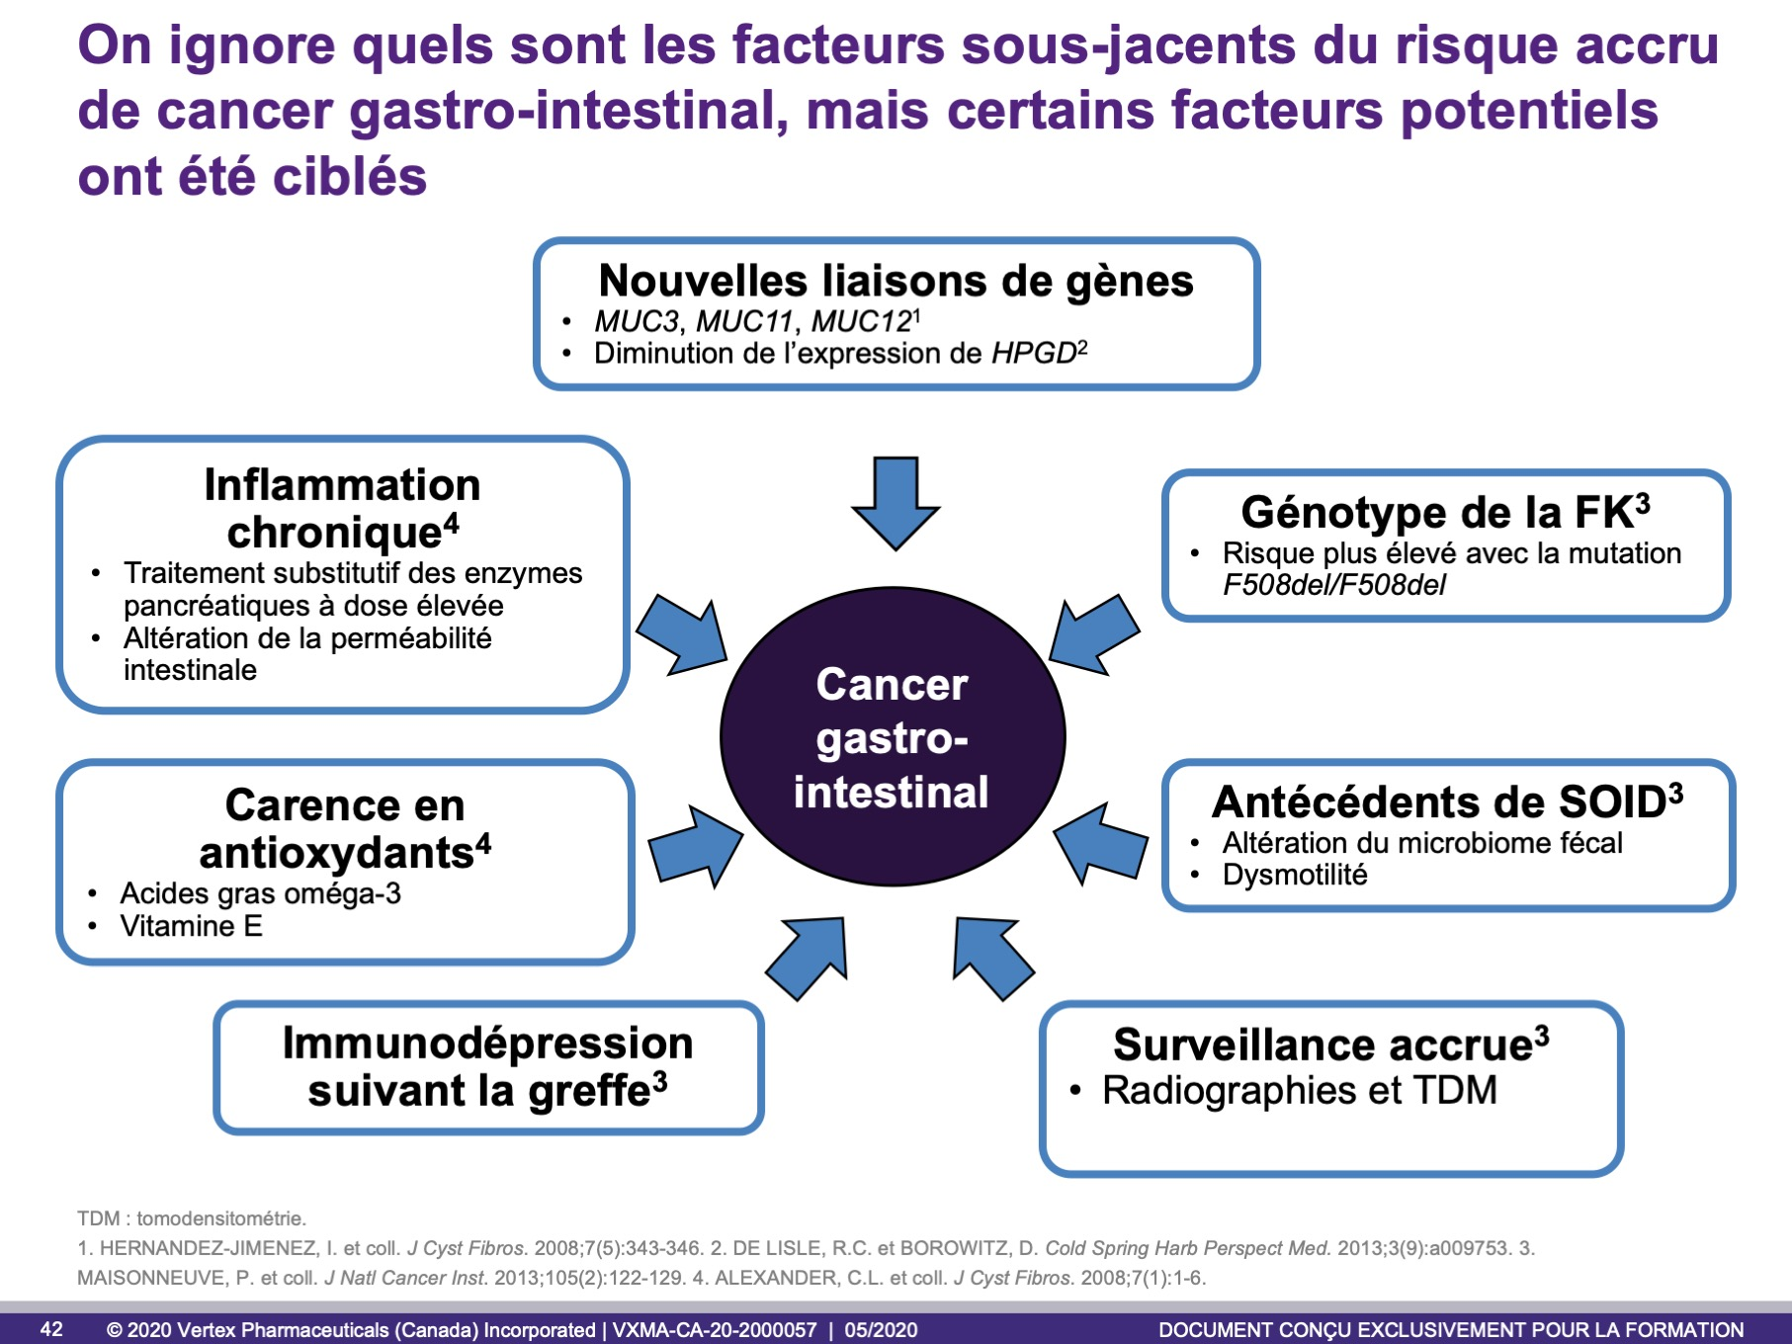
Notes:
Points clés
On ignore quels sont les mécanismes exacts à l’origine du risque accru de cancers gastro-intestinaux chez les patients atteints de FK.
Plusieurs mécanismes potentiels pourraient contribuer à l’élévation du risque, y compris des facteurs liés à l’expression génique et aux génotypes de la FK¹⁻³, l’inflammation⁴, une malabsorption des antioxydants lyposolubles⁴, le SOID², la surveillance radiographique² et l’immunodépression suivant la greffe².
Autres renseignements
La FK n’expose pas les patients à un plus grand risque de cancers de tous genres, ce qui laisse croire que les mécanismes à l’origine du risque accru de cancers gastro-intestinaux sont propres à la fonction du tractus gastro-intestinal.
D’après certaines données provenant de modèles animaux et d’une cohorte de patients atteints de FK, la protéine CFTR peut être un suppresseur de tumeur⁵.
Références :
HERNANDEZ-JIMENEZ, I., FISCHMAN, D. et CHERIYATH, P. « Colon cancer in cystic fibrosis patients: is this a growing problem? », J Cyst Fibros. 2008;7(5):343-346.
MAISONNEUVE, P., MARSHALL, B.C., KNAPP, E.A. et LOWENFELS, A.B. « Cancer risk in cystic fibrosis: a 20-year nationwide study from the United States », J Natl Cancer Inst. 2013;105(2):122-129.
DE LISLE, R.C. et BOROWITZ, D. « The cystic fibrosis intestine », Cold Spring Harb Perspect Med. 2013;3(9):a009753.
ALEXANDER, C.L, URBANSKI, S.J., HILSDEN, R., RABIN, H., MACNAUGHTON, W.K. et BECK, P.L. « The risk of gastrointestinal malignancies in cystic fibrosis: case report of a patient with a near obstructing villous adenoma found on colon cancer screening and Barrett’s esophagus », J Cyst Fibros. 2008;7(1):1-6
THAN, B.L., LINNEKAMP, J.F., STARR, T.K. et coll. « CFTR is a tumor suppressor gene in murine and human intestinal cancer », Oncogene. 2016;35(32):4179-4187.

Slide 43
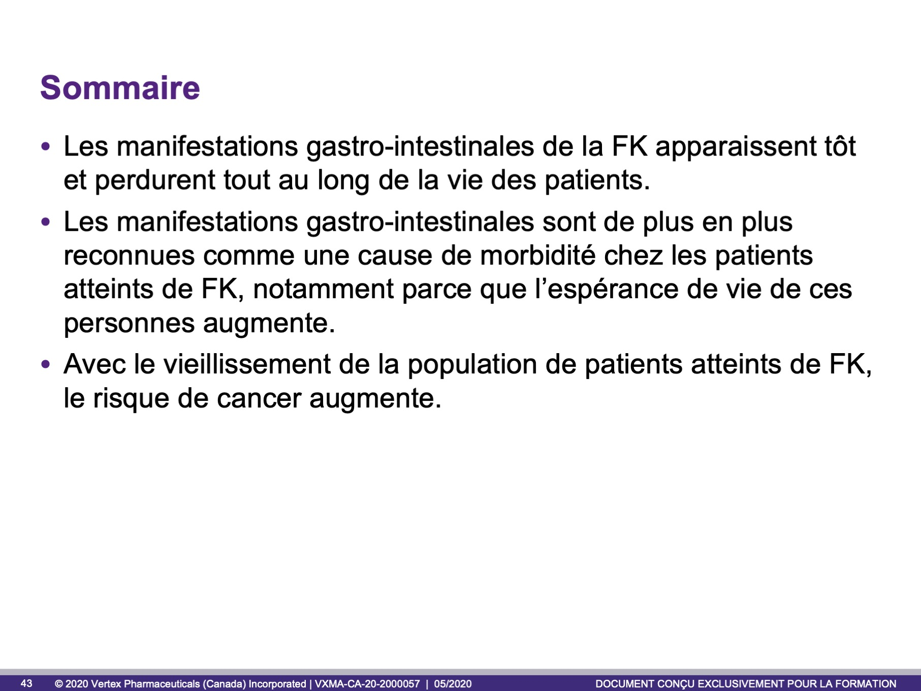

Slide 44
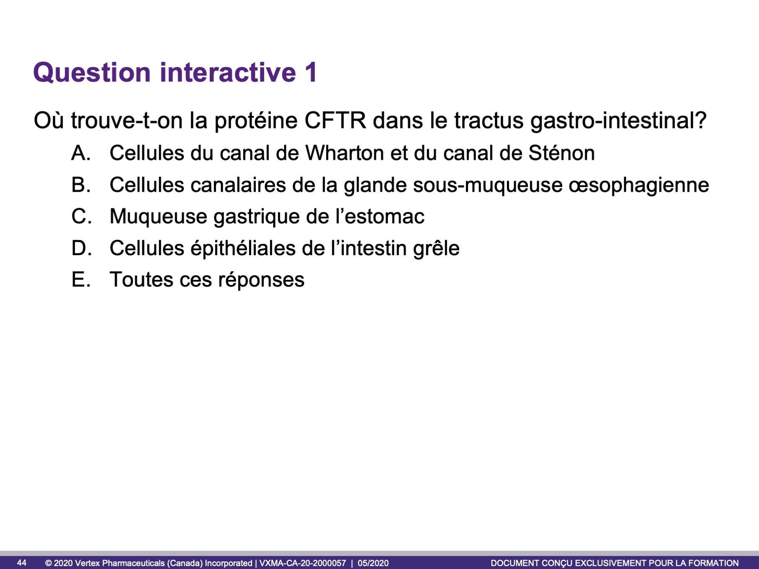

Slide 45
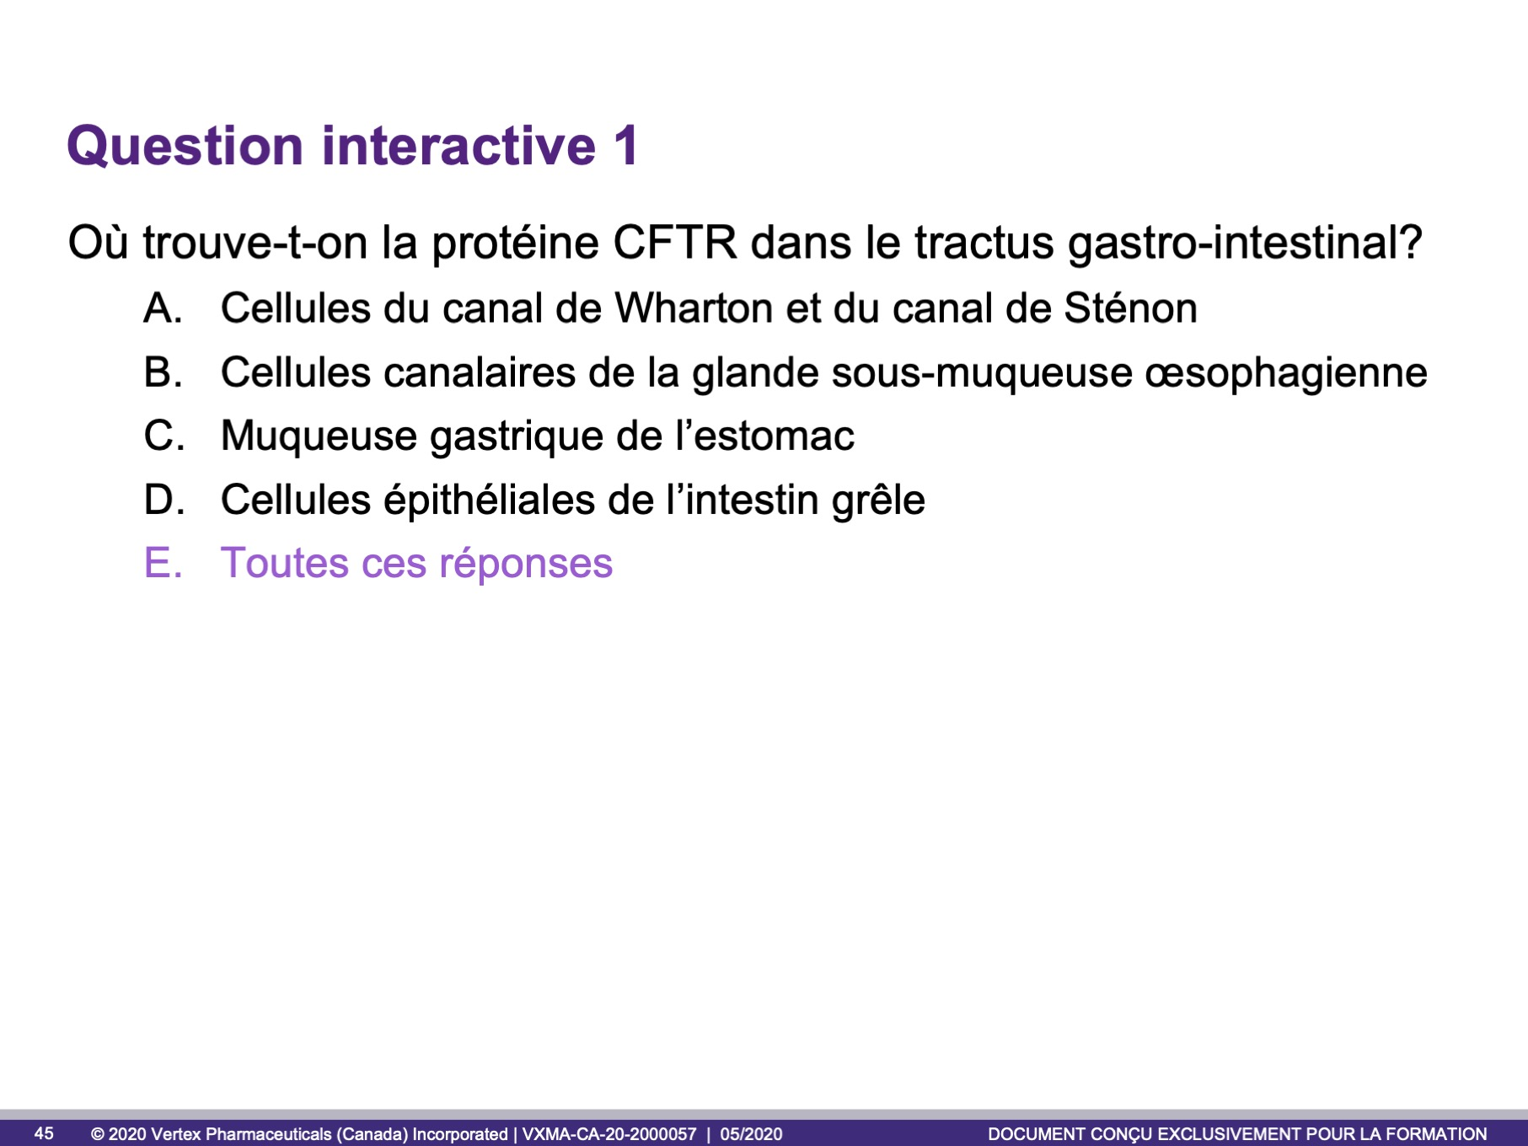

Slide 46
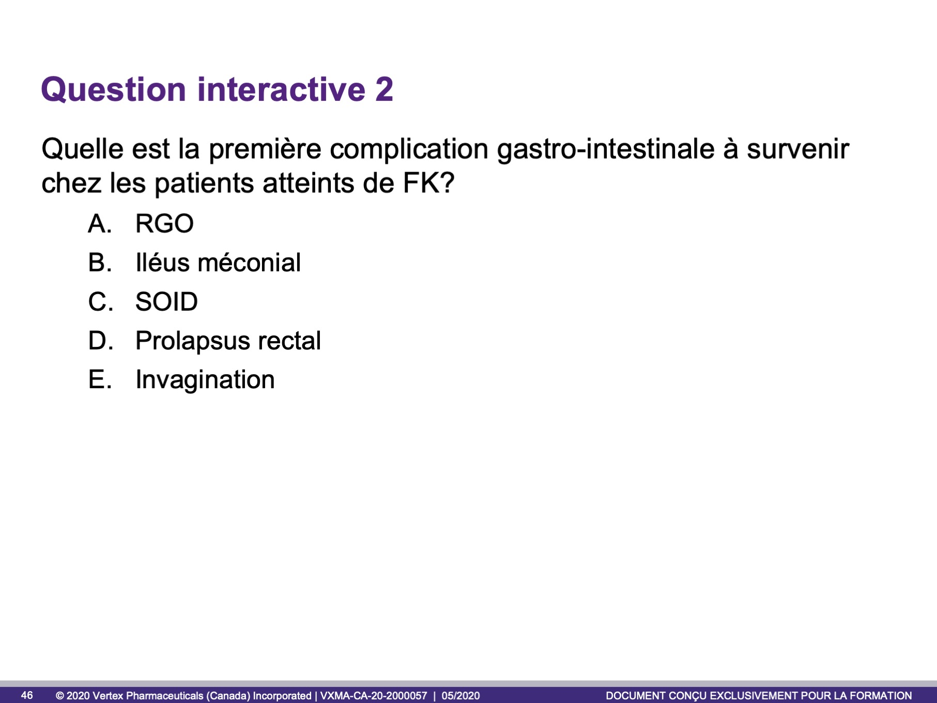

Slide 47
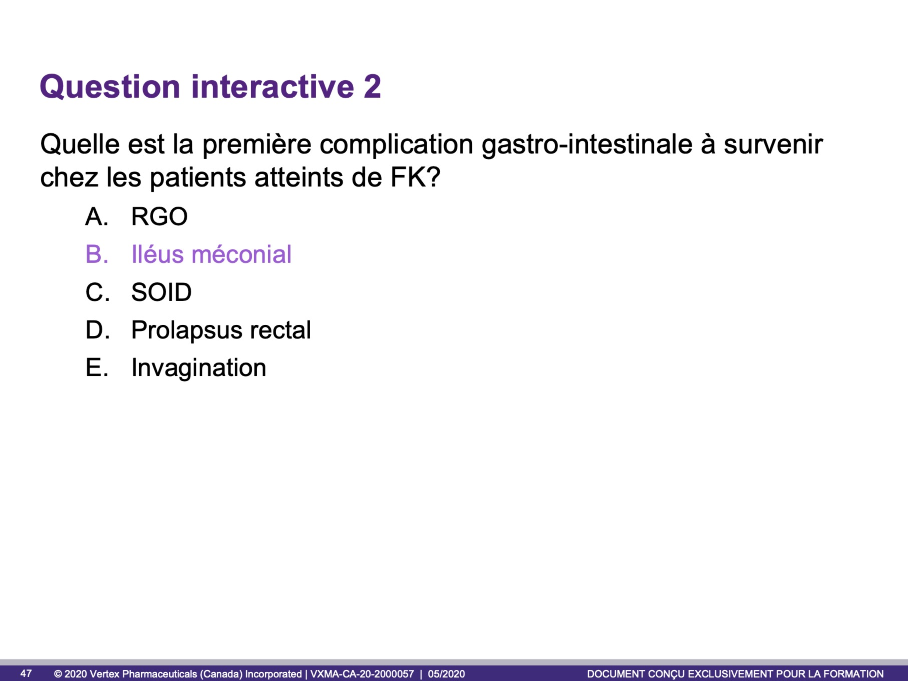

Slide 48
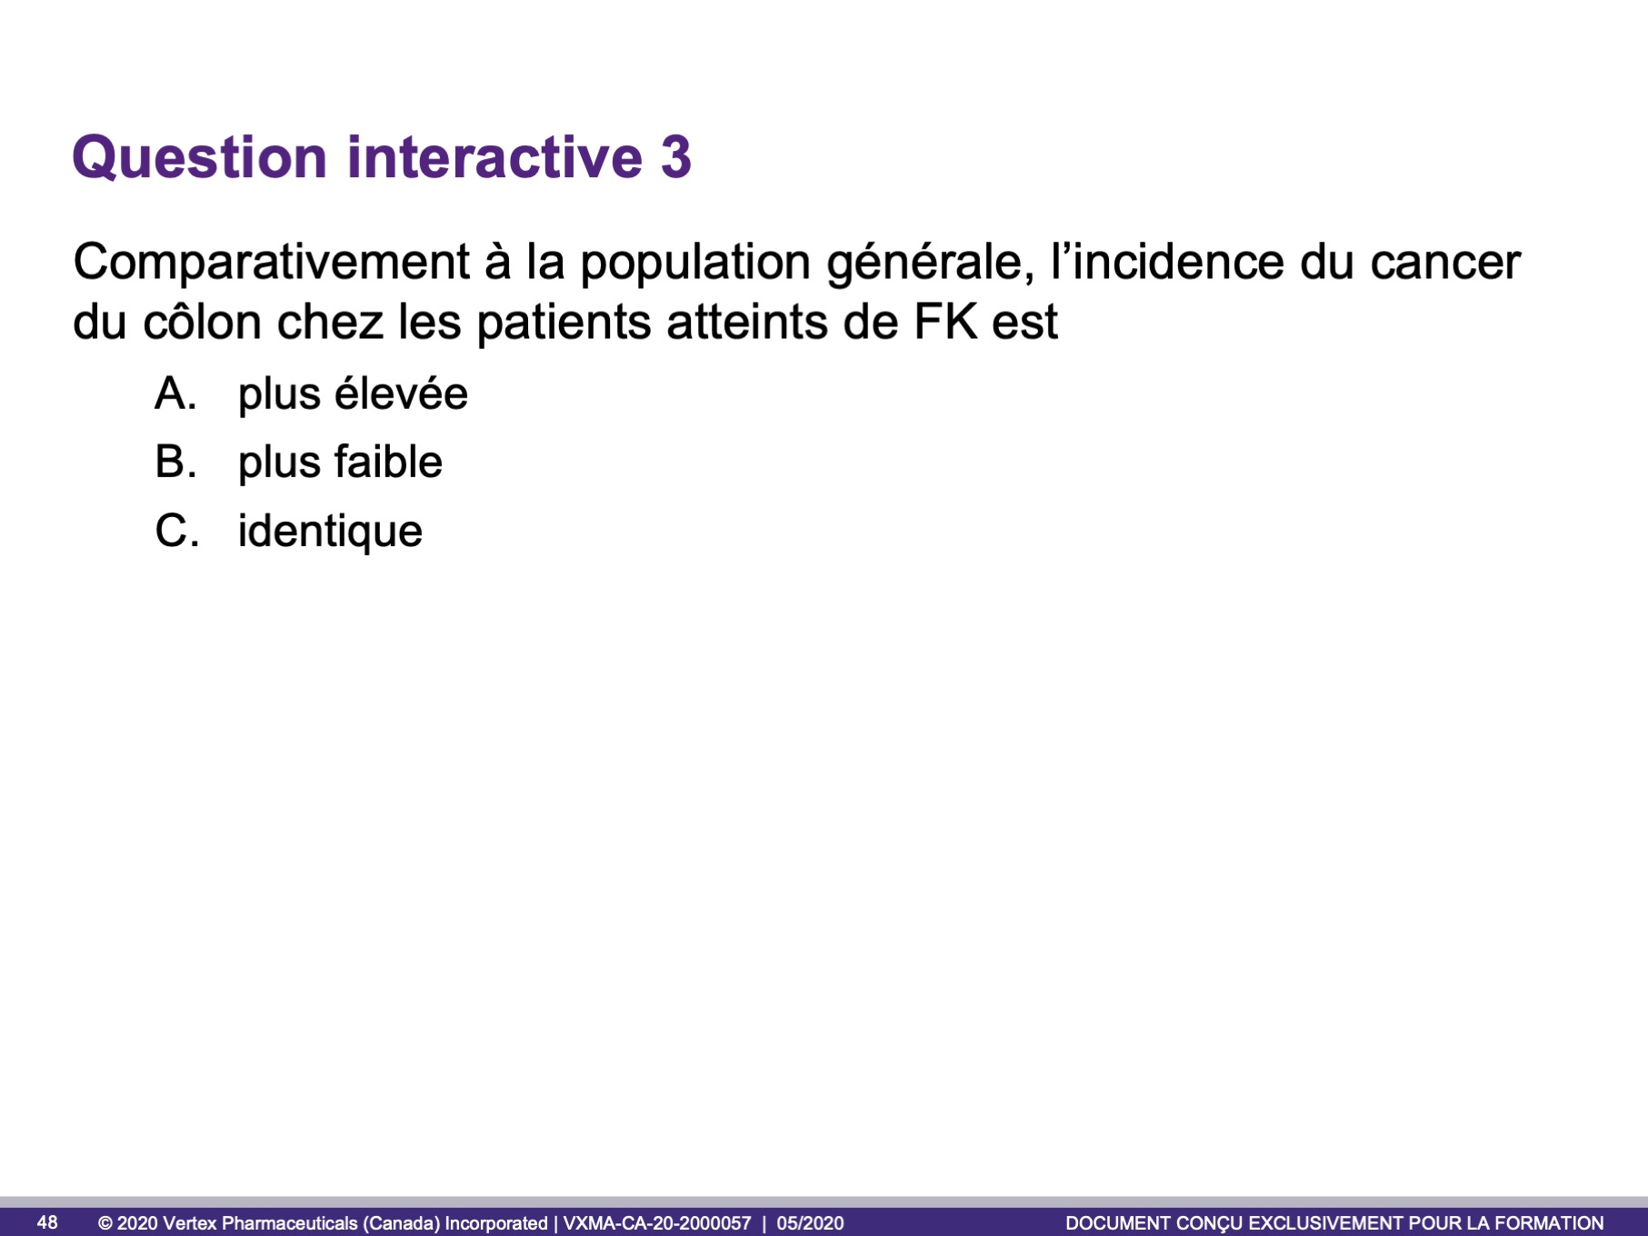

Slide 49
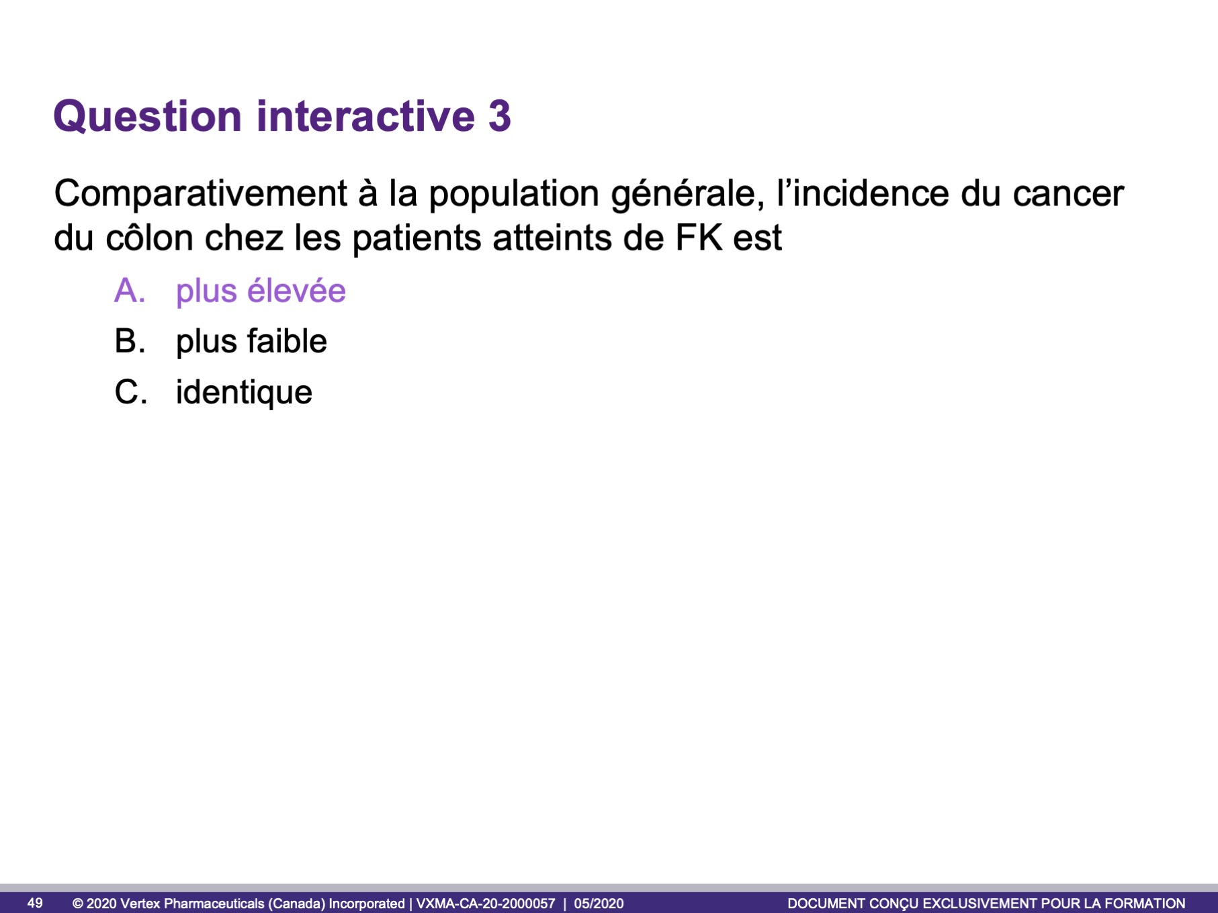

Slide 50
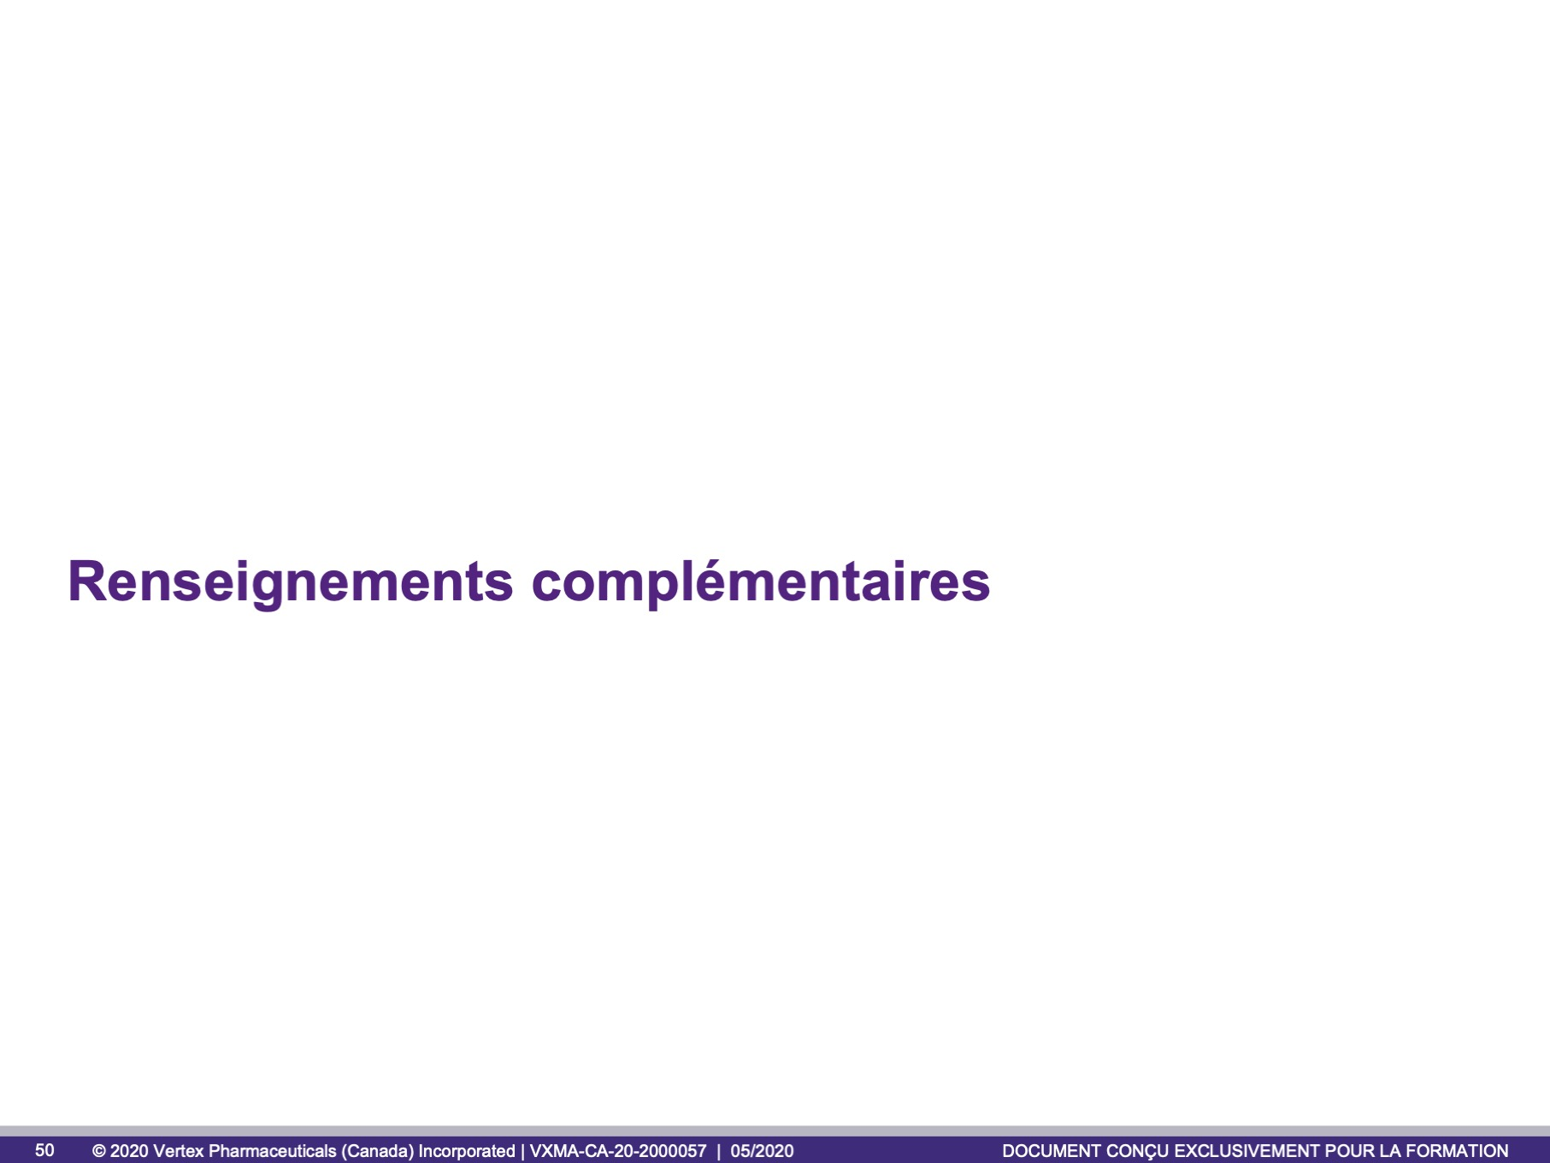

Slide 51

Notes:
Points clés
Dans un modèle murin d’inactivation de la protéine CFTR, la maladie intestinale était fortement comparable à celle observée chez les patients humains atteints de FK et la diminution de l’activité de la protéine CFTR seule pouvait entraîner la formation d’une tumeur dans le côlon et l’intestin grêle.
On a laissé une cohorte de ces souris atteindre l’âge de 12 mois. Dans cette cohorte, la diminution de l’activité de la protéine CFTR seule pouvait déclencher la formation d’une tumeur tant dans le côlon que dans l’intestin grêle, la pénétrance tumorale se chiffrant à plus de 60 % (multiplicité de 1,6), alors qu’aucune tumeur n’était observée chez les témoins.
Dans une cohorte de 90 patients atteints d’un cancer du côlon de stade II et ayant subi une chirurgie curative intentionnelle à l’Academic Medical Center à Amsterdam, aux Pays-Bas (AMC-AJCCII-90), le taux de survie sans maladie était significativement inférieur dans le sous-groupe de patients présentant une faible expression de la protéine CFTR.
La stratification du risque de récidive reposait sur la présence d’une stabilité des microsatellites, qui est associée à un très mauvais pronostic.
Le taux de survie sans maladie après 3 ans pour l’ensemble du groupe était de 85 % dans le groupe présentant une forte expression de la protéine CFTR, et de 56 % dans celui présentant une faible expression de la protéine CFTR (p = 0,02).
Dans le groupe de patients présentant une stabilité des microsatellites, le taux de survie sans maladie après 3 ans était de 85 % et de 38 % dans les groupes présentant une forte et une faible expression de la protéine CFTR, respectivement (p = 0,002)
Référence :
THAN, B.L., LINNEKAMP, J.F., STARR, T.K. et coll. « CFTR is a tumor suppressor gene in murine and human intestinal cancer », Oncogene. 2016;35(32):4179-4187.

Slide 52

Notes:
Points clés
Dans un modèle murin d’inactivation de la protéine CFTR, la maladie intestinale était fortement comparable à celle observée chez les patients humains atteints de FK et la diminution de l’activité de la protéine CFTR seule pouvait entraîner la formation d’une tumeur dans le côlon et l’intestin grêle.
On a laissé une cohorte de ces souris atteindre l’âge de 12 mois. Dans cette cohorte, la diminution de l’activité de la protéine CFTR seule pouvait déclencher la formation d’une tumeur tant dans le côlon que dans l’intestin grêle, la pénétrance tumorale se chiffrant à plus de 60 % (multiplicité de 1,6), alors qu’aucune tumeur n’était observée chez les témoins.
Dans une cohorte de 90 patients atteints d’un cancer du côlon de stade II et ayant subi une chirurgie curative intentionnelle à l’Academic Medical Center à Amsterdam, aux Pays-Bas (AMC-AJCCII-90), le taux de survie sans maladie était significativement inférieur dans le sous-groupe de patients présentant une faible expression de la protéine CFTR.
La stratification du risque de récidive reposait sur la présence d’une stabilité des microsatellites, qui est associée à un très mauvais pronostic.
Le taux de survie sans maladie après 3 ans pour l’ensemble du groupe était de 85 % dans le groupe présentant une forte expression de la protéine CFTR, et de 56 % dans celui présentant une faible expression de la protéine CFTR (p = 0,02).
Dans le groupe de patients présentant une stabilité des microsatellites, le taux de survie sans maladie après 3 ans était de 85 % et de 38 % dans les groupes présentant une forte et une faible expression de la protéine CFTR, respectivement (p = 0,002)
Référence :
THAN, B.L., LINNEKAMP, J.F., STARR, T.K. et coll. « CFTR is a tumor suppressor gene in murine and human intestinal cancer », Oncogene. 2016;35(32):4179-4187.

